Slide 1
面向对象编程(C++)
中南大学计算机学院2023年秋季课程
主讲：阚世超

Slide 2
面向过程的结构化程序设计方法（续）
优点：
有效地将一个较复杂的程序系统设计任务分解成许多易于控制和处理的子任务，便于开发和维护。

Slide 3
面向过程的结构化程序设计方法（续）
缺点：可重用性差、数据安全性差、难以开发大型软件和图形界面的应用软件
把数据和处理数据的过程分离为相互独立的实体。
当数据结构改变时，所有相关的处理过程都要进行相应的修改。
每一种相对于老问题的新方法都要带来额外的开销。
图形用户界面的应用程序，很难用过程来描述和实现，开发和维护也都很困难。

Slide 4
面向对象的方法
将数据及对数据的操作方法封装在一起，作为一个相互依存、不可分离的整体——对象。
对同类型对象抽象出其共性，形成类。
类通过一个简单的外部接口，与外界发生关系。
对象与对象之间通过消息进行通信。

Slide 5
面向对象的方法（续）
优点：
程序模块间的关系更为简单，程序模块的独立性、数据的安全性就有了良好的保障。
通过继承与多态性，可以大大提高程序的可重用性，使得软件的开发和维护都更为方便。

Slide 6
*1.2 最简单的C++程序
C++程序示例
文件iostream的作用是向程序提供输入或输出时所需要的一些信息。iostream是i-o-stream 3个词的组合，从它的形式就可以知道它代表“输入输出流”的意思
函数体开始
例1.1 输出一行字符： “This is a C++ program.”。
程序如下：
#include <iostream> //包含头文件iostream
using namespace std; //使用命名空间std
int main( )
{
cout<<″This is a C++ program.″;
return 0;
}
在运行时会在屏幕上输出以下一行信息:
This is a C++ program.
包含文件
注释或说明
“using namespace std; ” 的意思是“使用命名空间std”。C++标准库中的类和函数是在命名空间std中声明的，因此程序中如果需要用到C++标准库(此时就需要用#include命令行)，就需要用“using namespace std; ”作声明，表示要用到命名空间std中的内容。
主函数
分号，一条完整语句的结束符
输出流，在屏幕上打印引号内的字符串
函数体结束

Slide 7
*1.2 最简单的C++程序
C++程序示例
如果在运行时从键盘输入
123 456↙
则输出为
a+b=579
例1.2 求a和b两个数之和。
可以写出以下程序：
// 求两数之和 (本行是注释行)
#include <iostream> //预处理命令
using namespace std; //使用命名空间std
int main( ) //主函数首部
{ //函数体开始
int a,b,sum; //定义变量
cin>>a>>b; //输入语句
sum=a+b; //赋值语句
cout<<″a+b=″<<sum<<endl; //输出语句
return 0; //如程序正常结束，向操作系统返回一个零值
} //函数结束

Slide 8
C++程序的基本构成要素
C++程序书写格式自由，一行内可以写几个语句， 一个语句可以分写在多行上。
一个好的、有使用价值的源程序都应当加上必要的注释，以增加程序的可读性。
① 可以用“/*……*/”对C++程序中的任何部分作注释。有效范围为可以是多行。
②用“//”作注释时，有效范围只有一行，即本行有效，不能跨行。
因此，一般习惯是： 内容较少的简单注释常用“//”，内容较长的常用“/*……*/ ”。

Slide 9
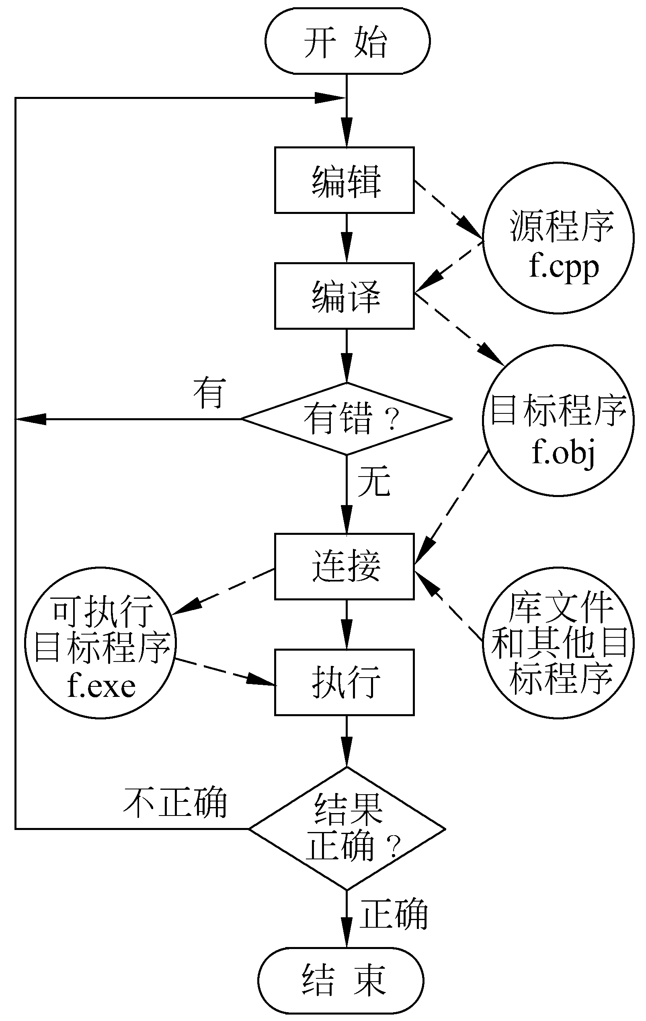
1.4 C++程序的编写和实现
C++程序的基本构成要素
高级语言编译过程
库文件
（各种函数）
源程序
（文本文件）
*.CPP
目标文件
（二进制文件）
*.OBJ
可执行文件
（二进制文件）
*.EXE
编译
连接
compile
link
F7

Slide 10
程序调试功能
调试功能小结
我们学习了如何设置断点
学习了如何启动调试
学习了如何在调试过程中观察变量的值
学习了如何逐条语句调试程序
还有些调试功能项没有讲解，因为它们涉及到我们尚未了解的知识。我们将在后面必要的时候讲解。

Slide 11
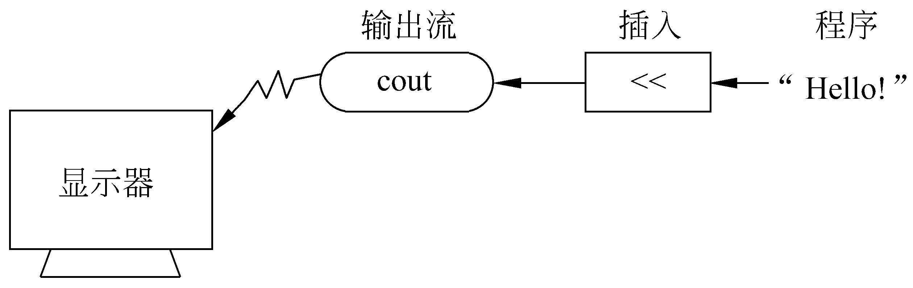
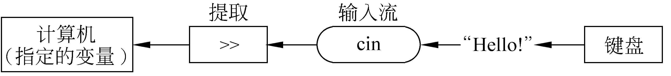
3.4 C++的输入与输出
C++的输出和输入是用“流”(stream)的方式实现的。“流”指的是来自设备或传给设备的一个数据流。
cout： 输出流对象的名字；cin：输入流对象的名字；
流插入运算符：将需要输出的内容插入到输出流中，默认的输出设备是显示器。
流提取运算符：从默认的输入设备的输入流中提取若干个字节送到计算机内存区中指定的变量。
#include <iostream>
cin 和 cout 是流库预定义的两个标准对象，分别连接键盘和屏幕

Slide 12
3.4.1 输入流与输出流的基本操作
屏幕输出的作用从内存读取数据项的值，转换成相应的字符串显示到屏幕上 .
语句格式
cout << 表达式1 << 表达式2 … << 表达式n ;
标准输出流对象
插入运算符
输出项
Notes:
讲到这里9-22

Slide 13
3.4.1 输入流与输出流的基本操作
一个cout语句可以分写成若干行。如
cout<<″This is a simple C++ program.″<<endl;
可以写成
cout<<″This is ″ //注意行末尾无分号
<<″a C++ ″
<<″program.″
<<endl; //语句最后有分号
也可写成多个cout语句，即
cout<<″This is ″; //语句末尾有分号
cout <<″a C++ ″;
cout <<″program.″;
cout<<endl;

Slide 14
3.4.1 输入流与输出流的基本操作
注意： 不能用一个插入运算符“<<”插入多个输出项：
cout<<a,b,c; //错误，不能一次插入多项
cout<<a+b+c; //正确，这是一个表达式，作为一项
在用cout输出时，用户不必通知计算机按何种类型输出，系统会自动判别输出数据的类型，使输出的数据按相应的类型输出。
如：已定义a为int型，b为float型，c为char型，则
cout<<a<<′ ′<<b<<′ ′<<c<<endl;
会以下面的形式输出：
4 345.789 a

Slide 15
3.4.1 输入流与输出流的基本操作
键盘输入的作用是读取用户键入的字符串，按相应变量的类型转换成二进制代码写入内存 ;
语句格式
cin >> 变量1 >> 变量2 … >> 变量n ;
标准输入流对象
提取运算符
已声明对象
数据存放空间
在定义流对象时，系统会在内存中开辟一段缓冲区，用来暂存输入输出流的数据。

Slide 16
3.4.1 输入流与输出流的基本操作
与cout类似，一个cin语句可以分写成若干行。如
cin>>a>>b>>c>>d;
可以写成 也可以写成
以上3种情况均可以从键盘输入： 1 2 3 4 ↙
也可以分多行输入数据： 1↙
2 3↙
4↙
cin >>a //注意行末尾无分号
>>b //这样写看起来清晰些
>>c
>>d;
cin>>a;
cin>>b;
cin>>c;
cin>>d;

Slide 17
3.4.1 输入流与输出流的基本操作
在用cin输入时，系统也会根据变量的类型从输入流中提取相应长度的字节。
如： 输入
char c1,c2;
int a;
float b;
cin>>c1>>c2>>a>>b; 或者输入
1234 56.78↙
注意： 34后面应该有空格以便和56.78分隔开。
1 2 34 56.78↙
(在1和2之间有空格)

Slide 18
3.4.2 在输入流与输出流中使用控制符
输入输出时有一些特殊的要求，如：在输出实数时规定字段宽度；只保留两位小数；数据向左或向右对齐等。
C++提供了在输入输出流中使用的控制符(有的书中称为操纵符)，见书中表3.1。
注意： 如果使用了控制符，在程序单位的开头除了要加iostream头文件外，还要加iomanip头文件。

Slide 19
3.4.2 在输入流与输出流中使用控制符
以十进制小数形式输出，全部有效数字为6
setprecision(n)：
设置浮点数的精度为n位
例：double a=123.456789012345; 对a赋初值
(1) cout<<a; 输出： 123.456
(2) cout<<setprecision(9)<<a; 输出： 123.456789
(3) cout<<setprecision(6); 恢复默认格式(精度为6)
(4) cout<< setiosflags(ios∷fixed); 输出： 123.456789
(5) cout<<setiosflags(ios∷fixed)<<setprecision(8)<<a;
输出： 123.45678901
(6) cout<<setiosflags(ios∷scientific)<<a; 输出： 1.234568e+02
(7) cout<<setiosflags(ios∷scientific)<<setprecision(4)<<a;
输出： 1.2346e02
setiosflags(ios∷fixed)：
设置浮点数以固定的小数位数显示
在以fixed和scientific形式输出时，n为小数位数
setiosflags(ios∷ scientific)：
设置浮点数以指数形式显示

Slide 20
3.4.2 在输入流与输出流中使用控制符
dec: 按十进制整型形式输出；
hex: 按十六进制整型形式输出；
oct: 按八进制整型形式输出。
例：int b=123456; 对b赋初值
(1) cout<<b; 输出： 123456
(2) cout<<hex<<b; 输出： 1e240
(3) cout<<setiosflags(ios∷uppercase)<<b; 输出： 1E240
(4) cout<<setw(10)<<b<<′,′<<b; 输出： 123456,123456
(5) cout<<setfill(′*′)<<setw(10)<<b; 输出： **** 123456
(6) cout<<setiosflags(ios∷showpos)<<b; 输出： +123456
setiosflags(ios∷uppercase): 按十六进制输出时字母以大写表示。
setw(n): 设置字段宽度为n。只对其后第一个数据有效。
setfill(c): 设置填充字符。
输出正数时给出“+”号

Slide 21
第2讲 面向过程的程序设计
第3章 程序设计初步
* 3.4 C++的输入与输出
第4章 利用函数实现指定的功能
*4.7 内置函数
*4.8 函数的重载
*4.9 函数模板
*4.10 有默认参数的函数
第5章 利用数组处理批量数据
* 5.6 C++处理字符串的方法
第6章 善于使用指针与引用
* 6.8 const指针
* 6.11 引用

Slide 22
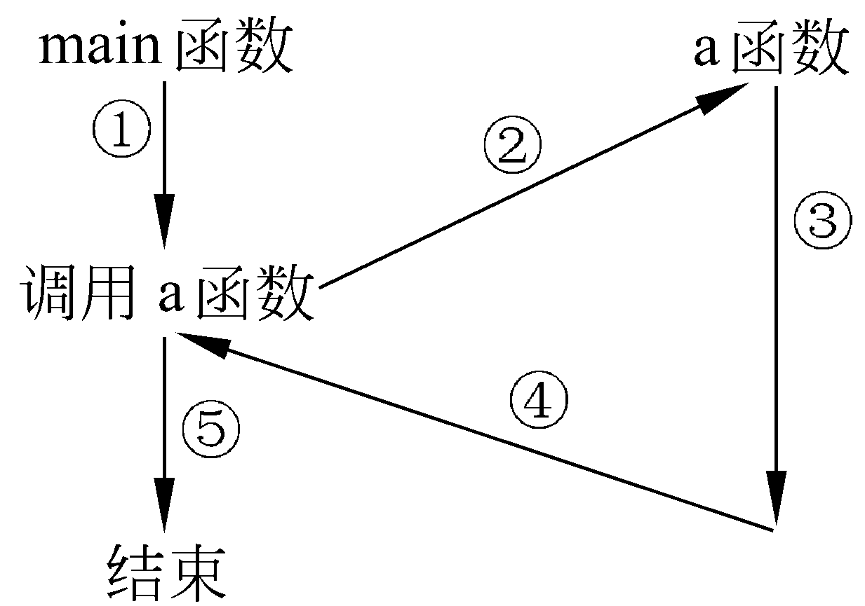
*4.7 内置函数
调用函数时需要一定的时间和空间的开销。函数调用的过程：
问题：调用过程花费一定的时间。如果有的函数频繁使用，所用的时间会很长，降低了程序的执行效率。
内置函数

Slide 23
*4.7 内置函数
C++提供一种提高效率的方法，即在编译时将所调用函数的代码直接嵌入到主调函数中，而不是将流程转出去。
这种嵌入到主调函数中的函数称为内置函数(inline function)，又称内嵌函数，内联函数。在有些书中把它译成内联函数。
指定内置函数的方法很简单，只需在函数首行的左端加一个关键字inline即可。

Slide 24
*4.7 内置函数
可以在声明函数和定义函数时同时写inline，也可以只在函数声明时加inline。
内置函数中不能包括复杂的控制语句，如循环语句和switch语句。
对函数作inline声明，是建议性的，而不是指令性的。并非一经指定为inline，编译系统就必须这样做。编译系统会根据具体情况决定是否这样做。
只有那些规模较小而又被频繁调用的简单函数，才适合于声明为inline函数。

Slide 25
*4.8 函数的重载
有时要实现的是同一类的功能，只是细节不同。
例如从3个数中找出其中的最大者，而每次求最大数时数据的类型不同，可能是3个整数、3个双精度数或3个长整数。程序设计者往往会分别设计出3个不同名的函数，其函数原型为：
int max1(int a，int b, int c); //求3个整数中的最大者
double max2(double a，double b，double c); //求3个双精度数中最大者
long max3(long a，long b，long c); //求3个长整数中的最大者
能否不用三个函数名而用一个统一的函数名？
C++允许用同一函数名定义多个函数，这些函数的参数个数和参数类型不同。这就是函数的重载(function overloading)。即对一个函数名重新赋予它新的含义，使一个函数名可以多用。

Slide 26
int max(int a,int b,int c) //此max函数的作用是求3个整数中的最大者
{if(b>a) a=b;
if(c>a) a=c;
return a;
}
//此max函数的作用是求两个整数中的最大者
int max(int a,int b)
{if(a>b) return a;
else return b;
}
参数的个数和类型可以都不同。但不能只有函数的类型不同而参数的个数和类型相同。
注意：
重载函数的参数个数、参数类型或参数顺序3者中必须至少有一种不同，函数返回值类型可以相同也可以不同。
在使用重载函数时，同名函数的功能应当相同或相近，不要用同一函数名去实现完全不相干的功能，虽然程序也能运行，但可读性不好。
max(a,b,c)=27
max(a,b)=8
系统根据参数的个数找到与之匹配的函数并调用它。
int f(int);
long f(int); f(10)?
void f(int);

Slide 27
*4.9 函数模板
C++提供了函数模板(function template).
建立一个通用函数，其函数类型和形参类型不具体指定用一个虚拟的类型来代表，这个通用函数就称为函数模板
凡是函数体相同的函数都可以用这个模板来代替，不必定义多个函数，只需在模板中定义一次即可
在调用函数时系统会根据实参的类型来取代模板中的虚拟类型，从而实现了不同函数的功能。

Slide 28
*4.9 函数模板
定义函数模板的一般形式为
或
T max(T a,T b,T c) //定义一个通用函数，用T作虚拟的类型名
T：类型参数，实际上是一个虚拟的类型名；
class 和typename的作用相同，都表示“类型名”，可互换。
编译系统会将函数名max与模板max相匹配，将实参的类型取代了函数模板中的虚拟类型T。此时相当于已定义了一个函数：
int max(int a,int b,int c)
{if(b>a) a=b;
if(c>a) a=c;
return a;}
template < typename T>
通用函数定义
template <class T>
通用函数定义

Slide 29
*4.9 函数模板
类型参数可以不只一个，可以根据需要确定个数。如
template <class T1,typename T2>
可以看到，用函数模板比函数重载更方便，程序更简洁。
只适用于函数的参数个数相同而类型不同，且函数体相同的情况，如果参数的个数不同，则不能用函数模板。

Slide 30
*4.10 有默认参数的函数
有时多次调用同一函数时用同样的实参，C++提供简单的处理办法，给形参一个默认值
如有一函数声明
float area(float r=6.5);
指定r的默认值为6.5，如果在调用此函数时，确认r的值为6.5，则可以不必给出实参的值，如
area( ); //相当于area(6.5);
如果不想使形参取此默认值，则通过实参另行给出。如
area(7.5); //形参得到的值为7.5，而不是6.5

Slide 31
*4.10 有默认参数的函数
如果有多个形参，可以使每个形参有一个默认值，也可以只对一部分形参指定默认值
float volume(float h,float r=12.5); //只对形参r指定默认值12.5
函数调用可以采用以下形式：
volume(45.6); //相当于volume(45.6,12.5)
volume(34.2,10.4) //h的值为34.2，r的值为10.4
实参与形参的结合是从左至右顺序进行的。因此指定默认值的参数必须放在形参表列中的最右端，否则出错
void f1(float a，int b=0，int c，char d=′a′); //不正确
void f2(float a，int c，int b=0, char d=′a′); //正确
f2(3.5, 5, 3, ′x′) //形参的值全部从实参得到
f2(3.5, 5, 3) //最后一个形参的值取默认值′a′
f2(3.5, 5) //最后两个形参的值取默认值，b=0,d=′a′

Slide 32
*5.6 C++处理字符串的方法——字符串类与字符串变量
用字符数组来存放字符串并不是最理想和最安全的方法。
C++提供了一种新的数据类型——字符串类型(string类型)，在使用方法上，它和char、int类型一样，可以用来定义变量，这就是字符串变量——用一个名字代表一个字符序列。
string并不是C++语言本身具有的基本类型，它是在C++标准库中声明的一个字符串类，用这种类可以定义对象。每一个字符串变量都是string类的一个对象

Slide 33
5.6.1 字符串变量的定义和引用
定义字符串变量
定义字符串变量要用类名string。如
string string1； //定义string1为字符串变量
string string2=″China″; //定义string2同时对其初始化
应当注意： 要使用string类的功能时，必须在本文件的开头将C++标准库中的string头文件包含进来，即应加上
#include <string> //注意头文件名不是string.h

Slide 34
5.6.1 字符串变量的定义和引用
3. 字符串变量的输入输出
可以在输入输出语句中用字符串变量名，输入输出字符串，如
cin>> string1; //从键盘输入一个字符串给字符串变量string1
cout<< string2; //将字符串string2输出

Slide 35
5.6.2 字符串变量的运算
在以字符数组存放字符串时，字符串的运算要用字符串函数，如strcat(连接)、strcmp(比较)、strcpy(复制)
而对string类对象，可以不用这些函数，而直接用简单的运算符。
(1) 字符串复制用赋值号
string1=string2;其作用与“strcpy(string1,string2);”相同。
(2) 字符串连接用加号
string string1=″C++″; //定义string1并赋初值
string string2=″Language″; //定义string2并赋初值
string1=string1 + string2; //连接string1和string2
连接后string1为″C++ Language″。
(3) 字符串比较直接用关系运算符
可以直接用 ==(等于)、>(大于)、<(小于)、!=(不等于)、>=(大于或等于)、<=(小于或等于)等关系运算符来进行字符串的比较。

Slide 36
*6.8 const指针
const类型变量
当用const限制说明标识符时，表示所说明的数据类型为常量类型。可分为const型常量和const型指针。
可用const限制定义标识符量，如：
const int MaxLine =1000;
const float Pi=3.1415926
用const定义的标识符常量时，一定要对其初始化。
在说明时进行初始化是对这种常量置值的唯一方法 ，不能用赋值运算符对这种常量进行赋值。如：
MaxLine =35;

Slide 37
*6.8 const指针
（1）指向常量的指针变量——禁写间接引用
声明语句格式如下：
const 数据类型 *指针变量名;
所声明的指针指向一禁写的实体，即间接引用不能被改写。如： const int *p;
所以程序中不能出现诸如 *p= 的语句，但指针p并未被禁写，因而可对指针p进行改写。

Slide 38
*6.8 const指针
（2）常指针——指针变量的指向不能改变
声明语句格式为：
数据类型 * const 指针变量名
如：int r=6;
int * const pr=&r;
则指针pr被禁写，即pr将始终指向一个地址，成为一个指针常量。一定要在定义的时候赋初值。它将不能再作为左值而放在赋值号的左边。

char * const p1=“China”;
p1=“Canada”;
虽然指针被禁写，但其间接引用并没有被禁写。即可以通过pr对r赋值。*pr=8;

Slide 39
*6.8 const指针
（3）指向常量的常指针——禁写指针又禁写间接引用
声明语句格式为：
const 数据类型 *const 指针变量名
如：const int *const px=&x
说明：px是一个指针常量，它指向一禁写的实体，并且指针本身也被禁写，诸如：px= *px= 此类的语句都是非法的。
在定义时必须赋初值。

Slide 40
6.11.1 什么是变量的引用
*6.11 引用
对一个数据可以使用“引用”(reference)，这是C++对C的一个重要扩充
引用是一种新的变量类型，它的作用是为一个变量起一个别名
声明语句格式为
<类型> &<引用变量名> = <原变量名>；
其中原变量名必须是一个已定义过的变量。
假如有一个变量a，想给它起一个别名b，可以这样写：
int a; //定义a是整型变量
int &b=a; //声明b是a的引用
以上语句声明了b是a的引用，即b是a的别名。经过这样的声明后，a或b的作用相同，都代表同一变量。

Slide 41
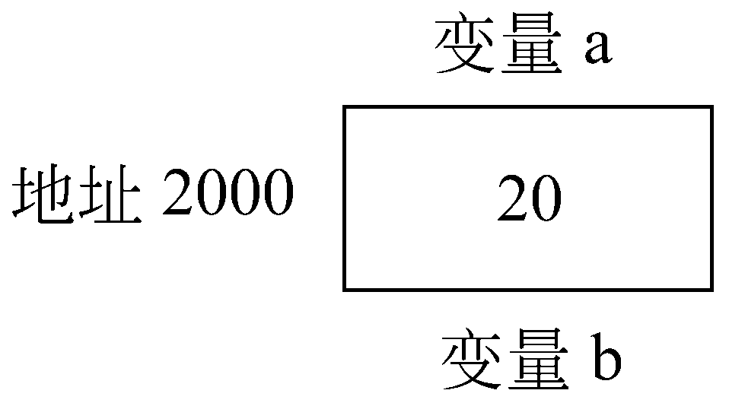
*6.11.1 什么是变量的引用
在上述声明中，&是引用声明符，并不代表地址。不要理解为“把a的值赋给b的地址”
声明变量b为引用类型，并不需要另外开辟内存单元来存放b的值。b和a占内存中的同一个存储单元，它们具有同一地址。
声明b是a的引用，可以理解为： 使变量b具有变量a的地址。见图，如果a的值是20，则b的值也是20。

Slide 42
*6.11.1 什么是变量的引用
int &refmax;错误，没有具体的引用对象
int &refmax=max; max是已定义过的变量
int &refmax=5；
注意：
引用不是一种独立的数据类型。引用只有声明，没有定义；
在声明一个引用类型变量时，必须同时使之初始化，即声明它代表哪一个变量，初始化值不能是一个常量；
在声明一个引用后，不能再使之作为另一变量的引用。
int a1，a2;
int &b=a1;
int &b=a2; //企图使b又变成a2的引用（别名）是不行的
不能建立引用数组；
int a[5];
int &b[5]=a; //错误，不能建立引用数组
int &b=a[0] //错误，不能作为数组元素的别名

Slide 43
*6.11.2 引用作为函数参数
引用的用途主要是用来作函数的参数或函数的返回值。

Slide 44
*6.11.2 引用作为函数参数
c=max(a,b); （main函数）
int max(int x, int y) （max函数）
{
int z;
z=x>y?x:y;
return(z);
}
实参
a
2
3
b
形参
x
2
3
y
在定义函数中指定的形参，在未出现函数调用时，它们并不占内存中的存储单元。在发生函数调用时，函数max的形参被临时分配内存单元。
调用结束，形参单元被释放；实参单元仍保留并维持原值，没有改变
如果在执行一个被调用函数时，形参的值发生改变，不会改变主调函数的实参的值

Slide 45
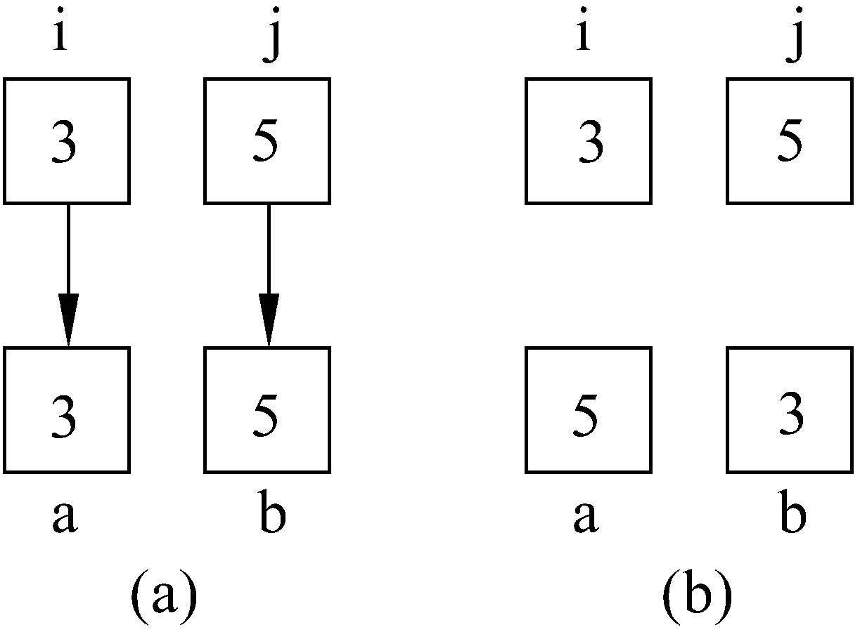
函数参数传递的三种情况：
将变量名作为实参和形参，这时传给形参的是变量的值，传递是单向的。形参的值发生变化，并不传回给实参。在调用函数时，形参和实参不是同一个存储单元。
void swap(int a,int b) { int temp; temp=a；a=b;b=temp;}
int main( )
{ void swap(int,int);
int i=3, j=5;
swap(i,j);
cout<<i<<″ ″<<j<<endl;
return 0; }

Slide 46
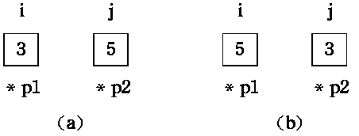
(2) 传递变量的指针。形参是指针变量，实参是一个变量的地址，调用函数时，形参(指针变量)指向实参变量单元。
void swap(int *p1,int *p2) { int temp; temp=*p1；*p1=*p2;b=temp;}
int main( )
{ void swap(int*,int*);
int i=3, j=5;
swap(&i,&j);
cout<<i<<″ ″<<j<<endl;
return 0; }
仍然是“值传递”方式，只是实参的值是变量的地址而已

Slide 47
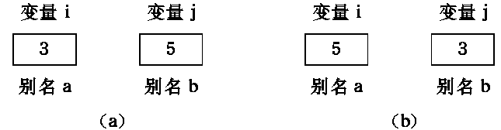
(3) 传递变量的引用。形参是变量的引用，实参是一个变量的值，调用函数时，实际是将实参的地址传给形参，即形参（别名）和实参共用一个地址
void swap(int &a, int &b) { int temp; temp=a；a=b; b=temp;}
int main( )
{ void swap(int&,int&);
int i=3, j=5;
swap(i, j);
cout<<i<<″ ″<<j<<endl;
return 0; }

Slide 48
使用引用的好处：
（1）使用引用类型就不必函数中声明形参是指针变量，指针变量要另外开辟内存单元，而引用变量不是一个独立的变量，不单独占内存单元。
（2）实参不必用变量的地址(在变量名的前面加&)，而直接用变量名，系统向形参传送的是实参的地址而不是实参的值。
（3）比使用指针变量简单、直观、方便，可以部分代替指针的操作。有些过去只能用指针来处理的问题，现在可以用引用来代替，从而降低了程序设计的难度。

Slide 49
第三讲
14.1 异常处理
14.2 命名空间
14.3 使用早期的函数库

Slide 50
异常处理的语法
throw语句一般是由throw运算符和一个数据组成的，其形式为
throw 表达式;
try-catch的结构为
try
{被检查的语句}
catch(异常信息类型 [变量名])
{进行异常处理的语句}
说明:
(1) 被检测的函数必须放在try块中，否则不起作用。
(2) try块和catch块作为一个整体出现，catch块必须紧跟在try块之后，不能单独使用，在二者之间也不能插入其他语句。但在一个try-catch结构中，可以只有try块而无catch块，即在本函数中只检查而不处理，把catch处理块放在其他函数中。

Slide 51
(3) try和catch块中必须有用花括号括起来的复合语句，即使花括号内只有一个语句，也不能省略花括号。
(4) 一个try-catch结构中只能有一个try块，但却可以有多个catch块，以便与不同的异常信息匹配。
try
{ }
catch(double)
{ }
catch(int)
{ }
catch(char)
{ }
(5) catch后面的圆括号中，一般只写异常信息的类型名， 如
catch(double)
catch只检查所捕获异常信息的类型，而不检查它们的值。因此如果需要检测多个不同的异常信息，应当由throw抛出不同类型的异常信息。
异常信息可以是C++系统预定义的标准类型，也可以是用户自定义的类型(如结构体或类)。

Slide 52
catch还可以除了指定类型名外，还指定变量名，如
catch(double d)
此时如果throw抛出的异常信息是double型的变量a，则catch在捕获异常信息a的同时，还使d获得a的值，或者说d得到a的一个拷贝。
什么时候需要这样做呢？有时希望在捕获异常信息时，还能利用throw抛出的值，如
catch(double d)
{cout<<″throw ″<<d;}
(6) 如果在catch子句中没有指定异常信息的类型，而用了 “…”，则表示它可以捕捉任何类型的异常信息，如
catch(…) {cout<<″OK″<<endl;}
它能捕捉所有类型的异常信息，并输出″OK″。
这种catch子句应放在trycatch结构中的最后，相当于“其他”。如果把它作为第一个catch子句，则后面的catch子句都不起作用。

Slide 53
(7) trycatch结构可以与throw出现在同一个函数中，也可以不在同一函数中。当throw抛出异常信息后，首先在本函数中寻找与之匹配的catch，如果在本函数中无trycatch结构或找不到与之匹配的catch，就转到离开出现异常最近的trycatch结构去处理。
(8) 在某些情况下，在throw语句中可以不包括表达式，如
throw;
表示“我不处理这个异常，请上级处理”。
(9) 如果throw抛出的异常信息找不到与之匹配的catch块，那么系统就会调用一个系统函数terminate，使程序终止运行。
例14.2 在函数嵌套的情况下检测异常处理。
这是一个简单的例子，用来说明在try块中有函数嵌套调用的情况下抛出异常和捕捉异常的情况。请自己先分析以下程序。

Slide 54
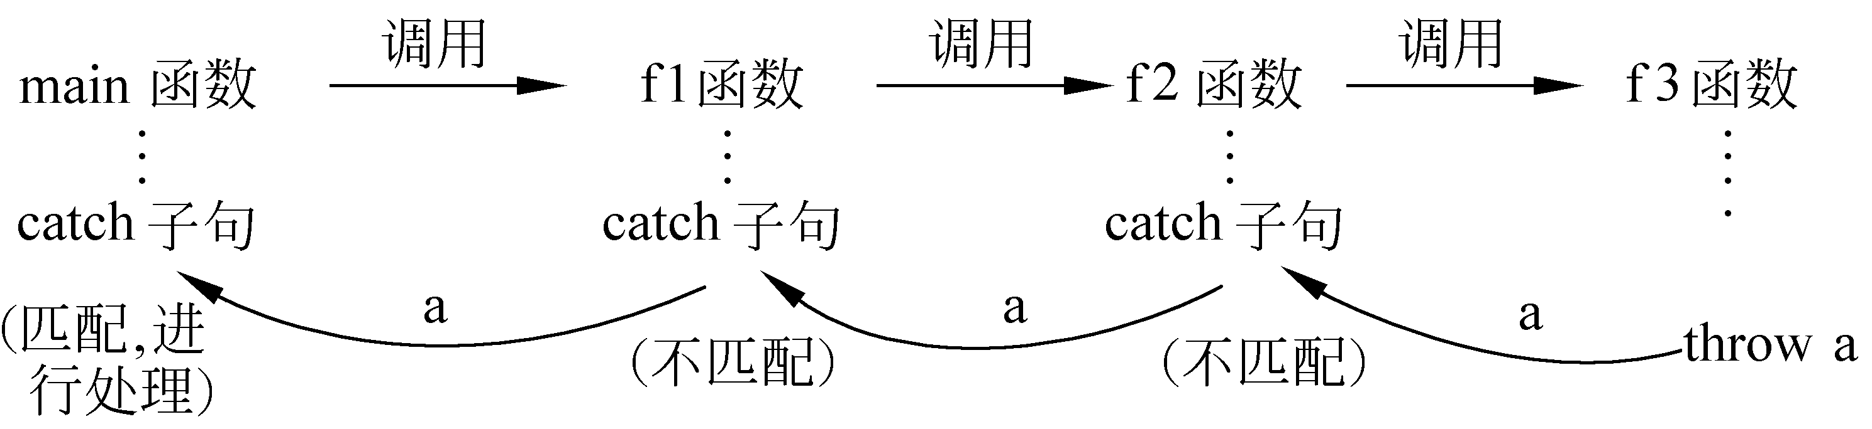
OK0!(在主函数中捕获异常)
end0 (执行主函数中最后一个语句时的输出)
(2) 如果将f3函数中的catch子句改为catch(double)，程序中其他部分不变，
(3) 如果在此基础上再将f3函数中的catch块改为
catch(double)
{cout<<″OK3!″<<endl;throw;}
OK3!(在f3函数中捕获异常)
end3 (执行f3函数中最后一个语句时的输出)
end2 (执行f2函数中最后一个语句时的输出)
end1 (执行f1函数中最后一个语句时的输出)
end0 (执行主函数中最后一个语句时的输出)
OK3!(在f3函数中捕获异常)
OK0! (在主函数中捕获异常)
end0 (执行主函数中最后一个语句时的输出)

Slide 55
14.1.3 在函数声明中进行异常情况指定
为便于阅读程序，使用户在看程序时能够知道所用的函数是否会抛出异常信息以及异常信息可能的类型，C++允许在声明函数时列出可能抛出的异常类型.
double triangle(double,double,double) throw(double);
表示triangle函数只能抛出double类型的异常信息。
double triangle(double,double,double) throw(int,double,float,char);
表示triangle函数可以抛出int,double,float或char类型的异常信息。
如果想声明一个不能抛出异常的函数，可以写成以下形式:
double triangle(double,double,double) throw();//throw无参数
即使在函数执行过程中出现了throw语句，实际上也并不执行throw语句，并不抛出任何异常信息，程序将非正常终止。

Slide 56
14.2 命名空间
using namespace std;
14.2.1 为什么需要命名空间
命名空间是ANSI C++引入的可以由用户命名的作用域，用来处理程序中常见的同名冲突。
在C语言中定义了3个层次的作用域，即文件(编译单元) 、函数和复合语句。C++又引入了类作用域，类是出现在文件内的。在不同的作用域中可以定义相同名字的变量，互不干扰，系统能够区别它们。
如果在文件中定义了两个类，在这两个类中可以有同名的函数。在引用时，为了区别，应该加上类名作为限定。

Slide 57
14.2.2 什么是命名空间
所谓命名空间，实际上就是一个由程序设计者命名的内存区域。程序设计者可以根据需要指定一些有名字的空间域，把一些全局实体分别放在各个命名空间中，从而与其他全局实体分隔开来。
namespace ns1//指定命名空间ns1
{int a;
double b;
}
注意：a和b是全局变量，命名空间把它们隐藏在指定命名空间中。
如果在程序中要使用变量a和b，必须加上命名空间名和作用域分辨符“::”，如ns1::a，ns1::b。这种用法称为命名空间限定(qualified)，这些名字(如ns1::a)称为被限定名(qualified name)。

Slide 58
//header2.h ((头文件2)
#include <string>
#include <cmath>
using namespace std;
namespace ns2 //声明命名空间ns2
{class Student
{public:
Student(int n,string nam,char s)
{num=n;name=nam;sex=s;}
void get_data( );
private:
int num;
char name[20];
char sex;
};
void Student::get_data( )
{cout<<num<<″ ″<<name<<″ ″<<sex<<endl;
}
double fun(double a,double b)
{return sqrt(a-b);}
}

Slide 59
14.2.4 使用命名空间成员的方法
命名空间名::命名空间成员名
这种方法是有效的，能保证所引用的实体有惟一的名字。但是如果命名空间名字比较长，尤其在有命名空间嵌套的情况下，为引用一个实体，需要写很长的名字。在一个程序中可能要多次引用命名空间成员，就会感到很不方便。
为此，C++提供了一些机制，能简化使用命名空间成员的手续。
（1） 使用命名空间别名
可以为命名空间起一个别名用来代替较长的命名空间名。如
namespace Television//声明命名空间，名为Television
{…}
可以用一个较短而易记的别名代替它。如
namespace TV = Television;//别名TV与原名Television等价

Slide 60
（2） 使用using 命名空间成员名
using后面的命名空间成员名必须是由命名空间限定的名字。例如
using ns1::Student;
using声明的有效范围是从using语句开始到using所在的作用域结束。
如果在以上的using语句之后有以下语句:
Student stud1(101,″Wang″,18);//此处的Student相当于ns1::Student
上面的语句相当于 ns1::Student stud1(101,″Wang″,18);
using ns1::fun; //声明其后出现的fun是属于命名空间ns1中的fun
这可以避免在每一次引用命名空间成员时都用命名空间限定。
注意: 在同一作用域中用using声明的不同命名空间的成员中不能有同名的成员。例如
using ns1::Student;//声明其后出现的Student是命名空间ns1中的Student
using ns2::Student; //声明其后出现的Student是命名空间ns2中的Student
Student stud1; //请问此处的Student是哪个命名空间中的Student?
产生了二义性，编译出错。

Slide 61
（3） 使用using namespace 命名空间名
能否在程序中用一个语句就能一次声明一个命名空间中的全部成员呢？
C++提供了using namespace语句来实现这一目的。
using namespace语句的一般格式为
using namespace 命名空间名；
例如
using namespace ns1;
声明了在本作用域中要用到命名空间ns1中的成员，在使用该命名空间的任何成员时都不必用命名空间限定。如果在作了上面的声明后有以下语句:
Student stud1(101,″Wang″,18);//Student隐含指命名空间ns1中的Student
cout<<fun(5,3)<<endl; //这里的fun函数是命名空间ns1中的fun函数
只有在使用命名空间数量很少，以及确保这些命名空间中没有同名成员时才用using namespace语句。

Slide 62
14.2.5 无名的命名空间
C++还允许使用没有名字的命名空间。
如在文件A中声明了以下的无名命名空间:
namespace//命名空间没有名字
{void fun() //定义命名空间成员
{cout<<″OK.″<<endl;}
}
由于命名空间没有名字，在其他文件中显然无法引用，它只在本文件的作用域内有效。
在文件A中使用无名命名空间的成员，不必(也无法)用命名空间名限定。如果在文件A中有以下语句:
fun();
则执行无名命名空间中的成员fun函数，输出″OK.″。
在本程序中的其他文件中也无法使用该fun函数，也就是把fun函数的作用域限制在本文件范围中。

Slide 63
14.2.6 标准命名空间std
为了解决C++标准库中的标识符与程序中的全局标识符之间以及不同库中的标识符之间的同名冲突，应该将不同库的标识符在不同的命名空间中定义(或声明)。
标准C++库的所有的标识符都是在一个名为std的命名空间中定义的，或者说标准头文件中函数、类、对象和类模板是在命名空间std中定义的。
在程序中用到C++标准库时，需要使用std作为限定。如
std::cout<<″OK.″<<endl; //声明cout是在命名空间std中定义的流对象
在文件的开头加入以下using namespace声明:
using namespace std;
应当绝对保证在程序中不出现与命名空间std的成员同名的标识符。

Slide 64
14.3 使用早期的函数库
在C++程序中可以使用C语言的函数库。
在C++中使用这些头文件有两种方法。
用C语言的传统方法。头文件名包括后缀.h，如stdio.h，math.h等。由于C语言没有命名空间，如#include <math.h>
用C++的新方法。C++标准要求系统提供的头文件不包括后缀.h，C++所用的头文件名是在C语言的相应的头文件名(但不包括后缀.h)之前加一字母c，在程序中要对命名空间std作声明。
C传统方法 C++新方法
#include <stdio.h> #include <cstdio>
#include <math.h> #include <cmath>
#include <string.h> #include <cstring>
using namespace std;
可以使用传统的C方法，但应当提倡使用C++的新方法。

Slide 65
第3篇 基于对象的程序设计
第8章 类和对象
第9章 关于类和对象的进一步讨论
第10章 运算符重载

Slide 66
第8章 类和对象
8.1 面向对象程序设计方法概述
8.2 类的声明和对象的定义
8.3 类的成员函数
8.4 对象成员的引用
8.5 类的封装性和信息隐蔽
8.6 类和对象的简单应用举例

Slide 67
8.1 面向对象程序设计方法概述
C++是一种基于过程和面向对象和混合型的语言。
C++具有基于过程语言的特征；
C++面向对象的机制是为了解决编写大程序中的困难而产生。
从程序结构角度看，C++基于过程的程序和面向对象的程序是不同的。
基于过程的程序中，函数是构成程序的基本部分；
在面向对象的程序中，类是基本构成单位。
以类对象为基本构成单位的程序成为基于对象的程序。面向对象的程序设计有4个主要特点：抽象、封装、继承和多态性。

Slide 68
2. 封装与信息隐蔽
可以对一个对象进行封装处理，把它的一部分属性和功能对外界屏蔽，也就是说从外界是看不到的,甚至是不可知的。
把对象的内部实现和外部行为分割开来，大大降低了操作对象的复杂程度。

Slide 69
面向对象程序设计方法的一个重要特点就是“封装性” (Encapsulation)，所谓“封装”：
一是将有关的数据和操作代码封装在一个对象中，形成一个基本单位，各个对象之间相对独立，互不干扰。
二是将对象中某些部分对外隐蔽，即隐蔽其内部细节，只留下少量接口，以便与外界联系，接收外界的消息。这种对外界隐蔽的做法称为信息隐蔽(imformation hiding)。信息隐蔽还有利于数据安全，防止无关的人了解和修改数据。
C++的对象中的函数名就是对象的对外接口，外界可以通过函数名来调用这些函数来实现某些行为(功能)。

Slide 70
4. 继承与重用
“赛马”继承了“马”的基本特征，又增加了新的特征，“马”是父类，或称为基类，“赛马”是从“马”派生出来的，称为子类或派生类。
如果在软件开发中已经建立了一个名为A的“类”，又想另外建立一个名为B的“类”，而后者与前者内容基本相同，只是在前者的基础上增加一些属性和行为，只需在类A的基础上增加一些新内容即可。这就是面向对象程序设计中的继承机制。
C++提供了继承机制，采用继承的方法可以很方便地利用一个已有的类建立一个新的类。这就是常说的“软件重用”(software reusability) 的思想。

Slide 71
5. 多态性
有几个相似而不完全相同的对象，在向它们发出同一个消息时，它们的反应各不相同，分别执行不同的操作。这种情况就是多态现象。
如：Windows环境下鼠标双击一个文件对象；
战场上不同的部队听到号声不同的任务。
在C++中，所谓多态性(polymorphism)是指： 由继承而产生的相关的不同的类，其对象对同一消息会作出不同的响应。多态性是面向对象程序设计的一个重要特征，能增加程序的灵活性。

Slide 72
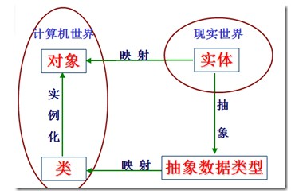
8.2 类的声明和对象的定义 8.2.1 类和对象的关系
每一个实体都是对象，每个对象都属于一个特定的类型。
在C++中对象的类型称为类(class)。类代表了某一批对象的共性和特征。
类是对象的抽象，而对象是类的具体实例(instance)。
可以说类是对象的模板，是用来定义对象的一种抽象类型。
类是抽象的，不占用内存；对象是具体的，占用存储空间。

Slide 73
8.2.2 声明类类型
类(class)就是对象的类型。类这种数据类型中的数据既包含数据，也包含操作数据的函数。
不能把类中的全部成员与外界隔离，一般是把数据隐蔽起来，而把成员函数作为对外界的接口。
class Student //声明类类型
{ private: //声明以下部分为私有的
int num;
char name[20];
char sex;
public: //声明以下部分为公用的
void display( )
{cout<<″num:″<<num<<endl;
cout<<″name:″<<name<<endl;
cout<<″sex:″<<sex<<endl; }
};
Student stud1，stud2; //定义了两个Student 类的对象
关键词
类名
花括号括起来的是类体
分号不能少

Slide 74
类类型的声明一般形式如下：
class 类名
{
private:
私有的数据和成员函数;
public:
公用的数据和成员函数;
};
private和public称为成员访问限定符：
private：只能被本类中的成员函数引用；
public：既可以被本类的成员函数引用，也可以被类的作用域内的其他函数引用

Slide 75
说明：
如果在类的定义中既不指定private，也不指定public，则系统就默认为是私有的。
还有一种成员访问限定符protected(受保护的)，这种成员不能被类外访问(这点与私有成员类似)，可以被派生类的成员函数访问。
 | 私有成员 | 公有成员 | 保护成员
类内函数 | 可以调用 | 可以调用 | 可以调用
类外函数 | 不可调用 | 可以调用 | 不可调用
 | 私有函数 | 公有函数 | 保护函数
类内函数 | 可以调用 | 可以调用 | 可以调用
类外函数 | 不可调用 | 可以调用 | 不可调用

Slide 76
8.2.3 定义对象的方法
1. 先声明类类型，然后再定义对象
（1） class 类名 对象名
如 class Student stud1,stud2; //Student是已经声明的类类型
把class和Student合起来作为一个类名，用来定义对象。
（2） 类名 对象名
如 Student stud1，stud2;
直接用类名定义对象。这两种方法是等效的。

Slide 77
2. 在声明类类型的同时定义对象
class Student //声明类类型
{
public: //先声明公用部分
void display( )
{cout<<″num:″<<num<<endl;
cout<<″name:″<<name<<endl;
cout<<″sex:″<<sex<<endl; }
private: //后声明私有部分
int num;
char name[20];
char sex;
}stud1，stud2; //定义了两个Student类的对象

Slide 78
3. 不出现类名，直接定义对象
class //无类名
{private: //声明以下部分为私有的
┆
public: //声明以下部分为公用的
┆
}stud1，stud2; //定义了两个无类名的类对象
直接定义对象，在C++中是合法的、允许的，但却很少用，也不提倡用。
在实际的程序开发中，一般都采用上面3种方法中的第1种方法。在小型程序中或所声明的类只用于本程序时，也可以用第2种方法。
在定义一个对象时，编译系统会为这个对象分配存储空间，以存放对象中的成员。

Slide 79
8.2.4 类和结构体类型的异同
C++增加了class类型后，仍保留了结构体类型(struct)，而且把它的功能也扩展了。C++允许用struct来定义一个类型。如可以将前面用关键字class声明的类类型改为用关键字struct：
struct Student //用关键字struct来声明一个类类型
{
private: //声明以下部分为私有的
int num; //以下3行为数据成员
char name[20];
char sex;
public: //声明以下部分为公用的
void display( ) //成员函数
{cout<<″num:″<<num<<endl;
cout<<″name:″<<name<<endl;
cout<<″sex:″<<sex<<endl; }
};
Student stud1，stud2; //定义了两个Student类的对象

Slide 80
8.2.4 类和结构体类型的异同
用struct声明的类，如果对其成员不作private或public的声明，系统将其默认为public。
而用class定义的类，如果不作private或public声明，系统将其成员默认为private，在需要时也可以自己用显式声明改变。
如果希望成员是公用的，使用struct比较方便，如果希望部分成员是私有的，宜用class。
建议尽量使用class来建立类，写出完全体现C++风格的程序。

Slide 81
8.3 类的成员函数 8.3.1 成员函数的性质
类的成员函数(简称类函数) 与一般函数的区别只是： 它是属于一个类的成员，出现在类体中。
它可以被指定为private、public或protected。
在使用类函数时，要注意调用它的权限(它能否被调用)以及它的作用域(函数能使用什么范围中的数据和函数)。
一般是将需要被外界调用的成员函数指定为public，它们是类的对外接口。有的函数并不是准备为外界调用的，就应该将它们指定为private。

Slide 82
8.3.2 在类外定义成员函数
也可以在类体中只写成员函数的声明，而在类的外面进行函数定义。如
class Student
{ public:
void display( ); //公用成员函数原型声明
private:
int num;
string name;
char sex; //以上3行是私有数据成员
};
void Student∷display( ) //在类外定义display类函数
{cout<<″num:″<<num<<endl; //函数体
cout<<″name:″<<name<<endl;
cout<<″sex:″<<sex<<endl;
}
Student stud1,stud2; //定义两个类对象
成员函数在类外定义时，必须在前面加上类名。“::”是作用域限定符或作用域运算符，声明函数是属于哪个类。
如果在 “∷”的前面没有类名，或者既无类名又无 “∷”，如 ∷display( ) 或 display( )
则表示display函数不属于任何类，这个函数不是成员函数，而是全局函数，即非成员函数的一般普通函数。

Slide 83
8.3.2 在类外定义成员函数
类函数必须先在类体中作原型声明，然后在类外定义，也就是说类体的位置应在函数定义之前，否则编译时会出错。
虽然函数在类的外部定义，但在调用成员函数时会根据在类中声明的函数原型找到函数的定义（函数代码），从而执行该函数。
在类的内部对成员函数作声明，而在类体外定义成员函数，这是程序设计的一种良好习惯。如果一个函数，其函数体只有2~3行，一般可在声明类时在类体中定义。多于3行的函数，一般在类体内声明，在类外定义。

Slide 84
8.3.3 inline 成员函数
为了减少时间开销，如果在类体中定义的成员函数中不包括循环等控制结构，C++系统会自动将它们作为内置函数来处理。
C++要求对一般的内置函数要用关键字inline声明，但对类内定义的成员函数，可以省略inline。
class Student
{public:
void display( )
{
cout<<″num:″<<num<<endl;
cout<<″name:″<<name<<endl;
cout<<″sex:″<<sex<<endl;
}
private:
int num;
string name;
char sex;
};
inline void display( )

Slide 85
如果成员函数在类体外定义，系统并不把它默认为内置函数，如果想将这些成员函数指定为内置函数，应当用inline作显式声明。
class Student
{ public:
inline void display( );
private:
int num;
string name;
char sex;
};
inline void Student∷display( )
{
cout<<″num:″<<num<<endl;
cout<<″name:″<<name<<endl;
cout<<″sex:″<<sex<<endl;
}
如果在类体外定义inline函数，则必须将类定义和成员函数的定义都放在同一个头文件中(或者写在同一个源文件中)，否则编译时无法进行置换(将函数代码的拷贝嵌入到函数调用点)。
不利于信息隐蔽，从软件工程质量的角度来看，并不是好的办法。
只有在类外定义的成员函数规模很小而调用频率较高时，才将此成员函数指定为内置函数。

Slide 86
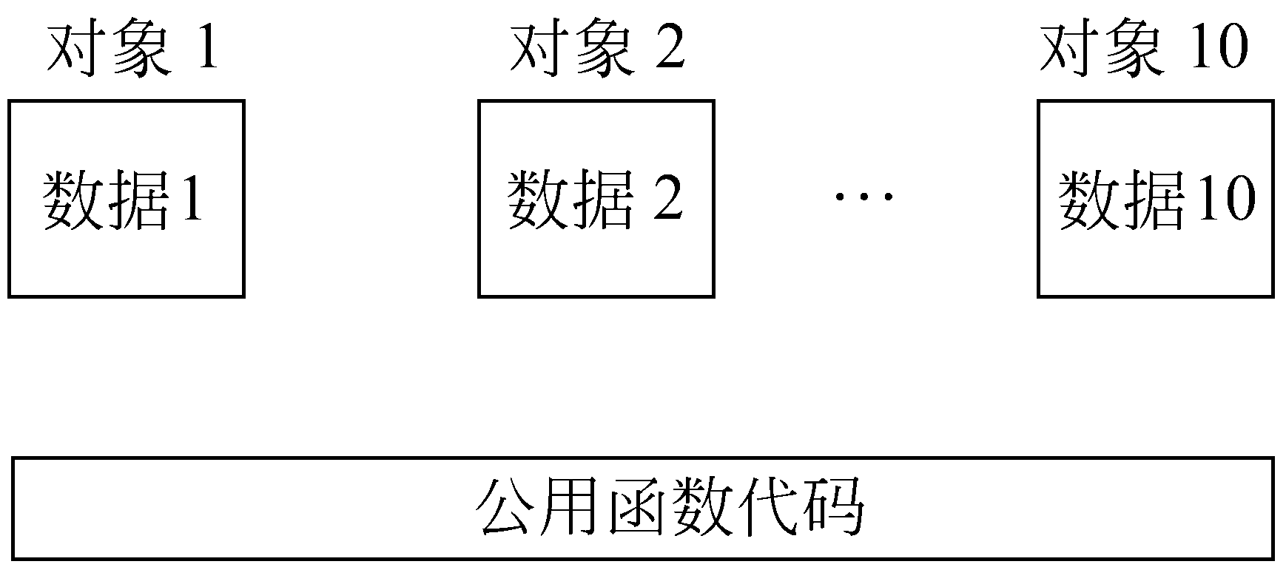
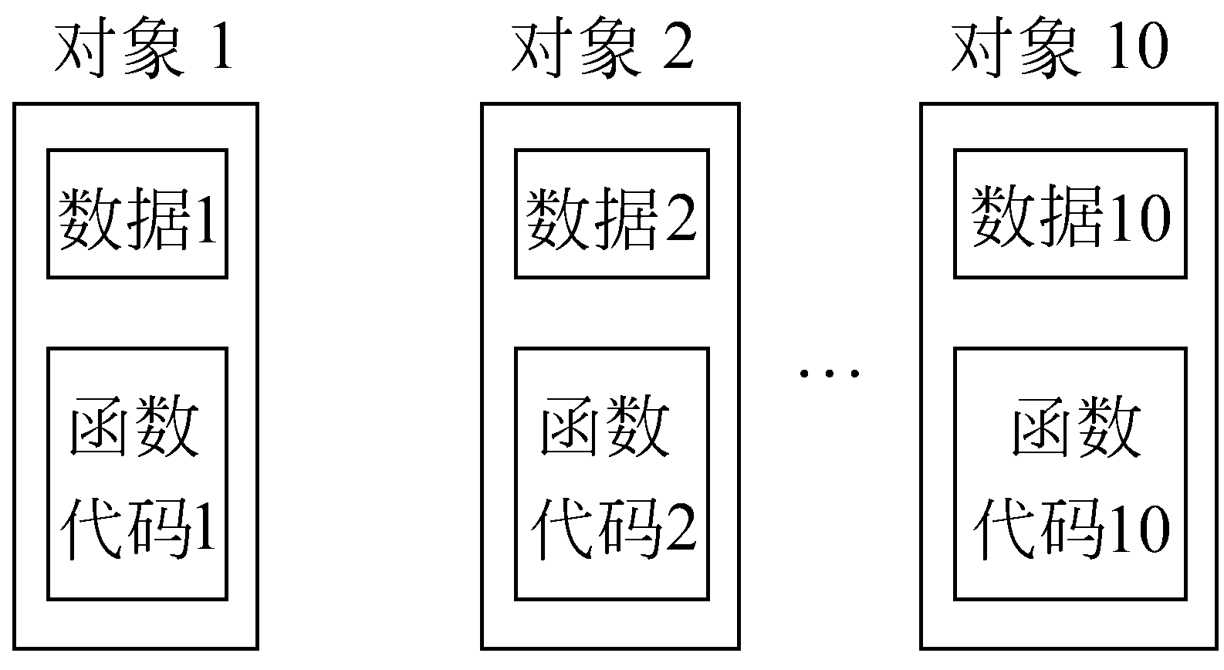
8.3.4 成员函数的存储方式
用类去定义对象时，系统会为每一个对象分配存储空间。
如果一个类包括了数据和函数，要分别为数据和函数的代码分配存储空间。
每个对象所占用的存储空间只是该对象的数据部分所占用的存储空间，而不包括函数代码所占用的存储空间。
能否只用一段空间来存放这个共同的函数代码段?

Slide 87
class Time
{public:
int hour;
int minute;
int sec;
void set( )
{cin>>a>>b>>c;}
};
可以用下面的语句来输出该类对象所占用的字节数：
cout<<sizeof(Time)<<endl;
输出的值是12。
一个对象所占的空间大小只取决于该对象中数据成员所占的空间，而与成员函数无关。函数代码是存储在对象空间之外的。
如果对同一个类定义了10个对象，这些对象的成员函数对应的是同一个函数代码段，而不是10个不同的函数代码段。
不同的对象使用的是同一个函数代码段，它怎么能够分别对不同对象中的数据进行操作呢?
C++为此专门设立了一个名为this的指针，用来指向不同的对象。

Slide 88
#include <iostream>
#include <string>
class foo
{
public:
std::string name;
foo(std::string _name)
{
name = _name;
}
void func1()
{
static int count = 0;
count++;
std::cout << name << ":" << count << std::endl;
}
};
int main()
{
std::cout << "Hello World!\n";
foo obj1("a"), obj2("b");
obj1.func1();
obj2.func1();
}
结果是？

Slide 89
说明：
不论成员函数在类内定义还是在类外定义，成员函数的代码段都用同一种方式存储。
不要将成员函数的这种存储方式和inline(内置)函数的概念混淆。不论是否用inline声明，成员函数的代码段都不占用对象的存储空间。
应当说明： 常说的“某某对象的成员函数”，是从逻辑的角度而言的，而成员函数的存储方式，是从物理的角度而言的，二者是不矛盾的。

Slide 90
8.4 对象成员的引用
在程序中经常需要访问对象中的成员。访问对象中的成员可以有3种方法：
通过对象名和成员运算符访问对象中的成员;
通过指向对象的指针访问对象中的成员;
通过对象的引用变量访问对象中的成员。

Slide 91
8.4.1 通过对象名和成员运算符访问对象中的成员
访问对象中成员的一般形式为
对象名.成员名
例：stud1.num=1001; //假设num已定义为公用的整型数据成员
其中“.”是成员运算符，用来对成员进行限定，指明所访问的是哪一个对象中的成员。注意不能只写成员名而忽略对象名。
不仅可以在类外引用对象的公用数据成员，而且还可以调用对象的公用成员函数，但同样必须指出对象名，如
stud1.display( ); //正确，调用对象stud1的公用成员函数
display( ); //错误，没有指明是哪一个对象的display函数
注意所访问的成员是public还是private，在类外只能访问public成员
stud1.num=10101; //错误，num是私有数据成员，不能被外界引用
在一个类中应当至少有一个公用的成员函数，作为对外的接口，否则就无法对对象进行任何操作。

Slide 92
a1
class A {
float x,y;
public:
float m,n;
void Setxy( float a, float b ){ x=a; y=b; }
void Print(void) { cout<<x<<‘\t’<<y<<endl; }
};
必须通过类内公有函数访问私有数据成员
x
2.0
y
5.0
m
10
n
20
Setxy()
Print()
void main(void)
{ A a1,a2; //定义对象
a1.m=10; a1.n=20; //为公有成员数据赋值
a1.Setxy(2.0 , 5.0); //为私有成员数据赋值
a1.Print();
}
a2
x
y
m
n
输出： 2 5
Setxy()
Print()

Slide 93
class A {
float x,y;
public:
float m,n;
void Setxy( float a, float b ){ x=a; y=b; }
void Print(void) { cout<<x<<‘\t’<<y<<endl; }
};
必须通过类内公有函数访问私有数据成员
void main(void)
{ A a1,a2;
a1.m=10; a1.n=20; //为公有成员数据赋值
a1.x=2; a1.y=5;
a1.Setxy(2.0,5.0);
a1.Print();
}
非法，私有成员不能在类外访问

Slide 94
同类型的对象之间可以整体赋值，这种赋值与对象的成员的访问权限无关。
class A {
float x,y;
public:
float m,n;
void Setxy( float a, float b ){ x=a; y=b; }
void Print(void) { cout<<x<<‘\t’<<y<<endl; }
};
私有数据是否也被赋值？
void main(void)
{ A a1,a2;
a1.m=10; a1.n=20; //为公有成员数据赋值
a1.Setxy(2.0,5.0);
a2=a1;
a1.Print(); a2.Print();
}
同类型的对象之间可以整体赋值
相当于成员数据间相互赋值

Slide 95
8.4.2 通过指向对象的指针访问对象中的成员
class Time
{public: //数据成员是公用的
int hour;
int minute;
};
Time t,*p; //定义对象t和指针变量p
p=&t; //使p指向对象t
cout<<p->hour; //输出p指向的对象中的成员hour
在p指向t的前提下，p->hour，(*p).hour和t.hour三者等价。

Slide 96
8.4.3 通过对象的引用来访问对象中的成员
如果为一个对象定义了一个引用变量，它们是共占同一段存储单元的，实际上它们是同一个对象，只是用不同的名字表示而已。因此完全可以通过引用变量来访问对象中的成员。
如果已声明了Time类，并有以下定义语句：
Time t1; //定义对象t1
Time &t2=t1; //定义Time类引用变量t2，并使之初始化为t1
cout<<t2.hour; //输出对象t1中的成员hour
由于t2与t1共占同一段存储单元(即t2是t1的别名)，因此t2.hour就是t1.hour。

Slide 97
8.5 类的封装性和信息隐蔽 8.5.1 公用接口与私有实现的分离
在声明了一个类以后，公用成员函数是用户使用类的公用接口(public interface)，或者说是类的对外接口。
用户主要是通过调用公用的成员函数对类中的私有数据进行操作（对成员函数赋值，显示成员函数的值，对成员函数进行加工等）。
用户往往并不关心这些功能是如何实现的细节，而只需知道调用哪个函数会得到什么结果，能实现什么功能即可。
可以看到： 类中被操作的数据是私有的，实现的细节对用户是隐蔽的，这种实现称为私有实现(private implementation)。这种“类的公用接口与私有实现的分离”形成了信息隐蔽。

Slide 98
8.5.1 公用接口与私有实现的分离
如果想修改或扩充类的功能，只须修改该类中有关的数据成员和与它相关的成员函数，程序中类以外的部分可以不必修改。
class Student
{
private:
int num;
char name[20];
char sex;
public:
void display( )
{cout<<″num:″<<num<<endl;
cout<<″name:″<<name<<endl;
cout<<″sex:″<<sex<<endl;
}
};
Student stud1，stud2;
cout<<″age:″<<age<<endl;
int age;
数据成员改变了，成员函数改变了，但类的对外接口没有改变。
如果在编译时发现类中的数据读写有错，不必检查整个程序，只需检查本类中访问这些数据的少数成员函数。程序的设计、调试、修改都显得方便了。

Slide 99
8.5.2 类声明和成员函数定义的分离
在面向对象的程序开发中，一般做法是将类的声明放在指定的头文件中，用户如果想用该类，只要把有关的头文件包含进来即可，不必在程序中重复书写类的声明，以减少工作量，节省篇幅，提高编程的效率。
由于在头文件中包含了类的声明，因此在程序中就可以用该类来定义对象。由于在类体中包含了对成员函数的声明，在程序中就可以调用这些对象的公用成员函数。因此，在程序中包含类声明头文件，使得在程序中使用这些类称为可能。
类声明头文件是用户使用类库的公用接口。

Slide 100
8.5.2 类声明和成员函数定义的分离
一个C++程序是由三个部分组成：
（1）类声明文件（后缀为.h或.hpp）;
（2）类实现文件（后缀为.cpp）：包括类成员函数的定义;
（3）类的使用文件（后缀为.cpp ）：即主函数文件。
//student.h (这是头文件，在此文件中进行类的声明)
class Student //类声明
{ public:
void display( ); //公用成员函数原型声明
private:
int num;
char name[20];
char sex;
};

Slide 101
8.5.1 类声明和成员函数定义的分离
//student.cpp //在此文件中进行函数的定义
#include <iostream>
#include ″student.h″ //不要漏写此行，否则编译通不过
void Student∷display( ) //在类外定义display类函数
{
cout<<″num:″<<num<<endl;
cout<<″name:″<<name<<endl;
cout<<″sex:″<<sex<<endl;
}
//main.cpp 主函数模块
#include <iostream>
#include ″student.h″ //将类声明头文件包含进来
int main( )
{ Student stud; //定义对象
stud.display( ); //执行stud对象的display函数
return 0;
}

Slide 102
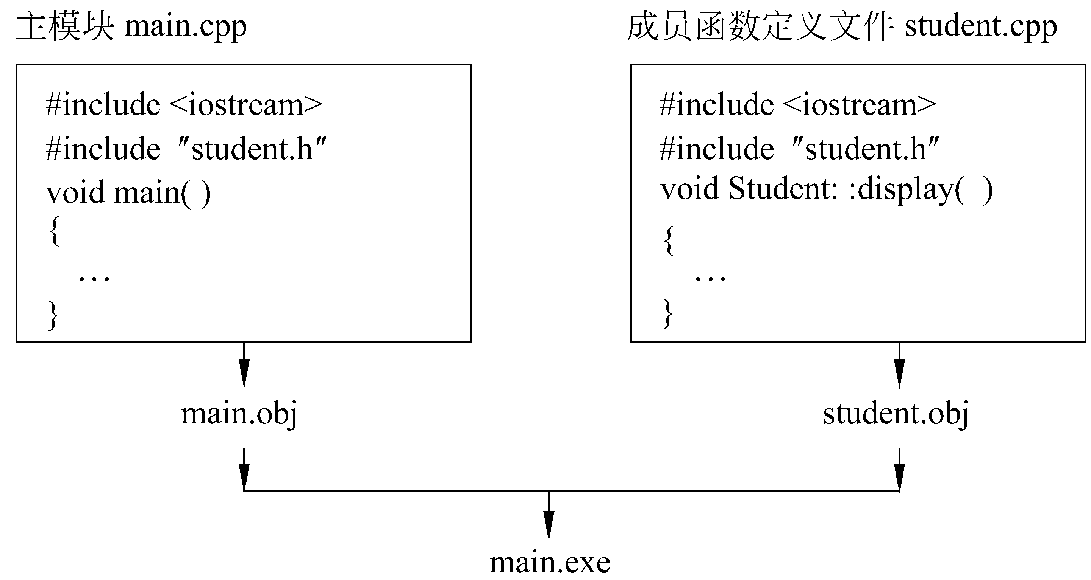
注意： 由于将头文件student.h放在用户当前目录中，因此在文件名两侧用双撇号包起来(″student.h″)而不用尖括号(<student.h>)，否则编译时会找不到此文件。
可以不必每次都对类实现文件进行编译，可以将编译后的目标文件保存起来，直接与程序的目标文件连接即可。

Slide 103
系统提供的头文件中只包括对成员函数的声明，而不包括成员函数的定义。（避免重复编译）
在实际工作中，将若干个常用的功能相近的类声明集中在一起，形成类库
标准类库；
用户根据自己的需要做成的用户类库，提供给自己和自己授权的人使用，这称为自定义类库。
类库包括两个组成部分：
类声明头文件；
已经过编译的成员函数的定义，它是目标文件。
用户只需把类库装入到自己的计算机系统中(一般装到C++编译系统所在的子目录下)，并在程序中用#include命令行将有关的类声明的头文件包含到程序中，就可以使用这些类和其中的成员函数，顺利地运行程序。

Slide 104
类声明头文件：提供了类的声明和成员函数的函数原型声明，用户可以看到；
成员函数的目标代码 ：成员函数的源文件编译生成，包含成员函数的定义，用户看不到源代码，无法修改。
用户只有通过头文件才能使用有关的类。接口与实现分离。类声明头文件就成为用户使用类的公用接口。
由于类库的出现，用户可以像使用零件一样方便地使用在实践中积累的通用的或专用的类，这就大大减少了程序设计的工作量，有效地提高了工作效率

Slide 105
8.5.3 面向对象程序设计中的几个名词
类的成员函数在面向对象程序理论中被称为“方法”，“方法”是指对数据的操作。一个“方法”对应一种操作。显然，只有被声明为公用的方法（成员函数）才能被对象外界所激活。
外界是通过发“消息”来激活有关方法的。所谓“消息”，其实就是一个命令，由程序语句来实现。
stud.display( );
就是向对象stud发出的一个“消息”，通知它执行其中的display“方法”（即display函数）。
stud是对象，display( )是方法，语句“stud.display( );”是消息。

Slide 106
第9章 怎样使用类和对象
9.1 构造函数
9.2 析构函数
9.3 调用构造函数和析构函数的顺序
9.4 对象数组
9.5 对象指针

Slide 107
9.1 利用构造函数对类对象进行初始化 9.1.1 对象的初始化

class Time
{ hour=0；minute=0；sec=0;
};//不能在类声明中对数据成员初始化
在C++11标准中允许这样初始化
在建立一个对象时，常常需要作某些初始化的工作，例如Time(类),定义对象t1, t2, t3。在系统为对象分配内存时，应该对有关的数据成员赋以初始值。
类的数据成员是不能在声明类时初始化的，如：定义类时出现：int m_Num = 0; //不允许
如果一个类中所有的成员都是公用的，可以在定义对象时对数据成员进行初始化，但如果类中有private或protected的成员，则不适用
class Time
{public:
int hour, minute, sec;
};
Time t1={14,56,30}; //将t1初始化为14:56:30

Slide 108
9.1.2 构造函数的作用
可以用成员函数来对对象中的数据成员赋初值，但对于每个对象，用户都需要调用相关成员函数
为了解决这个问题，C++提供了构造函数(constructor)来处理对象的初始化
构造函数不需要用户来调用它，而是在建立对象时自动执行
构造函数的名字必须与类名同名，而不能由用户任意命名，不具有任何类型，不返回任何值
构造函数的功能是由用户定义的，用户根据初始化的要求设计函数体和函数参数

Slide 109
例9.1 在例8.3基础上定义构造成员函数。
#include <iostream>
using namespace std;
class Time
{public:
Time( ) //定义构造成员函数
{hour=0; minute=0; sec=0;
//利用构造函数赋初值
}
void set_time( ); //函数声明
void show_time( ); //函数声明
private:
int hour;
int minute;
int sec;
};
void Time∷set_time( )
{cin>>hour;
cin>>minute;
cin>>sec; }
void Time∷show_time( )
{ cout<<hour<<″:″<<minute<<″:″<<sec<<endl; }
int main( ) {
Time t1; //调用构造函数t1.Time( )
t1.set_time( );
t1.show_time( );
Time t2;
t2.show_time( );
return 0; }
程序运行的情况为：
10 25 54↙
10:25:54
0:0:0

Slide 110
有关构造函数的使用，有以下说明：
建立对象时自动执行构造函数，不要误认为实在类声明是直接对程序数据成员赋初值；
构造函数没有返回值，也不需要在定义构造函数时声明类型，这是它和一般函数的一个重要的不同之点
构造函数不需用户调用，也不能被用户调用；
可以用一个类对象初始化另一个类对象；
Time t1; Time t2=t1;
在构造函数的函数体中不仅可以对数据成员赋初值，而且可以包含其他语句，但是一般不提倡在构造函数中加入与初始化无关的内容，以保持程序的清晰
如果用户自己没有定义构造函数，则C++系统会自动生成一个构造函数，只是这个构造函数的函数体是空的，也没有参数，不执行初始化操作

Slide 111
9.1.3 带参数的构造函数
有时用户希望对不同的对象赋予不同的初值，可以采用带参数的构造函数
在调用不同对象的构造函数时，从外面将不同的数据传递给构造函数，以实现不同的初始化
构造函数名(类型 1 形参1，类型2 形参2，…)
用户不能调用构造函数，但可以在定义对象时给出实参。
类名 对象名(实参1，实参2，…);

Slide 112
例9.2 有两个长方柱，其长、宽、高分别为： (1)12,20,25；(2)10,14,20。求它们的体积。
#include <iostream>
using namespace std;
class Box
{public:
Box(int,int,int); //带参数的构造函数
int volume( ); //声明计算体积的函数
private:
int height;
int width;
int length;
};
Box∷Box(int h,int w,int len)
//在类外定义带参数的构造函数
{
height=h;
width=w;
length=len;
}
int Box∷volume( ) //定义计算体积的函数
{return(height*width*length);}
int main( )
{
Box box1(12,20,25);
cout<<″The volume of box1 is ″<<box1.volume( )<<endl;
Box box2(10,14,20);
cout<<″The volume of box2 is ″<<box2.volume( )<<endl;
return 0;
}
程序运行结果如下：
The volume of box1 is 6000
The volume of box2 is 2800

Slide 113
9.1.4 用参数初始化表对数据成员初始化
C++还提供另一种初始化数据成员的方法——参数初始化表来实现对数据成员的初始化
例9.2中定义构造函数可以改用以下形式：
Box∷Box(int h,int w,int len) {height=h;width=w;length=len;}
Box∷Box(int h,int w,int len):height(h)，width(w)，length(len){ }
这种写法可以直接在类体中(而不是在类外)定义构造函数
class Student
{public:
Student(int n, char s, char nam[ ]): num(n),sex(s)
{strcpy(name, nam);}
private:
int num;
int sex;
int name[20];
};
Student stud1(10101,’m’,”Wang_li”)

Slide 114
复习 函数的重载
9.1.5 构造函数的重载
求3个数中最大的数（分别考虑整数、双精度数、长整数的情况）。
#include <iostream>
using namespace std;
int main( )
{ int max(int a,int b,int c); //函数声明
double max(double a,double b,double c); //函数声明
long max(long a,long b,long c); //函数声明
int i1,i2,i3,i;
cin>>i1>>i2>>i3; //输入3个整数
i=max(i1,i2,i3); //求3个整数中的最大者
cout<<″i_max=″<<i<<endl;
double d1,d2,d3,d;
cin>>d1>>d2>>d3; //输入3个双精度数
d=max(d1,d2,d3); //求3个双精度数中的最大者
cout<<″d_max=″<<d<<endl;
long g1,g2,g3,g;
cin>>g1>>g2>>g3; //输入3个长整数

Slide 115
9.1.5 构造函数的重载
复习 函数的重载
g=max(g1,g2,g3); //求3个长整数中的最大者
cout<<″g_max=″<<g<<endl;
}
int max(int a,int b,int c) //定义求3个整数中的最大者的函数
{if(b>a) a=b;
if(c>a) a=c;
return a;
}
//定义求3个双精度数中的最大者的函数
double max(double a,double b,double c)
{if(b>a) a=b;
if(c>a) a=c;
return a;
}
//定义求3个长整数中的最大者的函数
long max(long a,long b,long c)
{if(b>a) a=b;
if(c>a) a=c;
return a;
}
系统会根据调用函数时给出的信息去找与之匹配的函数：实参的类型。

Slide 116
9.1.5 构造函数的重载
复习 函数的重载
重载函数除了允许参数类型不同以外，还允许参数的个数不同
例4.9 编写一个程序，用来求两个整数或3个整数中的最大数。如果输入两个整数，程序就输出这两个整数中的最大数，如果输入3个整数，程序就输出这3个整数中的最大数。
#include <iostream>
using namespace std;
int main( )
{int max(int a,int b,int c); //函数声明
int max(int a,int b); //函数声明
int a=8,b=-12,c=27;
cout<<″max(a,b,c)=″<<max(a,b,c)<<endl; //输出3个整数中的最大者
cout<<″max(a,b)=″<<max(a,b)<<endl; //输出两个整数中的最大者
}

Slide 117
int max(int a,int b,int c) //此max函数的作用是求3个整数中的最大者
{if(b>a) a=b;
if(c>a) a=c;
return a;
}
//此max函数的作用是求两个整数中的最大者
int max(int a,int b)
{if(a>b) return a;
else return b;
}
参数的个数和类型可以都不同。但不能只有函数的返回值类型不同而参数的个数和类型相同。
注意：
重载函数的参数个数、参数类型或参数顺序3者中必须至少有一种不同，函数返回值类型可以相同也可以不同。
在使用重载函数时，同名函数的功能应当相同或相近，不要用同一函数名去实现完全不相干的功能，虽然程序也能运行，但可读性不好。
max(a,b,c)=27
max(a,b)=8
系统根据参数的个数找到与之匹配的函数并调用它。
int f(int);
long f(int); f(10)?
void f(int);

Slide 118
9.1.5 构造函数的重载
在一个类中可以定义多个构造函数，以便对类对象提供不同的初始化的方法，供用户选用
这些构造函数具有相同的名字，而参数的个数或参数的类型不相同，这称为构造函数的重载
函数重载的也适用于构造函数

Slide 119
例9.3 在例9.2的基础上，定义两个构造函数，其中一个无参数，一个有参数。
#include <iostream>
using namespace std;
class Box
{public:
Box( );
Box(int h,int w,int len):height(h),width(w),length(len){ }
int volume( );
private:
int height;
int width;
int length;
};
Box∷Box( )
{ height=10;
width=10;
length=10;
}
int Box∷volume( )
{return(height*width*length);}
int main( )
{
Box box1;
cout<<″The volume of box1 is ″<<box1.volume( )<<endl;
Box box2(15,30,25);
cout<<″The volume of box2 is ″<<box2.volume( )<<endl;
return 0;
}
编译系统根据函数调用的形式确定对应哪一个构造函数。

Slide 120
说明：
调用构造函数时不必给出实参的构造函数，称为默认构造函数(default constructor)。无参的构造函数属于默认构造函数。一个类只能有一个默认构造函数。
如果用户未定义构造函数，系统会自动提供一个默认构造函数，但函数体是空的，不提供初始化作用。
如果在建立对象时选用的是无参构造函数，应注意正确书写定义对象的语句。
Box box1;
Box box1(); //错误，建立对象的错误形式，不应该有括号
尽管在一个类中可以包含多个构造函数，但是对于每一个对象来说，建立对象时只执行其中一个构造函数，并非每个构造函数都被执行

Slide 121
9.1.6 使用默认参数的构造函数
复习 有默认参数的函数
有时多次调用同一函数时用同样的实参，C++提供简单的处理办法，给形参一个默认值
如有一函数声明
float area(float r=6.5);
指定r的默认值为6.5，如果在调用此函数时，确认r的值为6.5，则可以不必给出实参的值，如
area( ); //相当于area(6.5);
如果不想使形参取此默认值，则通过实参另行给出。如
area(7.5); //形参得到的值为7.5，而不是6.5

Slide 122
9.1.6 使用默认参数的构造函数
复习 有默认参数的函数
如果有多个形参，可以使每个形参有一个默认值，也可以只对一部分形参指定默认值
float volume(float h, float r=12.5); //只对形参r指定默认值12.5
函数调用可以采用以下形式：
volume(45.6); //相当于volume(45.6,12.5)
volume(34.2,10.4) //h的值为34.2，r的值为10.4
实参与形参的结合是从左至右顺序进行的。因此指定默认值的参数必须放在形参表列中的最右端，否则出错
void f1(float a，int b=0，int c，char d=′a′); //不正确
void f2(float a，int c，int b=0, char d=′a′); //正确
f2(3.5, 5, 3, ′x′) //形参的值全部从实参得到
f2(3.5, 5, 3) //最后一个形参的值取默认值′a′
f2(3.5, 5) //最后两个形参的值取默认值，b=0,d=′a′

Slide 123
9.1.6 使用默认参数的构造函数
构造函数中参数的值既可以通过实参传递，也可以指定为某些默认值，如果不指定实参，编译系统就使形参取默认值
box1: height=10; width=10; length=10
#include <iostream>
using namespace std;
class Box
{public:
Box(int h=10,int w=10,int len=10);
int volume( );
private:
int height; int width; int length;
};
Box∷Box(int h,int w,int len)
{height=h; width=w; length=len;}
int Box∷volume( )
{return(height*width*length);}
int main( ){
Box box1;
cout<<″The volume of box1 is ″<<box1.volume( )<<endl;
Box box2(15);
cout<<″The volume of box2 is ″<<box2.volume( )<<endl;
Box box3(15,30);
cout<<″The volume of box3 is ″<<box3.volume( )<<endl;
Box box4(15,30,20);
cout<<″The volume of box4 is ″<<box4.volume( )<<endl;
return 0;}
在声明构造函数时制定默认参数
box2: height=15; width=10; length=10
box3: height=15; width=30; length=10
在定义函数时可以不指定默认参数
box4: height=15; width=30; length=20

Slide 124
说明：
应该在什么地方指定构造函数的默认参数？应该在声明构造函数时指定默认值，而不能只在定义构造函数时指定默认值
声明构造函数时，形参名可以省略
Box(int h=10,int w=10,int len=10); Box(int =10,int =10,int =10);
如果构造函数的全部参数都指定了默认值，则在定义对象时可以给一个或几个实参，也可以不给出实参。可以不用参数而调用的构造函数，一个类只有一个。
Box( );
Box(int =10, int=10, int =10)
在一个类中定义了全部是默认参数的构造函数后，不能再定义重载构造函数。一般不应同时使用构造函数的重载和有默认参数的构造函数。
Box box1; 编译系统无法识别应该调用哪个构造函数，出现歧义性。
Box box1;
Box box2(15,30);
Box(int , int =10, int =10);
Box( );
Box(int ,int);

Slide 125
9.2 析构函数
析构函数(destructor)：类名的前面加一个“～”符号，析构函数是与构造函数作用相反的函数
class Box
{
public:
Box();
~Box();
};
当对象的生命期结束时，会自动执行析构函数

Slide 126
如果出现以下几种情况，程序就会执行析构函数：
自动局部对象，当这个函数被调用结束时，对象应该释放，在对象释放前自动执行析构函数
static局部对象，只在main函数结束或调用exit函数结束程序时
全局对象，则在程序的流程离开其作用域时(如main函数结束或调用exit函数) 时
如果用new运算符动态地建立了一个对象，当用delete运算符释放该对象时，先调用该对象的析构函数

Slide 127
对析构函数的理解：
析构函数的作用并不是删除对象，而是在撤销对象占用的内存之前完成一些清理工作，使这部分内存可以被程序分配给新对象使用。
析构函数不能被重载；一个类可以有多个构造函数，只能有一个析构函数。
程序设计者事先设计好析构函数， 只要对象的生命期结束，程序就自动执行析构函数来完成这些工作
析构函数的作用并不仅限于释放资源方面，还可以被用来执行“用户希望在最后一次使用对象之后所执行的任何操作”，析构函数是在声明类的时候定义的，析构函数可以完成类的设计者所指定的任何操作
类的设计者应当在声明类的同时定义析构函数，以指定如何完成“清理”的工作
如果用户没有定义析构函数, C++编译系统会自动生成一个析构函数

Slide 128
例9.5 包含构造函数和析构函数的C++程序。
#include<string>
#include<iostream>
using namespace std;
class Student
{public:
student(int n,string nam,char s )
{num=n;
name=nam;
sex=s;
cout<<″Constructor called.″<<endl; }
~Student( )
{cout<<″Destructor called.″<<endl;}
void display( )
{cout<<″num: ″<<num<<endl;
cout<<″name: ″<<name<<endl;
cout<<″sex: ″<<sex<<endl<<endl; }
private:
int num;
char name[10];
char sex;
};
int main( )
{Student stud1(10010,″Wang_li″,′f′);
stud1.display( );
Student stud2(10011,″Zhang_fun″,′m′);
stud2.display( );
return 0;
}

Slide 129
程序运行结果如下：
Constructor called. (执行stud1的构造函数)
num: 10010 (执行stud1的display函数)
name:Wang_li
sex: f
Constructor called. (执行stud2的构造函数)
num: 10011 (执行stud2的display函数)
name:Zhang_fun
sex:m
Destructor called. (执行stud2的析构函数)
Destructor called. (执行stud1的析构函数)

Slide 130
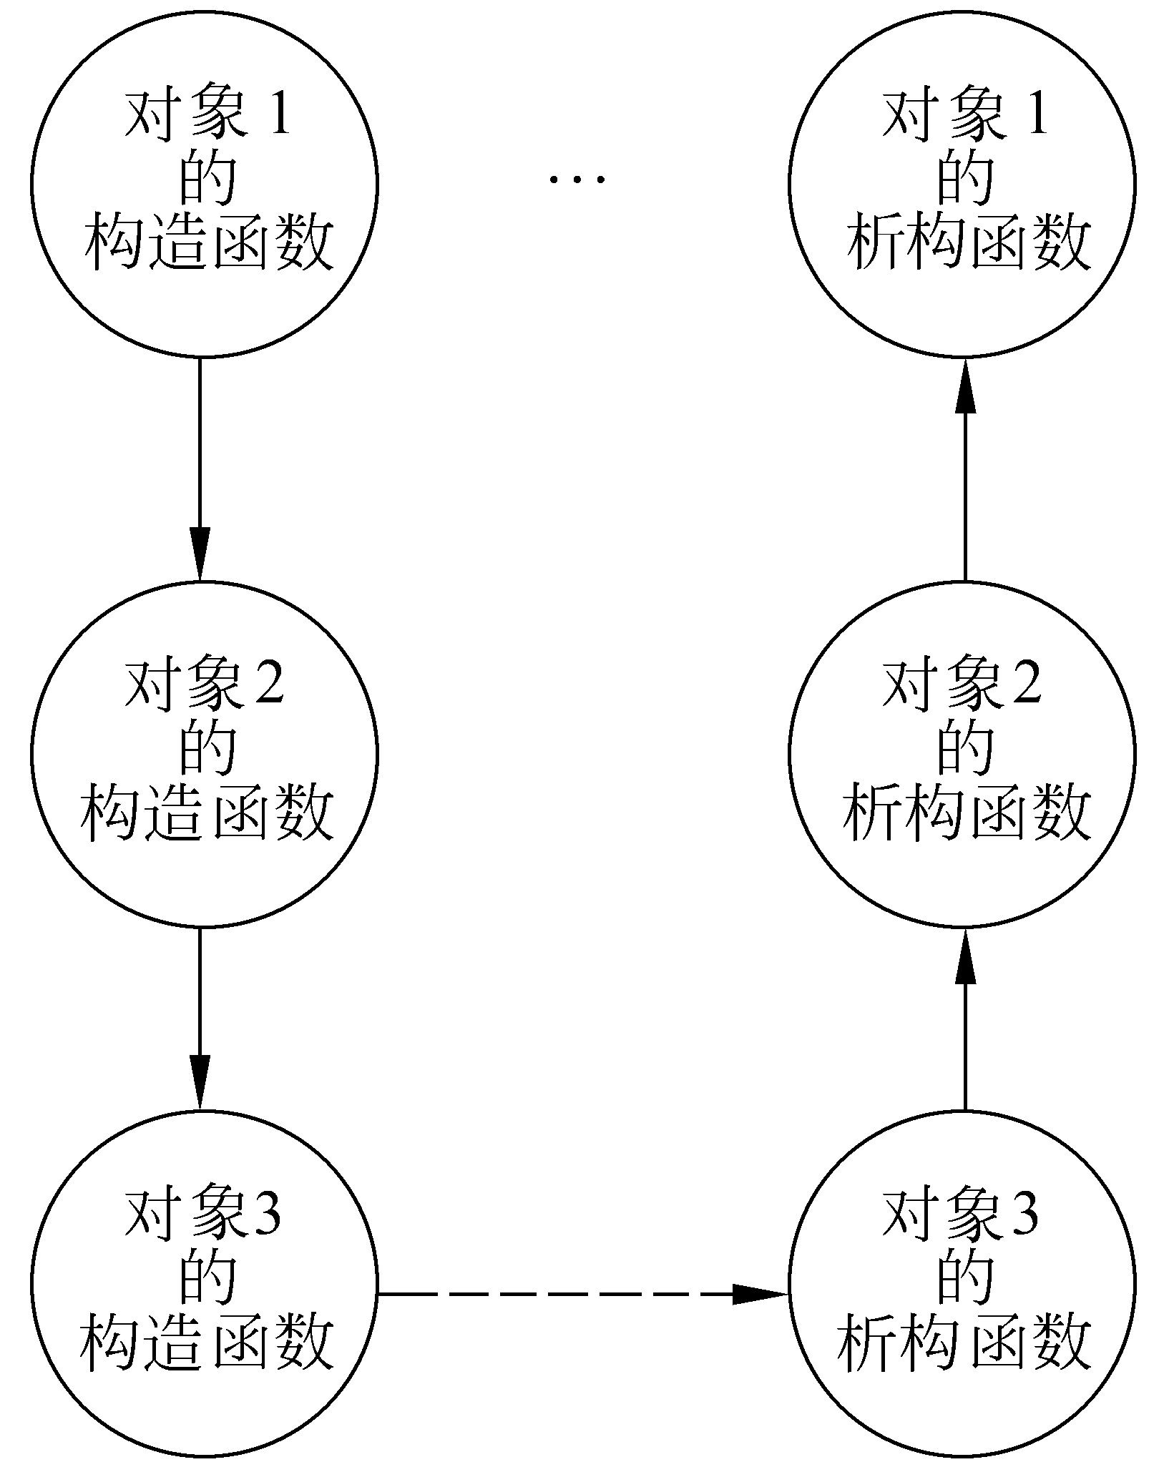
9.3 调用构造函数和析构函数的顺序
在使用构造函数和析构函数时，需要特别注意对它们的调用时间和调用顺序
在一般情况下，调用析构函数的次序正好与调用构造函数的次序相反
先构造的后析构，后构造的先析构；先进后出

Slide 131
下面归纳一下什么时候调用构造函数和析构函数：
全局对象
构造函数在文件中的所有函数(包括main函数)执行之前调用。
如果一个程序中有多个文件，而不同的文件中都定义了全局对象，则这些对象的构造函数的执行顺序是不确定的。
当main函数执行完毕或调用exit函数时，调用析构函数。
局部自动对象
则在建立对象时调用其构造函数。
如果函数被多次调用，在每次建立对象时都要调用构造函数。
在函数调用结束、对象释放时先调用析构函数。
静态(static)局部对象
则只在程序第一次调用此函数建立对象时调用构造函数一次。
在调用结束时对象并不释放，因此也不调用析构函数，只在main函数结束或调用exit函数结束程序时，才调用析构函数。void fn()
{ Student stdu1; static Student stdu2;
}

Slide 132
9.4 对象数组
数组不仅可以由简单变量组成，也可以由对象组成(对象数组的每一个元素都是同类的对象)，例如
Student stud[50]; //定义stud数组，有50个元素
如果构造函数只有一个参数：
Student stud[3]={60,70,78}; //可以吗？
如果构造函数有多个参数：
Student::Student(int =1001, int =18, int =60)
Student stud[3]={1005,70,70}; //可以吗？
如果数组的每个元素有多个参数，如果再考虑构造函数有默认参数的情况，容易造成实参和形参对应关系不清，产生歧义。
Student Stud[3]={Student(1001,18,87), Student(1002,19,76), Student(1003,18,72) };
可以
有歧义

Slide 133
例9.6 对象数组
#include <iostream>
using namespace std;
class Box
{public:
Box(int h=10,int w=12,int len=15): height(h),width(w),length(len){ }
int volume( );
private:
int height;
int width;
int length;
};
int Box∷volume( )
{return(height*width*length);
}
int main( )
{ Box a[3]={Box(10,12,15),
Box(15,18,20),
Box(16,20,26) };
cout<<″volume of a[0] is ″<<a[0].volume( )<<endl;
cout<<″volume of a[1] is ″<<a[1].volume( )<<endl;
cout<<″volume of a[2] is ″<<a[2].volume( )<<endl;
}
还有别的写法吗？
Notes:
Box a[3]={{10,12,15},
{15,18,20},
{16,20,26} };

Slide 134
9.5 对象指针 9.5.1 指向对象的指针
在建立对象时，编译系统会为每一个对象分配一定的存储空间，以存放其成员。对象空间的起始地址就是对象的指针。可以定义一个指针变量，用来存放对象的指针
类名 * 对象名指针
class Time
{public:
int hour, minute, sec;
void get_time( );};
void Time∷get_time( )
{cout<<hour<<″:″<<minute<<″:″<<sec<<endl;}
Time *pt; //指向Time类对象的指针变量
Time t1; //t1为Time类对象
pt=&t1; //将t1的起始地址赋给pt
*pt //t1
(*pt).hour //t1.hour
pt->hour //t1.hour
如果想表达： t1.get_time怎么写？？
(*pt).get_time ( ) //t1.get_time
pt->get_time ( ) //t1.get_time

Slide 135
9.5.2 指向对象成员的指针
指向对象数据成员的指针
class Time
{public:
int hour, minute, sec;
void get_time( );
};
void Time∷get_time( )
{cout<<hour<<″:″<<minute<<″:″<<sec<<endl;}
…
int *p1;
p1=&t1.hour;
cout<<*p1<<endl; //输出的是什么？？
t1.hour的值

Slide 136
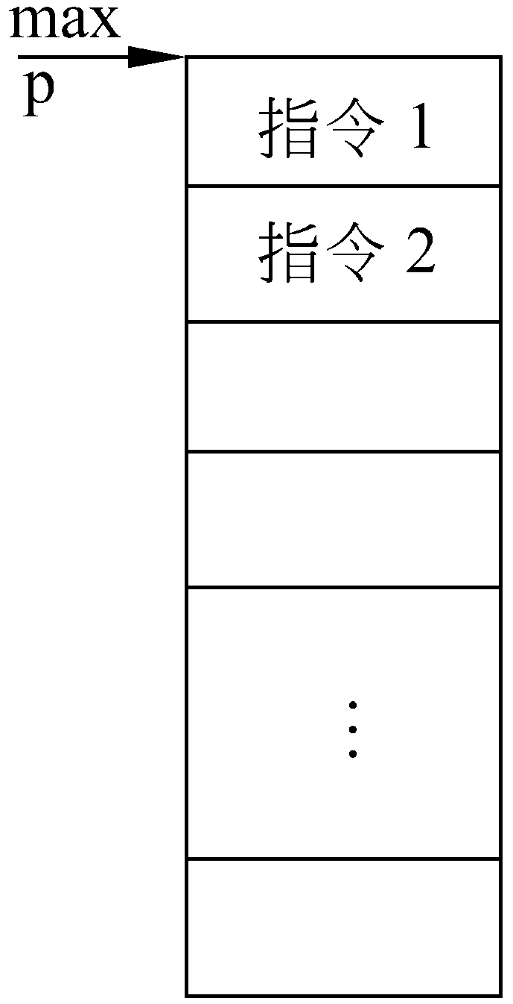
2. 指向对象成员函数的指针
回顾 指向函数的指针
#include <iostream>
using namespace std;
int main( )
{int max(int x,int y);
int (*p)(int,int); //指向函数的指针变量p
int a,b,m;
p=max; //使p指向函数max
cin>>a>>b;
m=p(a,b);
cout<<″max=″<<m<<endl;
return 0;
}
指向函数的指针变量的一般定义：
函数类型 （*指针变量名）（函数形参表）；

Slide 137
2. 指向对象成员函数的指针
定义指向成员函数的指针变量应该采用下面的形式：
函数类型 （类名∷*指针变量名）（函数形参表）；
注意区别：函数类型 （*指针变量名）（函数形参表）；
使指针变量指向一个公用成员函数的一般形式为
指针变量名=&类名∷成员函数名;
p2=&Time∷get_time;
class Time
{public:
int hour, minute, sec;
void get_time( );
};
void (Time∷*p2)( );
//定义p2为指向Time类中公用成员函数的指针变量

Slide 138
例9.7 有关对象指针的使用方法
#include <iostream>
using namespace std;
class Time
{public:
Time(int, int, int);
int hour;
int minute;
int sec;
void get_time( );};
Time ::Time(int h,int m,int s)
{hour=h;minute=m;
sec=s;}
void Time::get_time( )
{cout<<hour<<″:″<<minute<<″:″
<<sec<<endl;}
int main( )
{
Time t1(10,13,56);
int *p1=&t1.hour;
cout<<*p1<<endl;
t1.get_time( );
Time *p2=&t1;
p2->get_time( );
void (Time∷*p3)( );
p3=&Time∷get_time;
(t1.*p3)( );
//调用对象t1中p3所指的成员函数(即t1.get_time( ))
}
定义指向Time类公用成员函数的指针变量p3
p3指向Time类公用成员函数get_time

Slide 139
9.5.3 this 指针
成员函数是所有对象共有的，成员变量是每个对象所特有的，对同一个类定义了n个对象，则有n组同样大小的空间以存放n个对象中的数据成员。但是，不同对象都调用同一个函数代码段
当不同对象的成员函数引用数据成员时，怎么能保证引用的是所指定的对象的数据成员？
this指针：在每一个成员函数中都包含一个特殊的指针，它的值是当前被调用的成员函数所在对象的起始地址
例9.6 程序中定义的Box类，定义了3个同类对象a,b,c。如果有a.volume( )，编译系统就把对象a的起始地址赋给this指针，于是在成员函数引用数据成员时，就按照this的指向找到对象a的数据成员。volume函数要计算height*width*length的值，实际上是执行：(this->height)*(this->width)*(this->length)
由于当前this指向a，因此相当于执行：
(a.height)*(a.width)*(a.length)

Slide 140
this指针是隐式使用的，它是作为参数被传递给成员函数的。本来，成员函数volume的定义如下：
int Box∷volume( ) {return (height*width*length); }
C++把它处理成
int Box∷volume(Box *this)
{return(this->height * this->width * this->length); }
在调用该成员函数时，实际上是用以下方式调用的：
a.volume(&a); //将对象a的地址传给形参this指针，然后按this的指向去引用其他成员
在需要时也可以显式地使用this指针
return(height * width * length); //隐含使用this指针
return(this->height * this->width * this->length); //显式使用this指针 return((*this).height * (*this).width * (*this).length);
所谓“调用对象a的成员函数f”: 调用成员函数f时使this指针指向对象a，从而访问对象a的成员

Slide 141
第9章 怎样使用类和对象(续)
9.6 共用数据的保护
9.7 对象的动态建立和释放
9.8 对象的赋值和复制
9.9 静态成员
9.10 友元
9.11 类模板

Slide 142
9.6 共用数据的保护
C++虽然采取了不少有效的措施(如设private保护)以增加数据的安全性，但是有些数据却往往是共享的
人们可以在不同的场合通过不同的途径访问同一个数据对象,有时在无意之中的误操作会改变有关数据的状况，而这是人们所不希望出现的
既要使数据能在一定范围内共享，又要保证它不被任意修改，这时可以使用const，即把有关的数据定义为常量

Slide 143
9.6.1 常对象
在定义对象时指定对象为常对象。常对象必须要有初值，如
Time const t1(12,34,46); //t1是常对象
t1的声明周期中，对象t1的所有成员的值都不能被修改。凡希望保证数据成员不被改变的对象，可声明为常对象
定义常对象的一般形式为
类名 const 对象名[(实参表列)];
或
const 类名 对象名[(实参表列)];

Slide 144
如果一个对象被声明为常对象，则不能调用该对象的非const型的成员函数(除了由系统自动调用的隐式的构造函数和析构函数)
const Time t1(10,15,36); //定义常对象t1
t1.get_time( ); //企图调用常对象t1中的非const型成员函数，非法
引用常对象中的函数成员，只需将该成员函数声明为const即可。如
void get_time( ) const; //将函数声明为const
t1.get_time( ); // 可行
常成员函数可以访问常对象中的数据成员，但仍然不允许修改常对象中数据成员的值
修改常对象中的某个数据成员的值，需要对该数据成员声明为mutable，如
mutable int count;//可以用声明为const的成员函数来修改它的值

Slide 145
9.6.2 常对象成员
可以将对象的成员声明为const，包括常数据成员和常成员函数
常数据成员
和一般常变量相似，常数据成员的值是不能改变
const int hour; //声明hour为常数据成员
只能通过构造函数的参数初始化表对常数据成员进行初始化。不能在构造函数中对常数据成员赋初值的方法。
Time∷Time(int h){hour=h} //非法
Time∷Time(int h):hour(h){} //通过参数初始化表对常数据成员初始化
常对象的数据成员都是常数据成员，因此常对象的构造函数只能用参数初始化表对常数据成员进行初始化

Slide 146
2. 常成员函数
一般的成员函数可以引用本类中的非const数据成员，也可以修改它们
如果将成员函数声明为常成员函数，则只能引用本类中的数据成员，而不能修改它们，例如只用于输出数据等。
void get_time( ) const; //注意const的位置在函数名和括号之后
在声明函数和定义函数时都要有const关键字，在调用时不必加const。
常成员函数可以引用const数据成员，也可以引用非const的数据成员
const数据成员可以被const成员函数引用，也可以被非const的成员函数引用
具体情况可以用书中表9.1表示

Slide 147
怎样利用常成员函数？
如果在一个类中，有些数据成员的值允许改变，另一些数据成员的值不允许改变，则可以将一部分数据成员声明为const
如果要求所有的数据成员的值都不允许改变，则可以将所有的数据成员声明为const，或将对象声明为const(常对象)，然后用const成员函数引用数据成员
如果已定义了一个常对象，只能调用其中的const成员函数，而不能调用非const成员函数
常对象只保证其数据成员是常数据成员，其值不被修改
常成员函数不能调用另一个非const成员函数

Slide 148
9.6.3 指向对象的常指针
回顾 常指针——指针变量的指向不能改变
声明语句格式为：
数据类型 * const 指针变量名
如：int r=6;
int * const pr=&r;
则指针pr被禁写，即pr将始终指向一个地址，成为一个指针常量。一定要在定义的时候赋初值。它将不能再作为左值而放在赋值号的左边。

char * const p1=“China”;
p1=“Canada”;
虽然指针被禁写，但其间接引用并没有被禁写。即可以通过pr对r赋值。*pr=8;

Slide 149
9.6.3 指向对象的常指针
将指针变量声明为const型，这样指针值始终保持为其初值，不能改变。如
Time t1(10,12,15),t2; //定义对象
Time * const ptr1; //const位置在指针变量名前面，规定ptr1的值是常值
ptr1=&t1; //ptr1指向对象t1，此后不能再改变指向
ptr1=&t2; //错误，ptr1不能改变指向
定义指向对象的常指针的一般形式为
类名 * const 指针变量名；
也可以在定义指针变量时使之初始化
Time * const ptr1=&t1; //指定ptr1指向t1
特点——常指针：指针的值（地址不变），但地址所存放的值可变

Slide 150
9.6.4 指向常对象的指针变量
回顾
指向常量的指针变量——禁写间接引用
声明语句格式如下：
const 数据类型 *指针变量名;
所声明的指针指向一禁写的实体，即间接引用不能被改写。
如： const int *p;
所以程序中不能出现诸如 *p= 的语句，但指针p并未被禁写，因而可对指针p进行改写。
void main(void)
{
int a=3,b=5;
const int *pa=&b; //可以不赋初值
pa=&a; //指针变量可以重新赋值
cout<<*pa<<endl; //输出3
*pa=10; //非法，指针指向的内容不能赋值
a=100; //变量可以重新赋值
cout<<*pa<<endl; //输出100
}

Slide 151
9.6.4 指向常对象的指针变量
说明：
（1） 如果一个变量已被声明为常变量，只能用指向常变量的指针变量指向它，而不能用指向非const型变量的指针变量去指向它。
const char c[ ]=“boy”; const char *p1;
p1=c;
char *p2=c; //不合法，p2不是指向常变量的指针变量
（2）指向常变量的指针变量可以指向未被声明为const的变量。此时不能通过此指针变量改变该变量的值。
用指针变量作形参时形参和实参的对应关系
指向常变量的指针变量可以指向const和非const型的变量，而指向非const型变量的指针变量只能指向非const的变量。
形参 | 实参 | 是否合法 | 改变指针所指向的变量的值
指向非const型变量的指针 | 非const型变量的指针 | 合法 | 可以
指向非const型变量的指针 | const型变量的指针 | 非法 | /
指向const型变量的指针 | const型变量的指针 | 合法 | 不可以
指向const型变量的指针 | 非const型变量的指针 | 合法 | 不可以

Slide 152
9.6.4 指向常对象的指针变量
指向常对象的指针变量的概念和使用是类似的
如果一个对象已被声明为常对象，只能用指向常对象的指针变量指向它，而不能用一般的(指向非const型对象的)指针变量去指向它。
如果定义了一个指向常对象的指针变量，并使它指向一个非const的对象，则其指向的对象是不能通过指针来改变。
Time t1(10, 12, 15); //非const对象 const Time *p=&t1;
t1. hour = 18; //合法，t1不是常对象
(*p). Hour =18; //非法，不能通过指针变量改变t1的值
如果希望在任何情况下t1的值都不能改变，则应把它定义为const型。 const Time t1(10, 12, 15);

Slide 153
指向常对象的指针最常用于函数的形参，目的是在保护形参指针所指向的对象，使它在函数执行过程中不被修改。
int main()
{
void fun(const Time *);
Time t1(10, 13, 56);
fun(&t1);//实参是对象t1的地址
return 0;
}
如果定义了一个指向常对象的指针变量，不能通过它改变所指向的对象的值的，但是指针变量本身的值可以改变。
const Time *p = &t1; p = &t2;
void fun(const Time *p)
{
p->hour = 18;//错误
cout<<p->hour<<endl;
}
请记住这样一条规则： 当希望在调用函数时对象的值不被修改，就应当把形参定义为指向常对象的指针变量，同时用对象的地址作实参(对象可以是const或非const型)。

Slide 154
9.6.5 对象的常引用
例9.8 对象引用和的常引用。
#include <iostream>
using namespace std;
class Time
{
public:
Time(int,int,int);
int hour;
int minute;
int sec;
};
//定义构造函数
Time∷Time(int h,int m,int s)
{hour=h;
minute=m;
sec=s;
}
//形参t是Time类对象的引用
void fun(Time &t)
{t.hour=18;}
int main( )
{
Time t1(10,13,56); // t1是Time类对象
fun(t1);
cout<<t1.hour<<endl; //输出t1.hour的值为18
return 0;
}
如果不希望在函数中修改t1的值，可以把引用变量t声明为const(常引用)，函数原型为
void fun(const Time &t);
在C++面向对象程序设计中，用常指针和常引用作函数参数,既能保证数据安全，使数据不能被随意修改，在调用函数时又不必建立实参的拷贝。用常指针和常引用作函数参数，可以提高程序运行效率。

Slide 155
9.6.6 const型数据的小结
形式
含义
Time const t1;
t1是常对象，其值在任何情况下都不能改变
void Time∷fun( )const
fun是Time类中的常成员函数，可以引用，但不能修改本类中的数据成员
Time * const p;
p是指向Time对象的常指针，p的值(即p的指向)不能改变
const Time *p;
p是指向Time类常对象的指针，其指向的类对象的值不能通过指针来改变
const Time &t1=t;
t1是Time类对象t的引用，二者指向同一段内存空间

Slide 156
9.7 对象的动态建立和释放
如果已经定义了一个Box类，可以用下面的方法动态地建立一个对象，并定义一个指向本类的对象的指针变量来存放该地址： Box *pt; //定义一个指向Box类对象的指针变量pt
pt=new Box; //在pt中存放了新建对象的起始地址
在程序中就可以通过pt访问这个新建的对象。如
cout<<pt->height; //输出该对象的height成员
cout<<pt->volume( ); //调用该对象的volume函数，计算并输出体积
C++还允许在执行new时，对新建立的对象进行初始化。
Box *pt=new Box(12,15,18);
C++编译系统都使new返回一个0指针值。只要检测返回值是否为0，就可判断分配内存是否成功.
在不再需要使用由new建立的对象时，可以用delete运算符予以释放。如
delete pt; //释放pt指向的内存空间（释放内存空间之前，自动调用析构函数，完成有关善后清理工作。）

Slide 157
9.8 对象的赋值和复制 9.8.1 对象的赋值
对象赋值的一般形式： 对象名1 = 对象名2;
注意：对象名1和对象名2必须属于同一个类。
说明：
(1) 对象的赋值只对其中的数据成员赋值，而不对成员函数赋值。
(2) 类的数据成员中不能包括动态分配的数据，否则在赋值时可能出现严重后果。

Slide 158
例9.9 对象的赋值。
#include <iostream>
using namespace std;
class Box
{public:
//声明有默认参数的构造函数
Box(int=10,int=10,int=10);
int volume( );
private:
int height;
int width;
int length;
};
Box∷Box(int h,int w,int len)
{
height=h;
width=w;
length=len;
}
int Box∷volume( )
{
return(height*width*length); //返回体积
}
int main( )
{
//定义两个对象box1和box2
Box box1(15,30,25),box2;
cout<<″The volume of box1 is ″<<box1.volume( )<<endl;
box2=box1; //将box1的值赋给box2
cout<<″The volume of box2 is ″<<box2.volume( )<<endl;
return 0;
}
运行结果如下：
The volume of box1 is 11250
The volume of box2 is 11250

Slide 159
9.8.2 对象的复制
对象的复制机制。用一个已有对象快速复制出多个完全相同的对象。
用到多个完全相同的对象
将对象在某一瞬时的状态保留下来
Box box2(box1); // 用已有的对象box1去克隆出一个新对象box2。
一般形式为
类名 对象2(对象1)； //用对象1复制出对象2。
在建立对象时调用一个特殊的构造函数——复制构造函数。
//The copy constructor definition.
Box∷Box(const Box& b)
{
height=b.height;
width=b.width;
length=b.length;
}
复制构造函数也是构造函数，但它只有一个参数：本类的对象，而且采用对象的引用的形式(一般约定加const声明，使参数值不能改变，以免在调用此函数时因不慎而使对象值被修改)。
复制构造函数的作用就是将实参对象的各成员值一一赋给新的对象中对应的成员。如果用户自己未定义复制构造函数，则编译系统会自动提供一个默认的复制构造函数，其作用只是简单地复制类中每个数据成员。

Slide 160
9.8.2 对象的复制
C++还提供另一种方便用户的复制形式，用赋值号代替括号
一般形式为：类名 对象名1 = 对象名2；
例：Box box2=box1; //用box1初始化box2
可以在一个语句中进行多个对象的复制。如
Box box2=box1,box3=box2; //按box1来复制box2和box3。
对象的复制和9对象的赋值在概念上和语法上的不同。
对象的赋值是对一个已经存在的对象赋值，因此必须先定义被赋值的对象，才能进行赋值。
对象的复制则是从无到有地建立一个新对象，并使它与一个已有的对象完全相同(包括对象的结构和成员的值)。

Slide 161
9.8.2 对象的复制
注意：普通构造函数和复制构造函数的区别。
在形式上
类名(形参表列); //普通构造函数的声明，Box(int h,int w,int len);
类名(类名& 对象名); //复制构造函数的声明，如Box(Box &b);
在建立对象时，实参类型不同。系统会根据实参的类型决定调用普通构造函数或复制构造函数。如
Box box1(12,15,16); //实参为整数，调用普通构造函数
Box box2(box1); //实参是对象名，调用复制构造函数
在什么情况下被调用
普通构造函数在程序中建立对象时被调用。
复制构造函数在用已有对象复制一个新对象时被调用，在以下3种情况下需要克隆对象：

Slide 162
9.8.2 对象的复制
① 程序中需要新建立一个对象，并用另一个同类的对象对它初始化。
② 当函数的参数为类的对象时。在调用函数时需要将实参对象完整地传递给形参，系统是通过调用复制构造函数保证形参具有和实参完全相同的值。如
void fun(Box b) //形参是类的对象
{ }
int main( )
{
Box box1(12,15,18);
fun(box1); //实参是类的对象，调用函数时将复制一个新对象b
return 0;
}

Slide 163
9.8.2 对象的复制
③ 函数的返回值是类的对象。在函数调用完毕将返回值带回函数调用处时。此时需要将函数中的对象复制一个临时对象并传给该函数的调用处。如
Box f( ) //函数f的类型为Box类类型
{Box box1(12,15,18);
return box1; //返回值是Box类的对象
}
int main( )
{Box box2; //定义Box类的对象box2
box2=f( ); //调用f函数，返回Box类的临时对象，并将它赋值给box2
}

Slide 164
9.9 静态成员
如果想在同类的多个对象之间实现数据共享，也不要用全局对象，可以用静态的数据成员。
9.9.1 静态数据成员
静态数据成员以关键字static开头。例如
class Box
{public:
int volume( );
private:
//把height定义为静态数据成员
static int height;
int width;
int length;
};
如果希望各对象中的height的值是一样的，就可以把它定义为静态数据成员，为各对象所共有，而不只属于某个对象的成员，所有对象都可以引用它。
静态数据成员在内存中只占一份空间。每个对象都可以引用这个静态数据成员。
静态数据成员的值对所有对象都是一样的。如果改变它的值，则在各对象中这个数据成员的值都同时改变了。

Slide 165
9.9.1 静态数据成员
说明：
静态数据成员不属于某一个对象，在为对象所分配的空间中不包括静态数据成员所占的空间。静态数据成员是在所有对象之外单独开辟空间。只要在类中定义了静态数据成员，即使不定义对象，也为静态数据成员分配空间，它可以被引用。
静态数据成员不随对象的建立而分配空间，也不随对象的撤销而释放(一般数据成员是在对象建立时分配空间，在对象撤销时释放)。静态数据成员是在程序编译时被分配空间的，到程序结束时才释放空间。

Slide 166
(3) 静态数据成员可以初始化，但只能在类体外进行初始化。
一般形式为
数据类型 类名∷静态数据成员名=初值；
int Box∷height=10; 不必在初始化语句中加static。
注意： 不能用参数初始化表对静态数据成员初始化。如在
Box(int h,int w,int len):height(h){ } //错误，height是静态数据成员
如果未对静态数据成员赋初值，编译系统会自动赋予初值0。
(4) 静态数据成员既可以通过对象名引用，也可以通过类名来引用。
注意初始化时前面必需有类型名
在vs2019中若不赋初值，会链接错误
初始化的位置必需在main函数外面

Slide 167
例9.10 引用静态数据成员。
#include <iostream>
using namespace std;
class Box
{public:
Box(int,int);
int volume( );
//公用的静态的数据成员
static int height;
int width;
int length;
};
Box∷Box(int w,int len)
{width=w;
length=len;
}
int Box∷volume( )
{return(height*width*length);}
//对静态数据成员height初始化
int Box∷height=10;
int main( )
{
Box a(15,20),b(20,30);
cout<<a.height<<endl; //通过对象名a引用静态数据成员
cout<<b.height<<endl; //通过对象名b引用静态数据成员
cout<<Box∷height<<endl; //通过类名引用静态数据成员
cout<<a.volume( )<<endl; //调用volume函数，计算体积，输出结果
}

Slide 168
注意：
上面程序中将height定义为公用的静态数据成员，所以在类外可以直接引用。静态数据成员可以在类外通过对象名引用公用的，也可以通过类名引用。
静态数据成员并不是属于对象的，而是属于类的，但类的对象可以引用它。
如果静态数据成员被定义为私有的，则不能在类外直接引用，而必须通过公用的成员函数引用。
(5) 有了静态数据成员，各对象之间的数据有了沟通的渠道，实现数据共享。公用静态数据成员与全局变量不同，静态数据成员的作用域只限于定义该类的作用域内。

Slide 169
9.9.2 静态成员函数
在类中声明函数的前面加static就成了静态成员函数。
static int volume( );
和静态数据成员一样，静态成员函数是类的一部分，而不是对象的一部分。
要在类外调用公用的静态成员函数，要用类名和域运算符“∷”。
Box∷volume( );
也允许通过对象名调用静态成员函数，如
a.volume( ); // 并不意味着此函数属于对象a，只是用a的类型而已。
与静态数据成员不同，静态成员函数的作用不是为了对象之间的沟通，而是为了能处理静态数据成员。

Slide 170
9.9.2 静态成员函数
静态成员函数没有this指针，无法对一个对象中的非静态成员进行默认访问(即在引用数据成员时不指定对象名
在一个静态成员函数中：)。静态成员函数可以直接引用本类中的静态数据成员，在C++程序中，静态成员函数主要用来访问静态数据成员，而不访问非静态成员。
cout<<height<<endl; //若height已声明为static，则引用本类中的静态成员，合法
cout<<width<<endl; //若width是非静态数据成员，不合法
如果一定要引用本类的非静态成员，应该加对象名和成员运算符“.”。如： cout<<a.width<<endl; //引用本类对象a中的非静态成员
假设a已定义为Box类对象，且在当前作用域内有效，则此语句合法。

Slide 171
9.9.2 静态成员函数
例9.11 静态成员函数的应用。
#include <iostream>
using namespace std;
class Student //定义Student类
{public:
Student(int n,int a,float s):num(n),age(a),score(s){ } //定义构造函数
void total( );
static float average( ); //声明静态成员函数
private:
int num;
int age;
float score;
static float sum; //静态数据成员
static int count; //静态数据成员
};
void Student∷total( ) //定义非静态成员函数
{sum+=score; //累加总分
count++; //累计已统计的人数
}
这两个数据成员的值是需要进行累加的，它们并不是只属于某一个对象元素，而是由各对象元素共享的，无论对哪个对象元素而言，都是相同的，始终不释放内存空间。
公有的成员函数可以引用本对象中的一般数据成员(非静态数据成员)，也可以引用类中的静态数据成员。

Slide 172
float Student∷average( ) //定义静态成员函数
{return(sum/count);
}
float Student∷sum=0; //对静态数据成员初始化
int Student∷count=0; //对静态数据成员初始化
int main( )
{
//定义对象数组并初始化
Student stud[3]={ Student(1001,18,70), Student(1002,19,78), Student(1005,20,98) };
int n;
cout<<″please input the number of students:″;
cin>>n; //输入需要求前面多少名学生的平均成绩
for(int i=0;i<n;i++) //调用3次total函数
stud[i].total( );
cout<<″the average score of ″<<n<<″ students is ″<<Student∷average( )<<endl; //调用静态成员函数
return 0;
}
average是静态成员函数，它可以直接引用私有的静态数据成员(不必加类名或对象名)。
运行结果为
please input the number of students:3↙
the average score of 3 students is 82.3333

Slide 173
数组stud是在main函数中定义的，属于局部变量，作用域限于main函数。解决方案：
（1）将数组stud定义为全局数组；
（2）将对象定义为average函数的形参，调用时将一个实参对象传给average函数。
请思考：
(1) 如果不将average函数定义为静态成员函数行不行？程序能否通过编译？需要作什么修改？为什么要用静态成员函数？
(2) 如果想在average函数中引用stud[1]的非静态数据成员score，如何处理？
float Student :: average( )
{ cout<<stud[1].score<<endl;
return (sum/count);
}
float Student :: average( Student stu )
{ cout<<stu.score<<endl;
return (sum/count);
}
float Student :: average( Student &stu )
float Student :: average( const Student stu )
float Student :: average( const Student &stu )
调用：
cout<<Student::average(stud[1])<<endl;
养成好习惯：只用静态成员函数引用静态数据，而不引用非静态数据成员

Slide 174
9.10 友元
在一个类中可以有公用的(public)成员和私有的(private)成员。
友元(friend) 可以访问与其有好友关系的类中的私有成员。友元包括友元函数和友元类。
9.10.1 友元函数
如果在本类以外的其他地方定义了一个函数(这个函数可以是不属于任何类的非成员函数，也可以是其他类的成员函数)，在类体中用friend对其进行声明，此函数就称为本类的友元函数。友元函数可以访问这个类中的私有成员。

Slide 175
1. 将普通函数声明为友元函数
例9.12 友元函数的简单例子。
#include <iostream>
using namespace std;
class Time
{public:
Time(int,int,int);
//display函数为Time类的友元函数
friend void display(Time &);
private: //以下数据是私有数据成员
int hour;
int minute;
int sec;
};
//构造函数，给hour,minute,sec赋初值
Time∷Time(int h,int m,int s)
{hour=h;
minute=m;
sec=s;
}
//友元函数，形参t是Time类对象的引用
void display(Time& t)
{cout<<t.hour<<″:″<<t.minute<<″:″<<t.sec<<endl;}
int main( )
{
Time t1(10,13,56);
display(t1); //调用display函数
return 0;
}
删掉后编译？
由于声明了display是Time类的friend函数，所以display函数可以引用Time中的私有成员。

Slide 176
2. 友元成员函数
friend函数不仅可以是一般函数(非成员函数)，而且可以是另一个类中的成员函数。
例9.13 友元成员函数的简单应用。
由于在Date类中声明了Time类中的display成员函数是Date类的“朋友”，因此该函数可以引用Date类中所有的数据。
在正式声明一个类之前，先声明一个类名，表示此类将在稍后声明。
#include <iostream>
using namespace std;
//对Date类的提前引用声明
class Date;
class Time
{public:
Time(int,int,int);
void display(Date &);
private:
int hour;
int minute;
int sec;
};
class Date //声明Date类
{
public:
Date(int,int,int);
friend void Time∷display(Date &); //声明Time中的display函数为友元成员函数
private:
int month;
int day;
int year;
};

Slide 177
Time∷Time(int h,int m,int s) //类Time的构造函数
{hour=h;
minute=m;
sec=s;
}
void Time∷display(Date &d) //display的作用是输出年、月、日和时、分、秒
{cout<<d.month<<″/″<<d.day<<″/″<<d.year<<endl;
cout<<hour<<″:″<<minute<<″:″<<sec<<endl; //引用本类对象中的私有数据
}
Date∷Date(int m,int d,int y)
{month=m;
day=d;
year=y;
}
display成员函数的实参是Date类对象d1，否则就不能访问对象d1中的私有数据；
在Time∷display函数中引用Date类私有数据时必须加上对象名，如d.month。
int main( )
{Time t1(10,13,56); //定义Time类对象t1
Date d1(12,25,2004); //定义Date类对象d1
t1.display(d1); //调用t1中的display函数，实参是Date类对象d1
return 0;
}
Notes:
177

Slide 178
对象提前引用
在一般情况下，对象必须先声明，然后才能使用它。但是在特殊情况下，在正式声明类之前，需要使用该类名。
但是应当注意： 类的提前声明的使用范围是有限的。只有在正式声明一个类以后才能用它去定义类对象。如果
#include <iostream>
using namespace std;
class Date;
Date d1; //企图定义一个对象,错误
class Time
……
因为在定义对象时是要为这些对象分配存储空间的，在正式声明类之前，编译系统无法确定应为对象分配多大的空间。
在对一个类作了提前引用声明后，可以用该类的名字去定义指向该类型对象的指针变量或对象的引用变量。这是因为指针变量和引用变量本身的大小与它所指向的类对象的大小无关。

Slide 179
3. 一个函数(包括普通函数和成员函数)可以被多个类声明为“朋友”，这样就可以引用多个类中的私有数据
例如， 可以将例9.13程序中的display函数不放在Time类中，而作为类外的普通函数，然后分别在Time和Date类中将display声明为朋友。在主函数中调用display函数，display函数分别引用Time和Date两个类的对象的私有数据，输出年、月、日和时、分、秒。

Slide 180
9.10.2 友元类
可以将一个类(B类)声明为另一个类(A类)的“朋友”。
这时B类就是A类的友元类。
友元类B中的所有函数都是A类的友元函数，可以访问A类中的所有成员。
在A类的定义体中用以下语句声明B类为其友元类：
friend B;
声明友元类的一般形式为： friend 类名；
缺点：友元可以访问其他类中的私有成员，这是对封装原则的一个破坏。
优点：有助于数据共享，能提高程序的效率，
注意：(1) 在实际工作中，除非确有必要，一般并不把整个类声明为友元类，而只将确实有需要的成员函数声明为友元函数，这样更安全一些。
(2) 在使用友元时，要注意到它的副作用，不要过多地使用友元，只有在使用它能使程序精炼，并能大大提高程序的效率时才用友元。
关于友元，有两点需要说明：
(1) 友元的关系是单向的而不是双向的。
(2) 友元的关系不能传递。

Slide 181
9.11 类模板
有时两个或多个类，功能相同，仅仅是数据类型不同.
对两个整数作比较
对两个浮点数作比较
class Compare_int
{public:
Compare(int a,int b)
{x=a;y=b;}
int max( )
{return(x>y)?x:y;}
int min( )
{return(x<y)?x:y;}
private:
int x,y;
};
class Compare_float
{public:
Compare(float a,float b)
{x=a;y=b;}
float max( )
{return(x>y)?x:y;}
float min( )
{return(x<y)?x:y;}
private:
float x,y;
}
☹重复性的工作？
模板(template)的功能，减少重复的工作。

Slide 182
可以声明一个通用的类模板，它可以有一个或多个虚拟的类型参数，如对以上两个类可以综合写出以下的类模板：
template<class numtype> //声明一个模板，虚拟类型名为numtype
class Compare //类模板名为Compare
{public:
Compare(numtype a,numtype b)
{x=a;y=b;}
numtype max( )
{return (x>y)?x:y;}
numtype min( )
{return (x<y)?x:y;}
private:
numtype x,y;
};
声明类模板时要增加一行
template <class 类型参数名>
原有的类型名int换成虚拟类型参数名numtype
在建立类对象时，如果将实际类型指定为int型，编译系统就会用int取代所有的numtype，。如果指定为float型，就用float取代所有的numtype
这样就能实现“一类多用”。
由于类模板包含类型参数，因此又称为参数化的类。如果说类是对象的抽象，对象是类的实例，则类模板是类的抽象，类是类模板的实例。利用类模板可以建立含各种数据类型的类。

Slide 183
在声明了一个类模板后，怎样使用它？怎样使它变成一个实际的类？
Compare_int cmp1(4,7); Compare cmp(4,7); ??
类模板
对两个整数作比较
template<class numtype>
class Compare
{public:
Compare(numtype a,numtype b)
{x=a;y=b;}
numtype max( )
{return (x>y)?x:y;}
numtype min( )
{return (x<y)?x:y;}
private:
numtype x,y;
};
class Compare_int
{public:
Compare(int a,int b)
{x=a;y=b;}
int max( )
{return(x>y)?x:y;}
int min( )
{return(x<y)?x:y;}
private:
int x,y;
};
在进行编译时，编译系统就用int取代类模板中的类型参数numtype，这样就把类模板具体化了，或者说实例化了。
Compare是类模板名，而不是一个具体的类，类模板体中的类型numtype并不是一个实际的类型，只是一个虚拟的类型，无法用它去定义对象。
必须用实际类型名去取代虚拟的类型：
Compare <int> cmp(4,7);

Slide 184
例9.14 声明一个类模板，利用它分别实现两个整数、浮点数和字符的比较，求出大数和小数。
#include <iostream>
using namespace std;
template<class numtype> //定义类模板
class Compare
{public:
Compare(numtype a,numtype b)
{x=a;y=b;}
numtype max( )
{return (x>y)?x:y;}
numtype min( )
{return (x<y)?x:y;}
private:
numtype x,y;
};
如果改为在类模板外定义，不能用一般定义类成员函数的形式：
numtype Compare∷max( ) {…} //错误
应当写成类模板的形式：
template<class numtype>
numtype Compare<numtype>∷max( )
{{return (x>y)?x:y;}

Slide 185
int main( )
{
Compare<int> cmp1(3,7); //定义对象cmp1，用于两个整数的比较
cout<<cmp1.max( )<<″ is the Maximum of two integer numbers.″<<endl;
cout<<cmp1.min( )<<″ is the Minimum of two integer numbers.″<<endl<<endl;
Compare<float> cmp2(45.78,93.6); //定义对象cmp2，用于两个浮点数的比较
cout<<cmp2.max( )<<″ is the Maximum of two float numbers.″<<endl;
cout<<cmp2.min( )<<″ is the Minimum of two float numbers.″<<endl<<endl;
Compare<char> cmp3(′a′,′A′); //定义对象cmp3，用于两个字符的比较
cout<<cmp3.max( )<<″ is the Maximum of two characters.″<<endl;
cout<<cmp3.min( )<<″ is the Minimum of two characters.″<<endl;
return 0;
}
7 is the Maximum of two integers.
3 is the Minimum of two integers.
93.6 is the Maximum of two float numbers.
45.78 is the Minimum of two float numbers.
a is the Maximum of two characters.
A is the Minimum of two characters.

Slide 186
可以这样声明和使用类模板：
(1) 先写出一个实际的类。由于其语义明确，含义清楚，一般不会出错。
(2) 将此类中准备改变的类型名(如int要改变为float或char)改用一个自己指定的虚拟类型名(如上例中的numtype)。
(3) 在类声明前面加入一行，格式为
template<class 虚拟类型参数>，如
template<class numtype> //注意本行末尾无分号
class Compare
{…}; //类体
(4) 用类模板定义对象时用以下形式：
类模板名<实际类型名> 对象名;
类模板名<实际类型名> 对象名(实参表列);
如 Compare<int> cmp; 或 compare<int> cmp(3,7);
(5) 如果在类模板外定义成员函数，应写成类模板形式：
template<class 虚拟类型参数>
函数类型 类模板名<虚拟类型参数>∷成员函数名(函数形参表列) {…}

Slide 187
说明：
(1) 类模板的类型参数可以有一个或多个，每个类型前面都必须加class，如
template<class T1,class T2>
class someclass
{…};
在定义对象时分别代入实际的类型名，如
someclass<int,double> obj;
(2) 和使用类一样，使用类模板时要注意其作用域，只能在其有效作用域内用它定义对象。
(3) 模板可以有层次，一个类模板可以作为基类，派生出派生模板类。

Slide 188
第10章 运算符重载
10.1 什么是运算符重载
10.2 运算符重载的方法
10.3 重载运算符的规则
10.4 运算符重载函数作为类成员函数和友元函数
10.5 重载双目运算符
10.6 重载单目运算符
10.7 重载流插入运算符和流提取运算符
10.8 不同类型数据间的转换

Slide 189
10.1 什么是运算符重载
所谓重载，就是重新赋予新的含义。函数重载就是对一个已有的函数赋予新的含义，使之实现新功能。
运算符也可以重载。实际上，我们已经在不知不觉之中使用了运算符重载。
int sum,a=3,b=2;
sum=a+b;
(int)=(int) + (int)
系统自动识别数据类型
float add, x=3.2, y=2.5;
add=x+y;
(float)=(float) + (float)
用户能否根据自己的需要对C++已提供的运算符进行重载，赋予它们新的含义，使之一名多用。譬如，能否用“+”号进行两个复数的相加。

Slide 190
例10.1 通过函数来实现复数相加。
#include <iostream>
using namespace std;
class Complex //定义Complex类
{public:
Complex( ){real=0;imag=0;} //定义构造函数
Complex(double r,double i){real=r;imag=i;} //构造函数重载
Complex complex_add(Complex &c2); //声明复数相加函数
void display( ); //声明输出函数
private:
double real; //实部
double imag; //虚部
};
Complex Complex∷complex_add(Complex &c2)
{ Complex c;
c.real=real+c2.real;
c.imag=imag+c2.imag;
return c;
}
c.real=this->real+c2.real;
c.imag=this->imag+c2.imag;
c.real=c1->real+c2.real;
c.imag=c1->imag+c2.imag;

Slide 191
void Complex∷display( ) //定义输出函数
{cout<<″(″<<real<<″,″<<imag<<″i)″<<endl;}
int main( )
{
Complex c1(3,4),c2(5,-10),c3; //定义3个复数对象
c3=c1.complex_add(c2); //调用复数相加函数
cout<<″c1=″; c1.display( ); //输出c1的值
cout<<″c2=″; c2.display( ); //输出c2的值
cout<<″c1+c2=″; c3.display( ); //输出c3的值
return 0;
}
c1=(3,4i)
c2=(5,-10i)
c1+c2=(8,-6i)
结果正确，但调用方式不直观、太烦琐，不方便。
能否也和整数的加法运算一样，直接用加号“+”来实现复数运算呢？如c3=c1+c2;
对运算符“+”进行重载。

Slide 192
10.2 运算符重载的方法
运算符重载的方法是定义一个重载运算符的函数，使指定的运算符不仅能实现原有的功能，而且能实现在函数中指定的新的功能。运算符重载实质上是函数的重载。
重载运算符的函数一般格式如下：
函数类型 operator 运算符名称 (形参表列)
{ 对运算符的重载处理 }
函数“operator +”重载了运算符+
想将“+”用于Complex类(复数)的加法运算，函数的原型
Complex operator + (Complex& c1,Complex& c2);
C++已有的运算符
关键字
函数名

Slide 193
例10.2 重载运算符“+”，使之能用于两个复数相加。
#include <iostream>
using namespace std;
class Complex
{public:
Complex( ){real=0;imag=0;}
Complex(double r,double i){real=r;imag=i;}
Complex operator+(Complex &c2); //声明重载运算符的函数
void display( );
private:
double real;
double imag;};
Complex Complex∷operator+(Complex &c2) //定义重载运算符的函数
{
Complex c;
c.real=real+c2.real;
c.imag=imag+c2.imag;
return c;}
取代complex_add函数

Slide 194
void Complex∷display( )
{ cout<<″(″<<real<<″,″<<imag<<″i)″<<endl;}
int main( )
{
Complex c1(3,4),c2(5,-10),c3;
c3=c1+c2; //运算符+用于复数运算
cout<<″c1=″;c1.display( );
cout<<″c2=″;c2.display( );
cout<<″c1+c2=″;c3.display( );
return 0;
}
思考：
c3=3+c2; //错误，与形参类型不匹配
写成对象形式：
Complex c4(3,0); c3=c4+c2;
取代c3=c1.complex_add(c2)，编译系统解释为c1.operator+(c2)，operator+是一个函数名， c1.operator+(c2)可以看做调用c1的运算符重载函数operator+
c1=(3,4i)
c2=(5,10i)
c1+c2=(8,-6i)
虽然重载运算符所实现的功能完全可以用函数实现，但是使用运算符重载能使用户程序易于编写、阅读和维护。
运算符重载后，保留原来功能，通过运算符重载，扩大了C++已有运算符的作用范围，使之能用于类对象。

Slide 195
10.3 重载运算符的规则
C++不允许用户自己定义新的运算符，只能对已有的运算符进行重载。
C++中绝大部分的运算符允许重载。具体规定见书中表10.1。不能重载的运算符只有5个：
. (成员访问运算符)
* (成员指针访问运算符)
∷ (域运算符)
sizeof (长度运算符)
?: (条件运算符)
重载不能改变运算符运算对象(即操作数)的个数。
重载不能改变运算符的优先级别。
重载不能改变运算符的结合性。
为了保证访问成员的功能不能被改变
运算对象是类型而不是变量或一般表达式，不具重载的特征

Slide 196
重载运算符的函数不能有默认参数，否则就改变了运算符参数的个数。
重载的运算符必须和用户定义类型的对象一起使用，其参数至少应有一个是类对象(或类对象的引用)。参数不能全部是C++的标准类型，以防止用户修改用于标准类型数据的运算符的性质。
用于类对象的运算符一般必须重载，但运算符“=”和“&”不必用户重载。
① 赋值运算符(=)可以用于每一个类对象，可以利用它在同类对象之间相互赋值。
② 地址运算符&不必重载，它能返回类对象在内存中的起始地址。
应当使重载运算符的功能类似于该运算符作用于标准类型数据时所实现的功能。
运算符重载函数可以是类的成员函数(如例10.2)，也可以是类的友元函数，还可以是既非类的成员函数也不是友元函数的普通函数。

Slide 197
10.4 运算符重载函数作为类成员函数和友元函数
Complex operator+(Complex &c2); //声明重载运算符的函数
“+”是双目运算符，为什么重载函数中只有一个参数？
实际上，运算符重载函数有两个参数，由于重载函数是Complex类中的成员函数，有一个参数是隐含的this指针
c1+c2
c1.operator+(c2)
this->real+c2.real，this->real就是c1.real
this-> imag+c2.imag, c1.imag
运算符重载函数的返回值是Complex类型，返回值是复数c1和c2之和
(Complex(c1.real + c2.real,c1.imag+c2.imag))

Slide 198
例10.3 将运算符“+”重载为适用于复数加法，重载函数不作为成员函数，而放在类外，作为Complex类的友元函数。（友元运算重载符）
#include <iostream>
using namespace std;
class Complex
{public:
Complex( ){real=0;imag=0;}
Complex(double r,double i)
{real=r;imag=i;}
friend Complex operator +
(Complex &c1,Complex &c2);
//重载函数作为友元函数
void display( );
private:
double real;
double imag;
};
Complex operator + (Complex &c1,Complex &c2)
//定义作为友元函数的重载函数
{return Complex(c1.real+c2.real, c1.imag+c2.imag);}
void Complex∷display( )
{cout<<″(″<<real<<″,″<<imag<<″i)″<<endl;}
int main( )
{Complex c1(3,4),c2(5,-10),c3;
c3=c1+c2;
cout<<″c1=″; c1.display( );
cout<<″c2=″; c2.display( );
cout<<″c1+c2 =″; c3.display( );}
编译系统将程序中的表达式c1+c2解释为operator+(c1,c2)

Slide 199
问题1：为什么把运算符函数作为友元函数？
因为运算符函数要访问Complex类对象中的成员。如果运算符函数不是Complex类的友元函数，而是一个普通的函数，它是没有权利访问Complex类的私有成员的。
问题2：什么情况下用成员函数方式，什么情况下用友元函数方式？二者有何区别呢？
如果将运算符重载函数作为成员函数，它可以通过this指针自由地访问本类的数据成员，可以少写一个函数的参数。
但必须要求运算表达式第一个参数(即运算符左侧的操作数)是一个类对象,而且与运算符函数的类型相同。在例10.2中，
c1+c2 Complex operator+(Complex &c2) .
c1是Complex类对象，可隐式使用this指针
返回值的类型也是Complex

Slide 200
想将一个复数和一个整数相加，可以将运算符重载函数作为成员函数
Complex Complex∷operator+(int &i)
{return Complex(real+i,imag);}
c3=i+c2; //运算符“+”的左侧不是类对象，编译出错
如果运算符左侧的操作数属于C++标准类型(如int)或是一个其他类的对象，则运算符重载函数不能作为成员函数，只能作为非成员函数。如果函数需要访问类的私有成员，则必须声明为友元函数。
可以在Complex类中声明：
friend Complex operator+(int &i,Complex &c); //第一个参数可以不是类对象
在类外定义友元函数：
Complex operator+(int &i, Complex &c) //运算符重载函数不是成员函数
{return Complex(i+c.real,c.imag);}
将双目运算符重载为友元函数时，在函数的形参表列中必须有两个参数，不能省略，形参的顺序任意。但在使用运算符的表达式中，要求运算符左侧的操作数与函数第一个参数对应，运算符右侧的操作数与函数的第二个参数对应。
c3=i+c2; //正确，类型匹配
c3=c2+i; //错误，类型不匹配

Slide 201
请注意：数学上的交换律在此不适用。如果希望适用交换律，则应再重载一次运算符“+”。如
Complex operator+(Complex &c, int &i) //此时第一个参数为类对象
{return Complex(i+c.real,c.imag);}
编译系统会根据表达式的形式选择调用与之匹配的运算符重载函数。
实现方式：
可以将以上两个运算符重载函数都作为友元函数
将双目运算符重载为友元函数时，在函数的形参表列中必须有两个参数，不能省略
形参的顺序任意，不要求第一个参数必须为类对象
但在使用运算符的表达式中，要求运算符左侧的操作数与函数第一个参数对应，运算符右侧的操作数与函数的第二个参数对应
也可以将一个运算符重载函数(运算符左侧为对象名的) 作为成员函数，另一个(运算符左侧不是对象名的)作为友元函数。但不可能将两个都作为成员函数。

Slide 202
10.5 重载双目运算符
作业
定义一个字符串类String，用来存放不定长的字符串，重载运算符“==”,“<”和“>”，用于两个字符串的等于、小于和大于的比较运算。

Slide 203
(2) 增加对运算符重载的部分
#include <iostream>
#include <string>
using namespace std;
class String
{public:
String( ){p=NULL;}
String(char *str);
friend bool operator >
(String &string1,String &string2);
void display( );
private:
char *p;
};
String∷String(char *str)
{p=str;}
void String∷display( )
{cout<<p;}
bool operator >
(String &string1,String &string2)
{
if(strcmp(string1.p,string2.p)>0)
return true;
else return false;
}
int main( )
{
String string1(″Hello″),string2(″Book″);
cout<<(string1>string2)<<endl;
}

Slide 204
(3) 扩展到对3个运算符重载。
在String类体中声明3个成员函数：
friend bool operator> (String &string1, String &string2);
friend bool operator< (String &string1, String &string2);
friend bool operator==(String &string1, String& string2);
在类外分别定义3个运算符重载函数：
bool operator>(String &string1,String &string2)
{
if(strcmp(string1.p,string2.p)>0)
return true;
else return false;
}
bool operator<(String &string1,String &string2)
{
if(strcmp(string1.p,string2.p)<0)
return true;
else return false;
}

Slide 205
bool operator==(String &string1,String &string2)
{if(strcmp(string1.p,string2.p)==0)
return true;
else
return false;}
再修改主函数：
int main( )
{String string1(″Hello″),string2(″Book″),string3(″Computer″);
cout<<(string1>string2)<<endl; //比较结果应该为true
cout<<(string1<string3)<<endl; //比较结果应该为false
cout<<(string1==string2)<<endl; //比较结果应该为false
return 0;
}

Slide 206
(4) 再进一步修饰完善，使输出结果更直观。
#include <iostream>
using namespace std;
class String
{public:
String( ){p=NULL;}
String(char *str);
friend bool operator>(String &string1,String &string2);
friend bool operator<(String &string1,String &string2);
friend bool operator==(String &string1,String &string2);
void display( );
private:
char *p;
};
String∷String(char *str)
{p=str;}
void String∷display( )
{cout<<p;}

Slide 207
bool operator>(String &string1,String &string2)
{if(strcmp(string1.p,string2.p)>0)
return true;
else
return false;}
bool operator<(String &string1,String &string2)
{if(strcmp(string1.p,string2.p)<0)
return true;
else
return false;}
bool operator==(String &string1,String &string2)
{if(strcmp(string1.p,string2.p)==0)
return true;
else
return false;}

Slide 208
void compare(String &string1,String &string2)
{if(operator>(string1,string2)==1)
{string1.display( );cout<<″>″;string2.display( );}
else if(operator<(string1,string2)==1)
{string1.display( );cout<<″<″;string2.display( );}
else if(operator==(string1,string2)==1)
{string1.display( );cout<<″=″;string2.display( );}
cout<<endl;}
int main( )
{String string1(″Hello″),string2(″Book″),string3(″Computer″),string4(″Hello″);
compare(string1,string2);
compare(string2,string3);
compare(string1,string4);
return 0;}
运行结果为
Hello>Book
Book<Computer
Hello==Hello

Slide 209
增加了一个compare函数，用来对两个字符串进行比较，并输出相应的信息。这样可以减轻主函数的负担，使主函数简明易读。
这种方法的指导思想是： 先搭框架，逐步扩充，由简到繁，最后完善。
边编程，边调试，边扩充。千万不要企图在一开始时就解决所有的细节。
类是可扩充的，可以一步一步地扩充它的功能
最好直接在计算机上写程序，每一步都要上机调试，调试通过了前面一步再做下一步，步步为营。这样编程和调试的效率是比较高的。

Slide 210
10.6 重载单目运算符
单目运算符只有一个操作数，如!a，-b，&c，*p，++i和--i等
重载单目运算符的方法与重载双目运算符的方法是类似的
但由于单目运算符只有一个操作数，因此运算符重载函数只有一个参数，如果运算符重载函数作为成员函数，则还可省略此参数。

Slide 211
例10.5 有一个Time类，包含数据成员minute(分)和sec(秒)，模拟秒表，每次走一秒，满60秒进一分钟，此时秒又从0开始算。要求输出分和秒的值。
#include <iostream>
using namespace std;
class Time
{public:
Time( ){minute=0;sec=0;}
Time(int m,int s):minute(m),sec(s){ }
Time operator++( );
void display( ){cout<<minute<<″:″<<sec<<endl;}
private:
int minute; int sec;};
Time Time∷operator++( )
{
if(++sec>=60)
{sec-=60; ++minute;}
return *this; }
int main( )
{
Time time1(34,0);
for (int i=0;i<61;i++)
{++time1;
time1.display( );}
return 0;
}
运行情况如下：
34:1
34:2
┆
34:59
35:0
35:1 (共输出61行)

Slide 212
“++”和“--”运算符有两种使用方式，重载时怎样区别？
针对“++”和“--”这一特点，C++约定： 在自增(自减)运算符重载函数中，增加一个int型形参，就是后置自增(自减)运算符函数。
例10.6 增加对后置自增运算符的重载。修改后的程序如下：
#include <iostream>
using namespace std;
class Time
{public:
Time( ){minute=0;sec=0;}
Time(int m,int s):minute(m),sec(s){}
Time operator++( );
Time operator++(int);
void display( )
{cout<<minute<<″:″<<sec<<endl;}
private:
int minute;
int sec;
};
Time Time∷operator++( )
{if(++sec>=60)
{sec-=60; ++minute;}
return *this; }
Time Time∷operator++(int)
{
Time temp(*this);
sec++;
if(sec>=60)
{sec-=60;
++minute;}
return temp;
}
声明前置自增运算符”++”重载函数
建立临时对象
声明后置自增运算符”++”重载函数
返回的是自加前的对象

Slide 213
int main( )
{
Time time1(34,59),time2;
cout<<″ time1 : ″;
time1.display( );
++time1;
cout<<″++time1: ″;
time1.display( );
time2=time1++;
//将自加前的对象的值赋给time2
cout<<″time1++: ″;
time1.display( );
cout<<″ time2 :″;
time2.display( );
}
运行结果如下：
time1 : 34:59 (time1原值)
++time1: 35:0
(执行++time1后time1的值)
time1++: 35:1
(再执行time1++后time1的值)
time2 : 35:0
(time2保存的是执行time1++前time1的值)
重载后置自增运算符时，多了一个int型的参数，增加这个参数只是为了与前置自增运算符重载函数有所区别，此外没有任何作用。编译系统在遇到重载后置自增运算符时，会自动调用此函数。

Slide 214
10.7 重载流插入运算符和流提取运算符
C++的流插入运算符“<<”和流提取运算符“>>”是C++在类库中提供的
cin和cout分别是istream类和ostream类的对象
凡是用“cout<<”和“cin>>”对标准类型数据进行输入输出的，都要用#include <iostream>把头文件包含到本程序文件中
用户自己定义的类型的数据，不能直接用“<<”和“>>”来输出和输入。如果想用它们输出和输入自己声明的类型的数据，必须对它们重载。
对“<<”和“>>”重载的函数形式如下：
istream & operator >> (istream &,自定义类 &);
ostream & operator << (ostream &,自定义类 &);

Slide 215
10.7.1 重载流插入运算符“<<”
cout是ostream类对象;c3是Complex类对象。由于已将运算符“<<”的重载函数声明为Complex类的友元函数，编译系统把“cout<<c3”解释为
operator<<(cout,c3);//以cout和c3作为实参，调用函数：
ostream& operator<<(ostream& output,Complex& c)
{output<<″(″<<c.real<<″+″<<c.imag<<″i)″<<endl; return output;}
调用函数的过程相当于执行：
cout<<″(″<<c3.real<<″+″<<c3.imag<<″i)″<<endl; return cout;
例10.7 用重载的“<<”输出复数。
#include <iostream>
using namespace std;
class Complex
{
public:
Complex( ) {real=0;imag=0;}
Complex (double r,double i) {real=r;imag=i;}
Complex operator + (Complex &c2);
friend ostream& operator << (ostream&,Complex&);
private:
double real;
double imag;
};
Complex Complex∷operator + (Complex &c2)
{return Complex(real+c2.real,imag+c2.imag);}
ostream& operator << (ostream& output,Complex& c)
{output<<″(″<<c.real<<″+″<<c.imag<<″i)″<<endl;
return output;}//返回的作用是什么？
int main( )
{Complex c1(2,4),c2(6,10),c3;
c3=c1+c2;
cout<<c3;
return 0;}
运行结果为
(8+14i)

Slide 216
请思考： return output的作用是什么？
能连续向输出流插入信息。output是ostream类的对象，是实参cout的引用，二者共享同一段存储单元。return output就是return cout，将输出流cout的现状返回，即保留输出流的现状。
执行 cout<<c3的返回值是cout的当前值。
如果： cout<<c3<<c2;
先处理cout<<c3，即(cout<<c3)<<c2; 相当于cout(新值)<<c2。
ostream & operator << (ostream &,自定义类 &);
注意区分什么情况下的“<<”是标准类型数据的流插入符，什么情况下的“<<”是重载的流插入符。
cout<<c3<<5<<endl;
只有在输出Complex类对象时才能使用重载的运算符，对其他类型的对象是无效的。
C++规定运算符“<<”重载函数的第一个参数和函数的类型都必须是ostream类型的引用，就是为了返回cout的当前值以便连续输出。
不是重载的流插入符，因为它的右侧不是Complex类对象而是标准类型的数据，是用预定义的流插入符处理的
调用重载的流插入符

Slide 217
10.7.2 重载流提取运算符“>>”
例10.8 在例10.7的基础上，增加重载流提取运算符“>>”，用“cin>>”输入复数，用“cout<<”输出复数。
#include <iostream>
using namespace std;
class Complex
{public:
friend ostream& operator << (ostream&,Complex&); //声明重载运算符“<<”
friend istream& operator >> (istream&,Complex&); //声明重载运算符“>>”
private:
double real;
double imag;
};
ostream& operator << (ostream& output,Complex& c) //定义重载运算符“<<”
{ output<<″(″<<c.real;
if(c.imag>=0) output<<″+″; //虚部为正数时，在虚部前加“+”号
output<<c.imag<<″i)″<<endl; //虚部为负数时，在虚部前不加“+”号
return output;
}
istream& operator >> (istream& input,Complex& c) //定义重载运算符“>>”

Slide 218
{cout<<″input real part and imaginary part of complex number:″;
input>>c.real>>c.imag;
return input;
}
int main( )
{Complex c1,c2;
cin>>c1>>c2;
cout<<″c1=″<<c1<<endl;
cout<<″c2=″<<c2<<endl;
return 0;
}
运行情况如下：
input real part and imaginary part of complex number:3 6↙
input real part and imaginary part of complex number:4 10↙
c1=(3+6i)
c2=(4+10i)

Slide 219
在C++中，运算符重载是很重要的、很有实用意义的
使类的设计更加丰富多彩，扩大了类的功能和使用范围，使程序易于理解，易于对对象进行操作，它体现了为用户着想、方便用户使用的思想
有了运算符重载，在声明了类之后，人们就可以像使用标准类型一样来使用自己声明的类
类的声明往往是一劳永逸的，有了好的类，用户在程序中就不必定义许多成员函数去完成某些运算和输入输出的功能，使主函数更加简单易读
好的运算符重载能体现面向对象程序设计思想

Slide 220
10.8 不同类型数据间的转换 10.8.1 标准类型数据间的转换
在C++中，某些不同类型数据之间可以自动转换，例如
int i = 6;
i = 7.5 + i;
这种转换是由C++编译系统自动完成的，用户不需干预,称为隐式类型转换。
C++还提供显式类型转换 类型名(数据)
int(89.5) //其作用是将89.5转换为整型数89。
对于用户自己声明的类型，编译系统并不知道怎样进行转换。解决这个问题的关键是让编译系统知道怎样去进行这些转换，需要定义专门的函数来处理。
7.5是作为double型数处理的；
6转换成double型，然后与7.5相加，得到和为13.5；
向整型变量i赋值时，将13.5转换为整数13

Slide 221
10.8.2 转换构造函数
转换构造函数(conversion constructor function) 的作用是将一个其他类型的数据转换成一个类的对象。
先回顾一下以前学习过的几种构造函数：
默认构造函数。以Complex类为例，函数原型的形式为
Complex( ); //没有参数
用于初始化的构造函数。函数原型的形式为
Complex(double r,double i); //形参表列中一般有两个以上参数
用于复制对象的复制构造函数。函数原型的形式为
Complex (Complex &c); //形参是本类对象的引用
一种新的构造函数——转换构造函数。
只有一个形参，如 Complex(double r) {real=r;imag=0;}
作用是将double型的参数r转换成Complex类的对象，将r作为复数的实部，虚部为0

Slide 222
用户可以根据需要定义转换构造函数，在函数体中告诉编译系统怎样去进行转换。
在类体中可以有转换构造函数，也可以没有转换构造函数，视需要而定。
以上几种构造函数可以同时出现在同一个类中，它们是构造函数的重载。
编译系统会根据建立对象时给出的实参的个数与类型选择形参与之匹配的构造函数。
假如在Complex类中定义了Complex(double r) {real=r;imag=0;}
Complex c1(3.5);//建立对象c1，由于只有一个参数，调用转换构造函数
Complex (3.5); //建立一个无名的对象，合法，但无法使用
c1=Complex (3.5); //赋值
如果已经对“+”进行了重载，使之能对两个Complex类对象进行相加，
c=c1+2.5;//编译出错
c=c1+Complex(2.5);//合法

Slide 223
使用转换构造函数将一个指定的数据转换为类对象的方法如下：
先声明一个类。
在这个类中定义一个只有一个参数的构造函数，参数的类型是需要转换的类型，在函数体中指定转换的方法。
在该类的作用域内可以用以下形式进行类型转换：
类名(指定类型的数据)
就可以将指定类型的数据转换为此类的对象。
不仅可以将一个标准类型数据转换成类对象，也可以将另一个类的对象转换成转换构造函数所在的类对象。
如:可以将一个学生类对象转换为教师类对象，可以在Teacher类中写出下面的转换构造函数：
Teacher(Student&s){num=s.num;strcpy(name,s.name);sex=s.sex;}
应注意：对象s中的num,name,sex必须是公用成员，否则不能被类外引用。

Slide 224
10.8.3 类型转换函数
用转换构造函数可以将一个指定类型的数据转换为类的对象。但是不能反过来将一个类的对象转换为一个其他类型的数据(例如将一个Complex类对象转换成double类型数据)。
C++提供类型转换函数(type conversion function)来解决这个问题
类型转换函数的作用是将一个类的对象转换成另一类型的数据
如果已声明了一个Complex类，可以在Complex类中这样定义类型转换函数：
operator double( )
{return real;}
函数名

Slide 225
函数名前面不能指定函数类型，函数没有参数，其返回值的类型是由函数名中指定的类型名来确定
一般形式
operator 类型名( )
{实现转换的语句}
类型转换函数只能作为成员函数，因为转换的主体是本类的对象，不能作为友元函数或普通函数。
从函数形式可以看到，它与运算符重载函数相似，都是用关键字operator开头，只是被重载的是类型名
double类型经过重载后，除了原有的含义外，还获得新的含义(将一个Complex类对象转换为double类型数据，并指定了转换方法)， 编译系统不仅能识别原有的double型数据，而且还会把Complex类对象作为double型数据处理。
程序中的Complex类对象是不是一律都转换成为double类型数据？否，Complex对象既是Complex对象，也可作为double类型数据，需要时才进行转换。

Slide 226
将Complex类对象转换为double类型数据。
何时调用？
自动调用，在处理表达式2.5+c1时，“+”左侧是double类型，右侧是Complex类型，无“+”重载函数，有double重载函数，调用。
例10.9 使用类型转换函数的简单例子。
#include <iostream>
using namespace std;
class Complex
{public:
Complex( ){real=0;imag=0;}
Complex(double r,double i){real=r;imag=i;}
operator double( ) {return real;}
//类型转换函数
friend Complex operator +(Complex c1, Complex c2);
private:
double real;
double imag;
};
int main( )
{
Complex c1(3,4),c2(5,-10),c3;
double d;
d=2.5+c1;
cout<<d<<endl;
return 0;
}
Complex operator +(Complex c1, Complex c2)
{return Comlex(c1.real+c2.real,c1.image+c2.image)}
c3=c1+c3;
d=c1+c2;
如果在Complex类中没有定义类型转换函数operator double，程序编译将出错。

Slide 227
通常把类型转换函数也称为类型转换运算符函数，由于它也是重载函数，因此也称为类型转换运算符重载函数(或称强制类型转换运算符重载函数)。
假如程序中需要对一个Complex类对象和一个double型变量进行+,-,*,/等算术运算，以及关系运算和逻辑运算，如果不用类型转换函数，就要对多种运算符进行重载，以便能进行各种运算
如果用类型转换函数对double进行重载(使Complex类对象转换为double型数据)，就不必对各种运算符进行重载，因为Complex类对象可以被自动地转换为double型数据，而标准类型的数据的运算，是可以使用系统提供的各种运算符的。

Slide 228
例10.10 包含转换构造函数、运算符重载函数和类型转换函数的程序。
以下程序只包含转换构造函数和运算符重载函数。
#include <iostream>
using namespace std;
class Complex
{public:
Complex( ){real=0;imag=0;}
//默认构造函数
Complex(double r){real=r;imag=0;}
//转换构造函数
Complex(double r,double i){real=r;imag=i;}
//实现初始化的构造函数
friend Complex operator + (Complex c1,Complex c2);
//重载运算符“+”的友元函数
void display( );
private:
double real;
double imag;};
Complex operator + (Complex c1,Complex c2)
//定义运算符“+”重载函数
{return Complex(c1.real+c2.real, c1.imag+c2.imag);}
void Complex∷display( )
{cout<<″(″<<real<<″,″<<imag<<″i)″<<endl;}
int main( )
{Complex c1(3,4),c2(5,-10),c3;
c3=c1+2.5;
//复数与double数据相加
c3.display( );
return 0;}
operator+(c1,2.5)
operator+(c1,Complex(2.5))
运行结果为
(5.5+4i)

Slide 229
如果把“c3=c1+2.5;”改为c3=2.5+c1; 程序可以通过编译和正常运行，过程与前相同。
调用友元函数operator+(Complex(2.5)+c1)
在已定义了相应的转换构造函数情况下，将运算符“+”函数重载为友元函数，在进行两个复数相加时，可以用交换律。
如果运算符函数重载为成员函数，它的第一个参数必须是本类的对象。当第一个操作数不是类对象时，不能将运算符函数重载为成员函数。如果将运算符“+”函数重载为类的成员函数，交换律不适用。
由于这个原因，一般情况下将双目运算符函数重载为友元函数。单目运算符则多重载为成员函数。

Slide 230
在上面程序的基础上增加类型转换函数：
operator double( ){return real;}
此时Complex类的公用部分为
public:
Complex( ){real=0;imag=0;}
Complex(double r){real=r;imag=0;} //转换构造函数
Complex(double r,double i){real=r;imag=i;}
operator double( ){return real;} //类型转换函数
friend Complex operator+ (Complex c1,Complex c2); //重载运算符“+”
void display( );
其余部分不变。程序在编译时出错，原因是出现二义性：
c3=c1+2.5;
到底是将c1转换为double?还是将2.5转换为Complex?

Slide 231
本章结束

Slide 232
第4篇 面向对象的程序设计
第11章 继承与派生
第12章 多态性与虚函数

Slide 233
第11章 继承与派生
11.1 继承与派生的概念
11.2 派生类的声明方式
11.3 派生类的构成
11.4 派生类成员的访问属性
11.5 派生类的构造函数和析构函数

Slide 234
面向对象程序设计有4个主要特点: 抽象、封装、继承和多态性。
传统程序设计中，由于缺乏软件重用的机制，针对不同应用不同的目的和要求，程序的结构和具体的编码是不同的，人们往往要为每一种应用项目单独进行一次程序的开发，造成软件中人力、物力和时间的浪费，效率较低。
面向对象技术强调软件的可重用性(software reusability) 。C++语言提供了类的继承机制，解决了软件重用问题。

Slide 235
11.1 继承与派生的概念
在C++中可重用性是通过继承(inheritance)这一机制来实现的。继承是C++的一个重要组成部分。
class Student
{ int num;
char name[30];
char sex;
public:
void display( )
{cout<<"num: "<<num<<endl;
cout<<"name: "<<name<<endl;
cout<<"sex: "<<sex<<endl; }
};
class Studend1
{ int num;
char name[20];
char sex;
int age;
char addr［20］;
public:
void display( ) ;
{cout<<"num: "<<num<<endl;
cout<<"name: "<<name<<endl
cout<<"sex: "<<sex<<endl
cout<<"age: "<<age<<endl;
cout<<"address: "<<addr<<endl;}
};

Slide 236
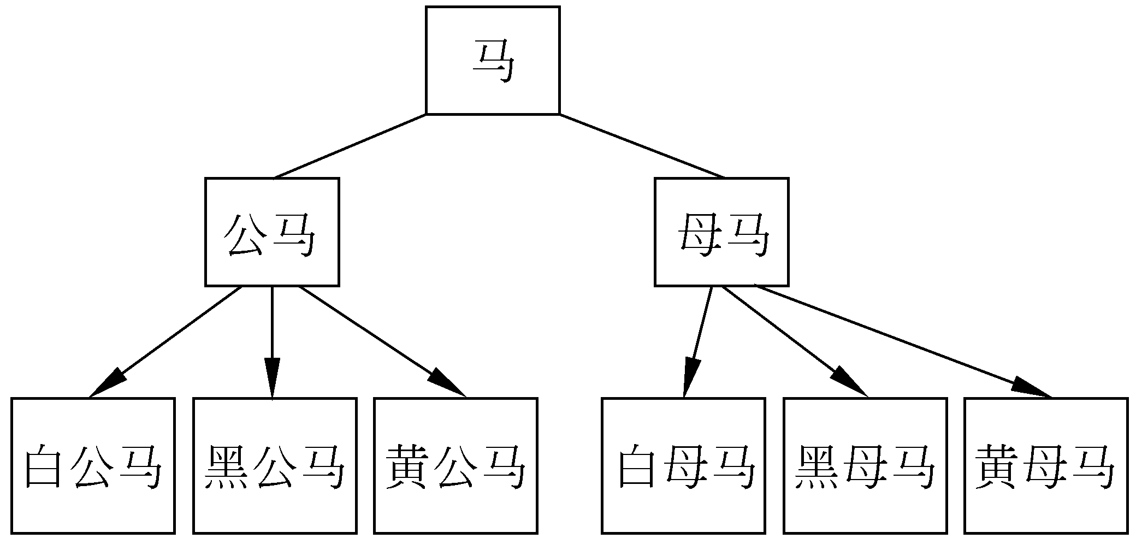
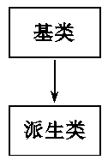
在C++中，所谓“继承”就是在一个已存在的类的基础上建立一个新的类。已存在的类(例如“马”)称为“基类(base class)”或“父类(father class)”。新建立的类(例如“公马”)称为“派生类(derived class)”或“子类(son class)”。
一个新类从已有的类那里获得其已有特性，这种现象称为类的继承。通过继承，一个新建子类从已有的父类那里获得父类的特性。
从另一角度说，从已有的类(父类)产生一个新的子类，称为类的派生。
类的继承是用已有的类来建立专用类的编程技术。派生类继承了基类的所有数据成员和成员函数，并可以对成员作必要的增加或调整。
一个基类可以派生出多个派生类，每一个派生类又可以作为基类再派生出新的派生类，因此基类和派生类是相对而言的。

Slide 237
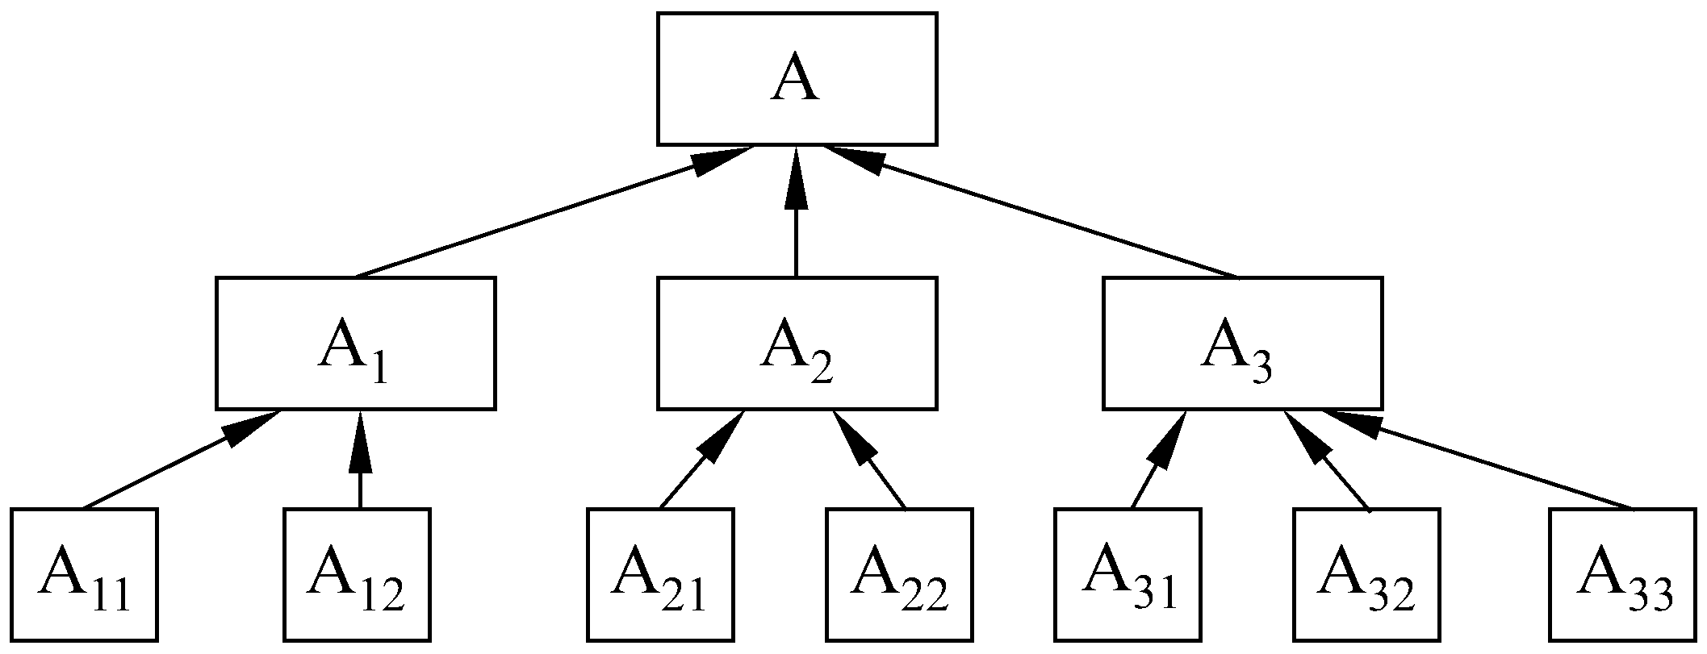
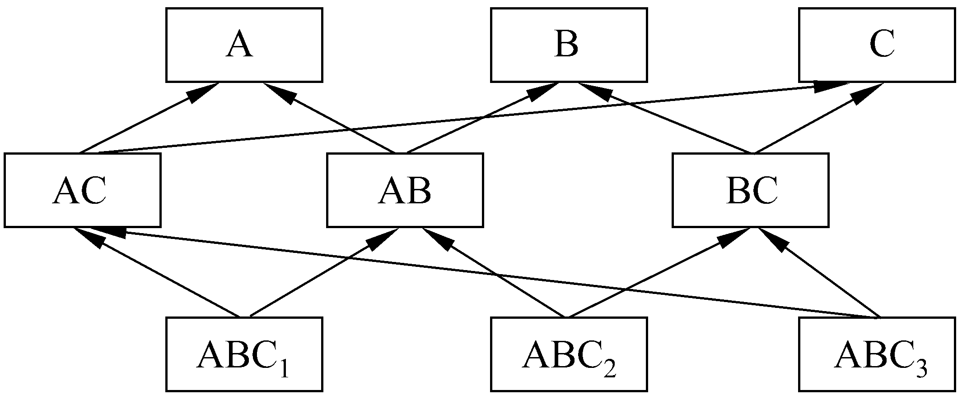
单继承：一个派生类只从一个基类派生，形成的层次是一个树形结构。（注意：箭头表示继承的方向，从派生类指向基类。）
一个派生类不仅可以从一个基类派生，也可以从多个基类派生。
一个派生类有两个或多个基类的称为多重继承。

Slide 238
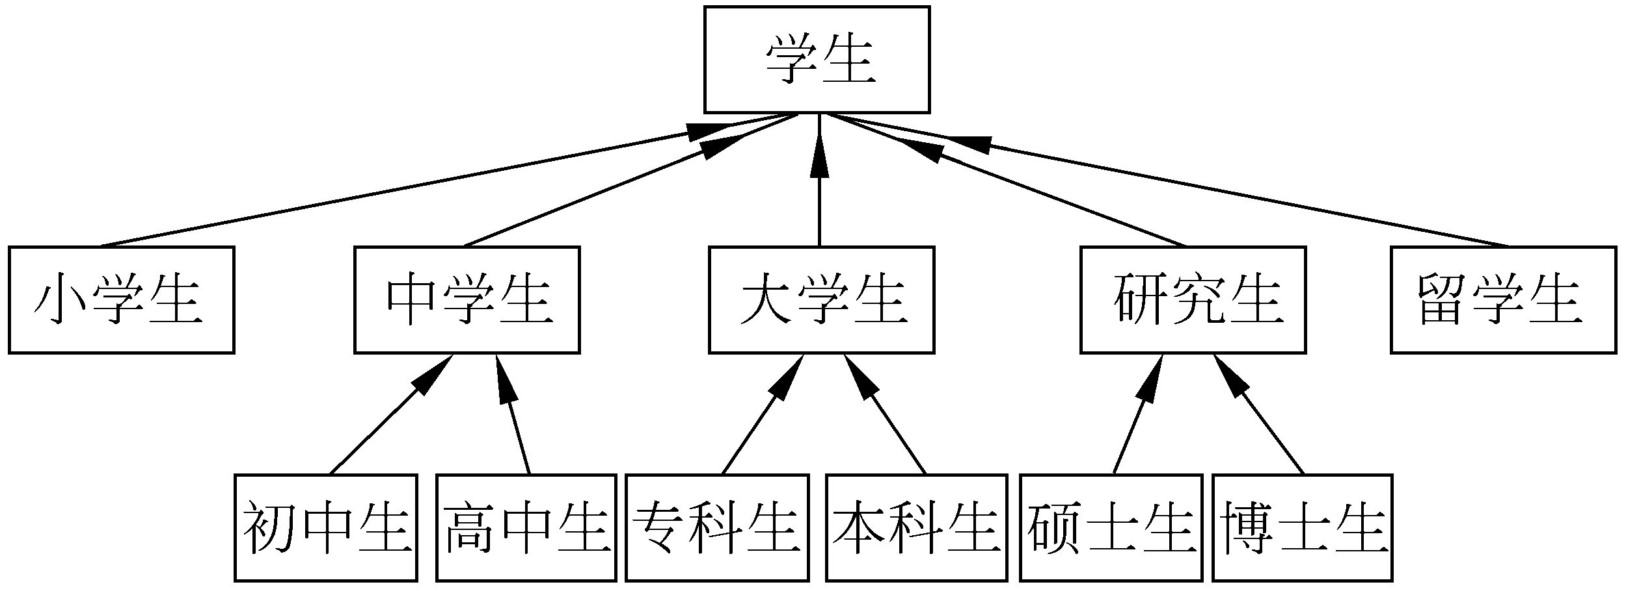
关于基类和派生类的关系，可以表述为: 派生类是基类的具体化，而基类则是派生类的抽象。

Slide 239
11.2 派生类的声明方式
表示基类中成员在派生类中的继承方式，类名前面有public的称为“公用继承”
假设已经声明了一个基类Student，在此基础上通过单继承建立一个派生类Student1:
class Student1: public Student//声明基类是Student
{public:
void display_1( ) //新增加的成员函数
{cout<<″age: ″<<age<<endl;
cout<<″address: ″<<addr<<endl;}
private:
int age; //新增加的数据成员
string addr; //新增加的数据成员
};
新建的类名
已声明的基类
继承方式：
public(公用的)
private(私有的)和protected(受保护的)
如果不写继承方式，则默认为private(私有的)。
声明派生类的一般形式为
class 派生类名: ［继承方式］ 基类名
{
派生类新增加的成员
} ;

Slide 240
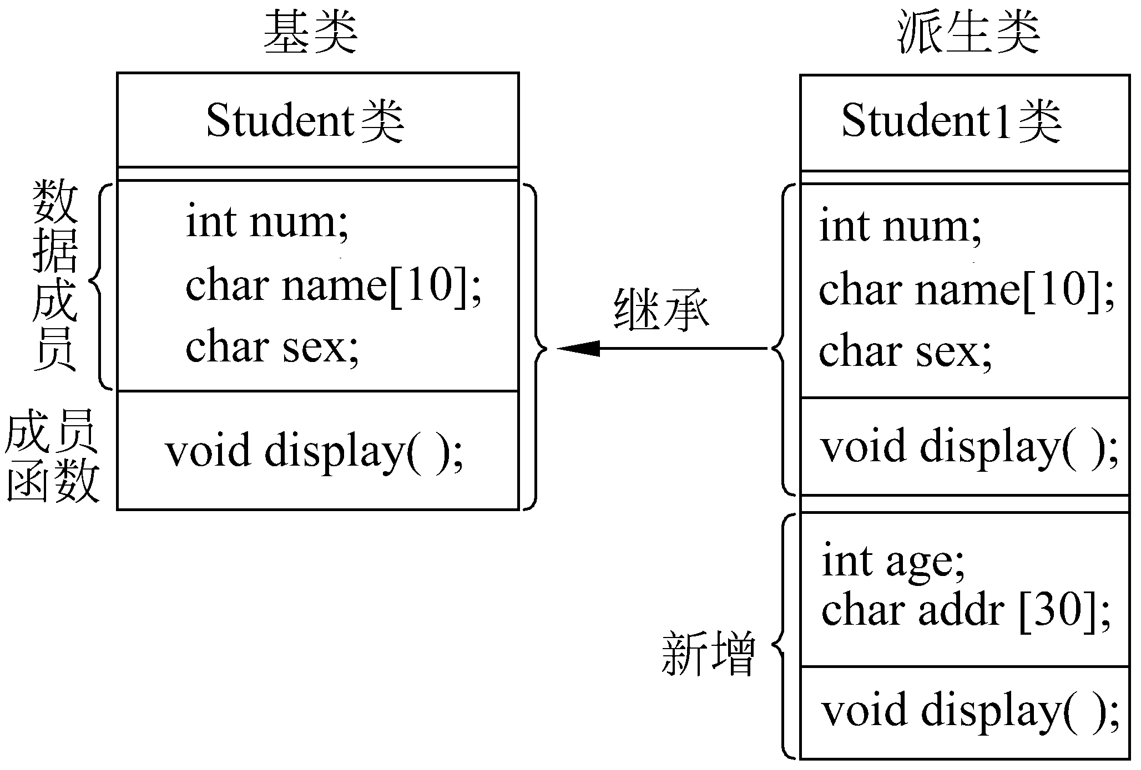
11.3 派生类的构成
派生类中的成员包括从基类继承过来的成员和自己增加的成员两大部分。每一部分分别包括数据成员和成员函数。

Slide 241
构造一个派生类包括以下3部分工作:
(1) 从基类接收成员。派生类把基类全部的成员(不包括构造函数和析构函数)接收过来，不能选择接收其中一部分成员，而舍弃另一部分成员。
造成冗余，多次派生后，浪费空间，降低效率，如何解决？
(2) 调整从基类接收的成员。接收基类成员是程序人员不能选择的，但是程序人员可以对这些成员作某些调整。如：
通过指定继承方式，改变基类成员在派生类中的访问属性；
可以在派生类中声明一个与基类成员同名的成员，覆盖基类的同名成员。注意，避免与重载混淆。
(3) 在声明派生类时增加的成员。它体现了派生类对基类功能的扩展。要根据需要仔细考虑应当增加哪些成员，精心设计。
要求我们根据派生类的需要慎重选择基类，使冗余量最小。事实上，有些类是专门作为基类而设计的，在设计时充分考虑到派生类的要求。

Slide 242
在声明派生类时，一般还应当自己定义派生类的构造函数和析构函数，因为构造函数和析构函数是不能从基类继承的。
派生类是基类定义的延续。可以先声明一个基类，在此基类中只提供某些最基本的功能，而另外有些功能并未实现，然后在声明派生类时加入某些具体的功能，形成适用于某一特定应用的派生类。通过对基类声明的延续，将一个抽象的基类转化成具体的派生类。因此，派生类是抽象基类的具体实现。

Slide 243
11.4 派生类成员的访问属性
既然派生类中包含基类成员和派生类自己增加的成员，就产生了这两部分成员的关系和访问属性的问题。对基类成员和派生类自己增加的成员是按不同的原则处理的。具体说，要考虑以下几种情况:
（1）基类的成员函数访问基类成员。
（2）派生类的成员函数访问派生类自己增加的成员。
（3）基类的成员函数访问派生类的成员。
（5）在派生类外访问派生类的成员。
基类的成员函数可以访问基类成员，派生类的成员函数可以访问派生类成员。私有数据成员只能被同一类中的成员函数访问，公用成员可以被外界访问。
基类的成员函数只能访问基类的成员，而不能访问派生类的成员。
在派生类外可以访问派生类的公用成员，而不能访问派生类的私有成员。

Slide 244
（4）派生类的成员函数访问基类的成员。
（6）在派生类外访问基类的成员。
在派生类中，对基类的继承方式可以有：
（1） 公用继承(public inheritance)
基类的公用成员和保护成员在派生类中保持原有访问属性，其私有成员仍为基类私有。
（2） 私有继承(private inheritance)
基类的公用成员和保护成员在派生类中成了私有成员。其私有成员仍为基类私有。
（3） 受保护的继承(protected inheritance)
基类的公用成员和保护成员在派生类中成了保护成员，其私有成员仍为基类私有。保护成员的意思是: 不能被外界引用，但可以被派生类的成员引用，
这些牵涉到如何确定基类的成员在派生类中的访问属性的问题，不仅要考虑对基类成员所声明的访问属性，还要考虑派生类所声明的对基类的继承方式，根据这两个因素共同决定基类成员在派生类中的访问属性。

Slide 245
11.4.1 公用继承
在定义一个派生类时将基类的继承方式指定为public的，称为公用继承，用公用继承方式建立的派生类称为公用派生类，其基类称为公用基类。
采用公用继承方式时：
基类的公用成员和保护成员在派生类中仍然保持其公用成员和保护成员的属性；
而基类的私有成员在派生类中并没有成为派生类的私有成员，它仍然是基类的私有成员，只有基类的成员函数可以引用它，而不能被派生类的成员函数引用，因此就成为派生类中的不可访问的成员。
在基类的访问属性 | 继承方式 | 在派生类中的访问属性
private（私有） | public（公用） | 不可访问
public（公用） | public（公用） | public（公用）
protected（保护） | public（公用） | protected（保护）

Slide 246
例11.1 访问公有基类的成员。
Class Student //声明基类
{public: //基类公用成员
void get_value( )
{cin>>num>>name>>sex;}
void display( )
{cout<<″ num: ″<<num<<endl;
cout<<″ name: ″<<name<<endl;
cout<<″ sex: ″<<sex<<endl;}
private : //基类私有成员
int num;
string name;
char sex;
};
int main( )
{ Student1 stud;
stud.get_value( );
stud.get_value_1( );
stud.display( );
stud.display_1( );
return 0;}
class Student1: public Student //以public方式声明派生类Student1
{public:
void get_value_1();{cin>>age>>addr;}
void display_1( )
{cout<<″ num: ″<<num<<endl; //企图引用基类的私有成员，错误
cout<<″ name: ″<<name<<endl; //企图引用基类的私有成员，错误
cout<<″ sex: ″<<sex<<endl; //企图引用基类的私有成员，错误
cout<<″ age: ″<<age<<endl; //引用派生类的私有成员，正确
cout<<″ address: ″<<addr<<endl;} //引用派生类的私有成员，正确
private:
int age;
string addr;
};

Slide 247
11.4.2 私有继承
在声明一个派生类时将基类的继承方式指定为private的，称为私有继承，用私有继承方式建立的派生类称为私有派生类，其基类称为私有基类
私有基类的公用成员和保护成员在派生类中的访问属性相当于派生类中的私有成员，即派生类的成员函数能访问它们，在派生类外不能访问它们。
私有基类的私有成员在派生类中成为不可访问的成员，只有基类的成员函数可以引用它们。
一个基类成员在基类中的访问属性和在派生类中的访问属性可能不同。
在基类的访问属性 | 继承方式 | 在派生类中的访问属性
private（私有） | private（私有） | 不可访问
public（公用） | private（私有） | private（私有）
protected（公有） | private（私有） | private（私有）

Slide 248
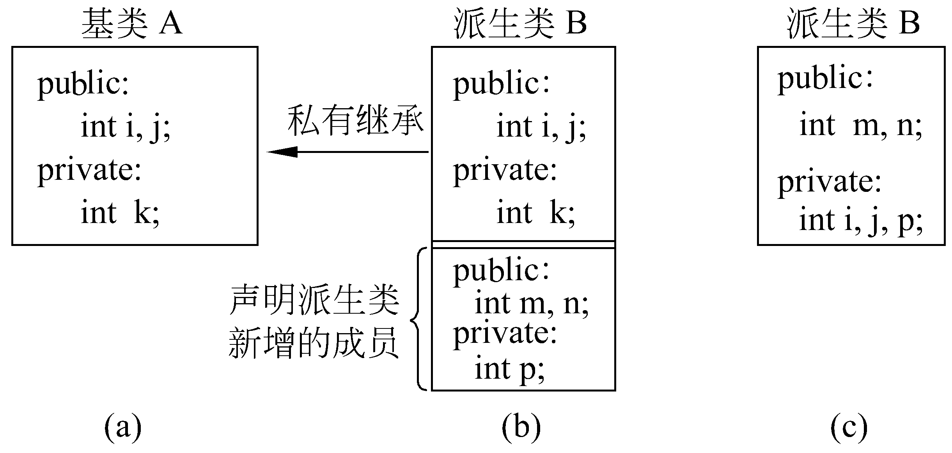
既然声明为私有继承，就表示将原来能被外界引用的成员隐藏起来，因此私有基类的公用成员和保护成员理所当然地成为派生类中的私有成员。
私有基类的私有成员按规定只能被基类的成员函数引用，在基类外当然不能访问他们，因此它们在派生类中是隐蔽的，不可访问的。
对于不需要再往下继承的类的功能可以用私有继承方式把它隐蔽起来，这样，下一层的派生类无法访问它的任何成员。
可以知道: 一个成员在不同的派生层次中的访问属性可能是不同的。它与继承方式有关。

Slide 249
例11.2 将例11.1中的公用继承方式改为用私有继承方式
cout<<″ name: ″<<name<<endl;
cout<<″ sex: ″<<sex<<endl;}
private : //基类私有成员
int num;
string name;
char sex;
};
Class Student //声明基类
{public: //基类公用成员
void get_value( )
{cin>>num>>name>>sex;}
void display( )
{cout<<″ num: ″<<num<<endl;
class Student1: private Student
{public:
void get_value_1( );
{cin>>age>>addr;}
void display_1( ) //输出两个数据成员的值
{cout<<″age: ″<<age<<endl; //引用派生类的私有成员，正确
cout<<″address: ″<<addr<<endl;} //引用派生类的私有成员，正确
private:
int age;
string addr;
};
int main( )
{ Student1 stud1;//定义一个Student1类的对象stud1
stud1.display(); //错误函数
stud1.display_1( ); //正确
stud1.age=18; //错误
return 0;
}

Slide 250
不能通过派生类对象(如stud1)引用从私有基类继承过来的任何成员(如stud1.display()或stud1.num)。
派生类的成员函数不能访问私有基类的私有成员，但可以访问私有基类的公用成员(如stud1.display_1函数可以调用基类的公用成员函数display，但不能引用基类的私有成员num)。
有没有办法调用私有基类的公用成员函数，从而引用私有基类的私有成员呢？有。
虽然在派生类外不能通过派生类对象调用私有基类的公用成员函数，但可以通过派生类的成员函数调用私有基类的公用成员函数(此时它是派生类中的私有成员函数，可以被派生类的任何成员函数调用)。
void get_value_1( );
{get_value();
cin>>age>>addr;}
int main( )
{Student1 stud1;
stud1.display_1( );
return 0;
}
void display_1( )
{display();
cout<<″age: ″<<age<<endl;
cout<<″address: ″<<addr<<endl;}

Slide 251
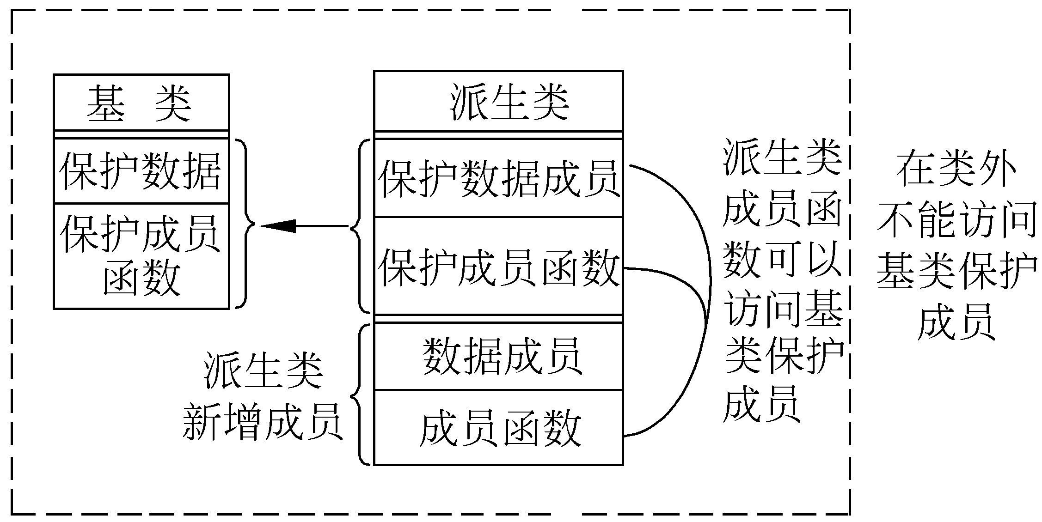
11.4.3 保护成员和保护继承
由protected声明的成员称为“受保护的成员”，或简称“保护成员”。从类的用户角度来看，保护成员等价于私有成员。但有一点与私有成员不同，保护成员可以被派生类的成员函数引用。
若希望在派生类中能访问它们，应当把它们声明为保护成员。
如果在一个类中声明了保护成员，就意味着该类可能要用作基类，在它的派生类中会访问这些成员。
在定义一个派生类时将基类的继承方式指定为protected的，称为保护继承，用保护继承方式建立的派生类称为保护派生类，其基类称为受保护的基类，简称保护基类。
保护继承的特点是: 保护基类的公用成员和保护成员在派生类中都成了保护成员，其私有成员仍为基类私有。也就是把基类原有的公用成员也保护起来，不让类外任意访问。

Slide 252
基类成员在派生类中的访问属性
在基类的访问属性 | 继承方式 | 在派生类中的访问属性
private（私有） | public（公用） | 不可访问
private（私有） | private（私有） | 不可访问
private（私有） | protected（保护） | 不可访问
public（公用） | public（公用） | public（公用）
public（公用） | private（私有） | private（私有）
public（公用） | protected（保护） | protected（保护）
protected（保护） | public（公用） | protected（保护）
protected（保护） | private（私有） | private（私有）
protected（保护） | protected（保护） | protected（保护）

Slide 253
保护基类的所有成员在派生类中都被保护起来，类外不能访问，其公用成员和保护成员可以被其派生类的成员函数访问。
比较一下私有继承和保护继承，在直接派生类中，以上两种继承方式的作用实际上是相同的: 在类外不能访问任何成员，而在派生类中可以通过成员函数访问基类中的公用成员和保护成员。但是如果继续派生，在新的派生类中，两种继承方式的作用就不同了。
私有
继承
保护
继承
以公用继承方式派生新类
在基类的访问属性 | 在派生类中的访问属性
private（私有） | 不可访问
public（公用） | private（私有）
protected（公有） | private（私有）
在派生类中的访问属性
不可访问
不可访问
不可访问
在基类的访问属性 | 在派生类中的访问属性
private（私有） | 不可访问
public（公用） | protected（保护）
protected（保护） | protected（保护）
在派生类中的访问属性
不可访问
protected（保护）
protected（保护）

Slide 254
基类的私有成员被派生类继承后变为不可访问的成员，派生类中的一切成员均无法访问它们。如果需要在派生类中引用基类的某些成员，应当将基类的这些成员声明为protected，而不要声明为private。
如果善于利用保护成员，可以在类的层次结构中找到数据共享与成员隐蔽之间的结合点。既可实现某些成员的隐蔽，又可方便地继承，能实现代码重用与扩充。
在派生类中，成员有4种不同的访问属性:
派生类中访问属性 | 在派生类中 | 在派生类外部 | 在下一层公用派生类中
公用 | 可以 | 可以 | 可以
保护 | 可以 | 不可以 | 可以
私有 | 可以 | 不可以 | 不可以
不可访问 | 不可以 | 不可以 | 不可以

Slide 255
例11.3 在派生类中引用保护成员。
#include <iostream>
#include <string>
using namespace std;
class Student //声明基类
{public:
protected : //基类保护成员
int num;
string name;
char sex;
};
class Student1: protected Student
{public:
void get_value1();
void display1( );
private:
int age;
string addr; };
void Student1::get_value1( )
{cin>>num>>name<<sex;
cin>>age>>addr;}
void Student1::display1( )
{ //引用基类的保护成员，合法
cout<<″num: ″<<num<<endl;
cout<<″name: ″<<name<<endl; //合法
cout<<″sex: ″<<sex<<endl; //合法
//引用派生类的私有成员，合法
cout<<″age: ″<<age<<endl;
cout<<″address: ″<<addr<<endl; //合法
}
int main( )
{Student1 stud1; //派生类Student1类的对象
stud1.display1( ); //合法
stud1.num=10023; //错误，外界不能访问保护成员
return 0; }

Slide 256
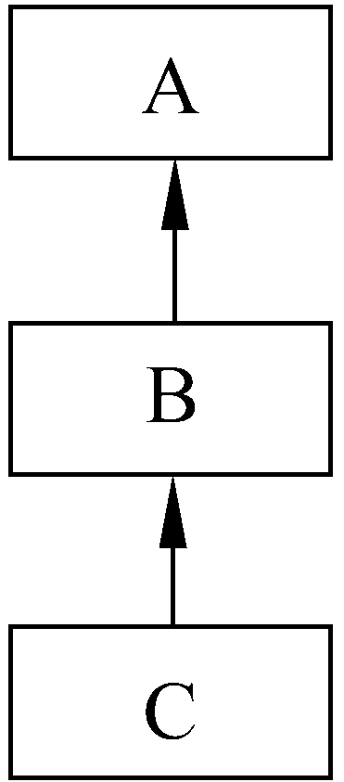
11.4.4 多级派生时的访问属性
class A //基类
{public:
int i;
protected:
void f1( );
int j;
private:
int k;
};
class B: public A
{public:
void f2( );
protected:
void f3( );
private:
int m;
};
class C: protected B {public:
void f4( );
private:
int n;
};
B的
直接基类
C的
间接基类
A的
直接派生类
A的
间接派生类
 | i | f1() | j | k | f2() | f3() | m | f4() | N
基类A
公用派生类B
保护派生类C

Slide 257
11.4.4 多级派生时的访问属性
class A //基类
{public:
int i;
protected:
void f1( );
int j;
private:
int k;
};
class B: public A
{public:
void f2( );
protected:
void f3( );
private:
int m;
};
class C: protected B {public:
void f4( );
private:
int n;
};
 | i | f1() | j | k | f2() | f3() | m | f4() | N
基类A | 公用 | 保护 | 保护 | 私有
公用派生类B | 公用 | 保护 | 保护 | 不可访问 | 公用 | 保护 | 私有
保护派生类C | 保护 | 保护 | 保护 | 不可访问 | 保护 | 保护 | 不可访问 | 公用 | 私有

Slide 258
11.4.4 多级派生时的访问属性
无论哪一种继承方式，在派生类中是不能访问基类的私有成员的，私有成员只能被本类的成员函数所访问，毕竟派生类与基类不是同一个类。
如果在多级派生时都采用公用继承方式，那么直到最后一级派生类都能访问基类的公用成员和保护成员。
如果采用私有继承方式，经过若干次派生之后，基类的所有的成员已经变成不可访问的了。
如果采用保护继承方式，在派生类外是无法访问派生类中的任何成员的。而且经过多次派生后，人们很难清楚地记住哪些成员可以访问，哪些成员不能访问，很容易出错。因此，在实际中，常用的是公用继承。

Slide 259
11.5 派生类的构造函数和析构函数
基类的构造函数是不能继承的，在声明派生类时，派生类并没有把基类的构造函数继承过来，对继承过来的基类成员的初始化也要由派生类的构造函数承担。
希望在执行派生类的构造函数时，使派生类的数据成员和基类的数据成员同时都被初始化。
解决这个问题的思路是: 在执行派生类的构造函数时，调用基类的构造函数。

Slide 260
11.5.1 简单的派生类的构造函数
例11.5 简单的派生类的构造函数。
#include <iostream>
#include<string>
using namespace std;
class Student //声明基类Student
{public:
Student(int n,string nam,char s)
{ num=n;
name=nam;
sex=s; }
~Student( ){ }
protected: //保护部分
int num;
string name;
char sex ;
};

Slide 261
class Student1: public Student //声明派生类Student1
{public: //派生类的公用部分
Student1(int n,string nam,char s,int a,string ad):Student(n,nam,s)
//派生类构造函数
{ age=a; //在函数体中只对派生类新增的数据成员初始化
addr=ad;
}
void show( )
{cout<<″num: ″<<num<<endl;
cout<<″name: ″<<name<<endl;
cout<<″sex: ″<<sex<<endl;
cout<<″age: ″<<age<<endl;
cout<<″address: ″<<addr<<endl<<endl;
}
~Student1( ){ } //派生类析构函数
private: //派生类的私有部分
int age;
string addr;
};
不是定义基类构造函数，而是调用基类构造函数，因此，这些参数是实参而不是形参
Student1(int n，string nam，char s，int a，string ad):Student(n，nam，s)
派生类构造函数首行一般形式为
派生类构造函数名（总参数表列）: 基类构造函数名（参数表列）
{派生类中新增数据成员初始化语句}

Slide 262
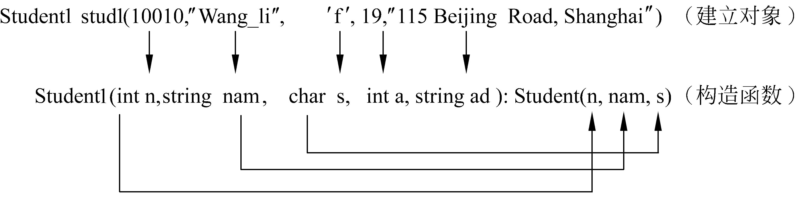
int main( )
{Student1 stud1(10010,″Wang-li″,′f′,19,″115 Beijing Road,Shanghai″);
Student1 stud2(10011,″Zhang-fun″,′m′,21,″213 Shanghai Road,Beijing″);
stud1.show( ); //输出第一个学生的数据
stud2.show( ); //输出第二个学生的数据
return 0;
}
运行结果为
num:10010
name:Wang-li
sex:f
address: 115 Beijing Road,Shanghai
num:10011
name:Zhang-fun
sex:m
address: 213 Shanghai Road,Beijing
Student( n， nam， s)
↓ ↓ ↓
Student(int n，string nam，char s)
基类构造函数的首部

Slide 263
在类中对派生类构造函数作声明时，不包括基类构造函数名及其参数表列
可以将派生类构造函数在类外面定义，而在类体中只写该函数的声明:
Student1(int n，string nam，char s，int a，string ad);
在类的外面定义派生类构造函数:
Student1∷Student1(int n，string nam,char s,int a，string ad):Student(n，nam，s)
{age=a; addr=ad;}
调用基类构造函数时的实参也可以不从派生类构造函数的总参数表中传递过来，而直接使用常量或全局变量。
Student1(string nam，char s，int a，string ad):Student(10010，nam，s)
Box::Box(int h,int w,int len):height(h)，width(w)，length(len){ }
不仅可以利用初始化表对构造函数的数据成员初始化，而且可以利用初始化表调用派生类的基类构造函数，实现对基类数据成员的初始化。也可以在同一个构造函数的定义中同时实现这两种功能。
Student1(int n, string nam,char s,int a, string ad):Student(n,nam,s),age(a),addr(ad){}
在建立一个对象时①派生类构造函数先调用基类构造函数；②再执行派生类构造函数本身(即派生类构造函数的函数体)。
在派生类对象释放时，先执行派生类析构函数~Student1( )，再执行其基类析构函数~Student( )。

Slide 264
11.5.2 有子对象的派生类的构造函数
类的数据成员中还可以包含类对象，如:
Student s1; // Student是已声明的类名，s1是Student类的对象
s1就是类对象中的内嵌对象，称为子对象(subobject)，即对象中的对象。
例11.6 包含子对象的派生类的构造函数。
#include <iostream>
#include <string>
using namespace std;
class Student//声明基类
{public: //公用部分
Student(int n, string nam )
//基类构造函数
{num=n;
name=nam;
}
void display( ) {cout<<″num:″<<num<<endl<<″name:″<<name<<endl;}
protected: //保护部分
int num;
string name;
};

Slide 265
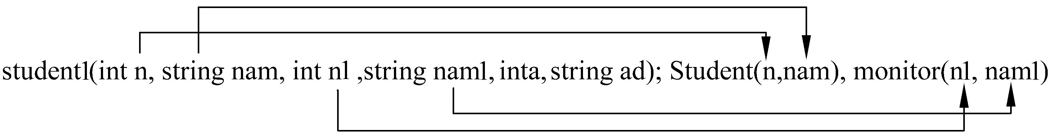
class Student1: public Student //声明公用派生类Student1
{public:
Student1(int n, string nam,int n1, string nam1,int a, string ad)
:Student(n,nam),monitor(n1,nam1) //派生类构造函数
{age = a;
addr = ad;
}
void show( )
{cout<<″This student is:″<<endl;
display(); //输出num和name
cout<<″age: ″<<age<<endl;
cout<<″address: ″<<addr<<endl<<endl;
}
void show_monitor( ) //成员函数，输出子对象
{cout<<endl<<″Class monitor is:″<<endl;
monitor.display( ); //调用基类成员函数
}
private: //派生类的私有数据
Student monitor; //定义子对象(班长)
int age;
string addr;
};
派生类构造函数的任务包括3个部分:
（1） 对基类数据成员初始化；
（2） 对子对象数据成员初始化；
（3） 对派生类数据成员初始化。

Slide 266
int main( )
{Student1 stud1(10010,″Wang-li″,10001,″Li-sun″,19,″115 Beijing Road,Shanghai″);
stud1.show( ); //输出学生的数据
stud1.show_monitor(); //输出子对象的数据
return 0;
}
运行时的输出如下:
This student is:
num: 10010
name: Wang-li
age: 19
address:115 Beijing Road,Shanghai
Class monitor is:
num:10001
name:Li-sun

Slide 267
定义派生类构造函数的一般形式为
派生类构造函数名（总参数表列）: 基类构造函数名（参数表列），子对象名(参数表列)
{派生类中新增数成员据成员初始化语句}
执行派生类构造函数的顺序是:
① 调用基类构造函数，对基类数据成员初始化；
② 调用子对象构造函数，对子对象数据成员初始化；
③ 再执行派生类构造函数本身，对派生类数据成员初始化.
派生类构造函数的总参数表列中的参数，应当包括基类构造函数和子对象的参数表列中的参数。
基类构造函数和子对象的次序可以是任意的，
Student1(int n, string nam,int n1, string nam1,int a, string ad):
monitor(n1,nam1),Student(n,nam)
编译系统是根据相同的参数名(而不是根据参数的顺序)来确立它们的传递关系的。但是习惯上一般先写基类构造函数。
如果有多个子对象，派生类构造函数的写法依此类推，应列出每一个子对象名及其参数表列。

Slide 268
11.5.3 多层派生时的构造函数
一个类不仅可以派生出一个派生类，派生类还可以继续派生，形成派生的层次结构。
例11.7 多级派生情况下派生类的构造函数。
#include <iostream>
#include<string>
using namespace std;
class Student//声明基类
{public: //公用部分
Student(int n, string nam )
{num=n;
name=nam; }
void display( )
{cout<<″num:″<<num<<endl;
cout<<″name:″<<name<<endl; }
protected: //保护部分
int num;
string name;
};
class Student1: public Student
//声明公用派生类Student1
{public:
Student1(int n,char nam[10],int a):Student(n,nam)//派生类构造函数
{age=a; }
//只对派生类新增的数据成员初始化
void show( ) //输出num，name和age
{display( );
cout<<″age: ″<<age<<endl;
}
private: //派生类的私有数据
int age; //增加一个数据成员
};

Slide 269
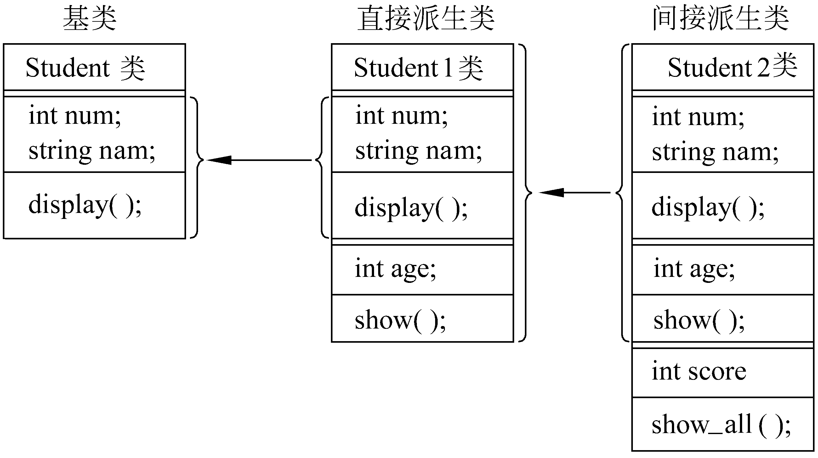
class Student2:public Student1
//声明间接公用派生类Student2
{public:
//下面是间接派生类构造函数
Student2(int n, string nam,int a,int s):Student1(n,nam,a)
{score=s;}
void show_all( ) //输出全部数据成员
{show( ); //输出num和name
cout<<″score:″<<score<<endl; //输出age
}
private:
int score; //增加一个数据成员
};
运行时的输出如下:
num:10010
name:Li
age:17
score:89
int main( )
{ Student2 stud(10010,″Li″,17,89);
stud.show_all( );
//输出学生的全部数据
return 0; }

Slide 270
注意：基类和两个派生类的构造函数的写法:
基类的构造函数首部:
Student(int n, string nam)
派生类Student1的构造函数首部:
Student1(int n, string nam],int a):Student(n,nam)
派生类Student2的构造函数首部:
Student2(int n, string nam,int a,int s):Student1(n,nam,a)
在声明Student2类对象时，调用Student2构造函数；在执行Student2构造函数时，先调用Student1构造函数；在执行Student1构造函数时，先调用基类Student构造函数。
初始化的顺序是:
① 先初始化基类的数据成员num和name。
② 再初始化Student1的数据成员age。
③ 最后再初始化Student2的数据成员score。

Slide 271
11.5.4 派生类构造函数的特殊形式
在使用派生类构造函数时，有以下特殊的形式:
当不需要对派生类新增的成员进行任何初始化操作时，派生类构造函数的函数体可以为空，即构造函数是空函数，如例11.6程序中派生类Student1构造函数可以改写为
Student1(int n, strin nam,int n1, strin nam1):Student(n,nam), monitor(n1,nam1) { }
此派生类构造函数的作用：将参数传递给基类构造函数和子对象，并在执行派生类构造函数时调用基类构造函数和子对象构造函数。
如果在基类中没有定义构造函数，或定义了没有参数的构造函数，那么在定义派生类构造函数时可不写基类构造函数。调用派生类构造函数时系统会自动首先调用基类的默认构造函数。

Slide 272
如果在基类和子对象类型的声明中都没有定义带参数的构造函数，而且也不需对派生类自己的数据成员初始化，则可以不必显式地定义派生类构造函数。在建立派生类对象时，系统会自动调用系统提供的派生类的默认构造函数，并在执行派生类默认构造函数的过程中，调用基类的默认构造函数和子对象类型默认构造函数。
如果在基类或子对象类型的声明中定义了带参数的构造函数，那么就必须显式地定义派生类构造函数，并在派生类构造函数中写出基类或子对象类型的构造函数及其参数表。
如果在基类中既定义无参的构造函数，又定义了有参的构造函数(构造函数重载)，则在定义派生类构造函数时，既可以包含基类构造函数及其参数，也可以不包含基类构造函数。在调用派生类构造函数时，根据构造函数的内容决定调用基类的有参的构造函数还是无参的构造函数。编程者可以根据派生类的需要决定采用哪一种方式。

Slide 273
11.5.5 派生类的析构函数
在派生时，派生类是不能继承基类的析构函数的，也需要通过派生类的析构函数去调用基类的析构函数。
在派生类中可以根据需要定义自己的析构函数，用来对派生类中所增加的成员进行清理工作。基类的清理工作仍然由基类的析构函数负责。
在执行派生类的析构函数时，系统会自动调用基类的析构函数和子对象的析构函数，对基类和子对象进行清理。
调用的顺序与构造函数正好相反: 先执行派生类自己的析构函数，对派生类新增加的成员进行清理，然后调用子对象的析构函数，对子对象进行清理，最后调用基类的析构函数，对基类进行清理。

Slide 274
第12章 多态性与虚函数
12.1 多态性概述
12.2 基类与派生类对象之间的赋值兼容关系
12.3 虚函数
12.4 纯虚函数和抽象类

Slide 275
12.1 多态性概述
面向对象系统的多态性是指不同的对象收到相同的的消息时会产生不同的行为（即方法）。
在C++程序设计中,多态性是指用一个名字定义不同的函数,这些函数执行不同但又类似的操作,这样就可以用同一个函数名调用不同内容的函数。
1. 在日常生活中：
凳子
行为1
挪开
同一消息
汽车
行为2
2. 在OOP中：
长方形对象
行为3
求面积
同一消息
三角形对象
行为4

Slide 276
在C++中，多态的实现和联编这一概念有关。所谓
联编是指一个计算机程序的不同部分彼此关联的过程。如，把函数名与函数体的程序代码连接（联系）在一起的过程。
静态联编（早期联编、静态束定）
联编
动态联编（晚期联编、动态束定）
静态联编就是在编译阶段完成的联编。静态联编函数调用速度很快。效率高, 但缺乏灵活性;
动态联编是运行阶段完成的联编。动态联编在运行时才能确定调用哪个函数,它降低了程序的运行效率，但增强了程序的灵活性。
C++实际上是采用了静态联编和动态联编相结合的联编方法。

Slide 277
编译时的多态性（函数重载、运算符重载）
多态性
运行时的多态性（虚函数）
编译时的多态是通过静态联编来实现的。
运行时的多态是通过动态联编实现的。
本章着重讲解运行时多态性。

Slide 278
12.2 基类与派生类对象之间的赋值兼容关系
在一定条件下,不同类型的数据之间可以进行类型转换,例如
int i=10； double x = i；
不同类型数据之间的自动转换和赋值,称为赋值兼容。
在基类和派生类对象之间也存有赋值兼容关系。
把一个整型数(int)转换为双精度型数(double) ,然后再把它赋给双精度型变量。

Slide 279
具体表现在以下几个方面：
(1) 可以用派生类对象给基类对象赋值。
例如:
Base b; //定义基类Base的对象b
Derived d; //定义公有派生类Derived的对象d
b=d;
这样赋值的效果是,对象b中数据成员将具有对象d中对应数据成员的值。
用派生类对象d对基类对象b赋值

Slide 280
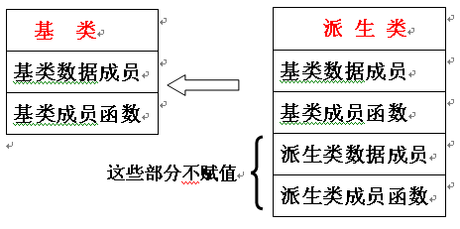
说明：
所谓赋值仅仅指对基类的数据成员赋值。

Slide 281
(2) 可以用派生类对象来初始化基类对象的引用。
例如:
Base b; //定义基类Base的对象b
Derived d; //定义基类Base的公有派生类
//Derived的对象d
Base& br=d;
定义基类Base的对象的引用br,并用派生类Derived的对象d对其初始化

Slide 282
(3) 派生类对象的地址可以赋给指向基类对象的指针。
例如:
Derived d; //定义基类Base的公有派生类
//Derived的对象d
Base* bp=&d;
把派生类对象的地址&d赋值给指向基类的指针bp,也就是说,使指向基类对象的指针bp指向派生类对象d。

Slide 283
(4) 声明为指向基类对象的指针可以指向它的公有派生的对象,但不允许指向它的私有派生的对象。
例如:
class Base{
…};
class Derive:private Base
{
…};
int main()
{ Base op1,*ptr;
Derive op2;
ptr=&op1;
ptr=&op2;
… }
定义基类Base的对象op1及指向基类Base的指针ptr
定义派生类Derive的对象op2
将指针ptr指向基类对象op1
错误,不允许将指向基类Base的指针ptr指向它的私有派生类对象op2

Slide 284
(5) 允许将一个声明为指向基类的指针指向其公有派生类的对象,但是不能将一个声明为指向派生类对象的指针指向其基类的对象。
例如:
class Base{
… };
class Derived:public Base{
… };
int main()
{ Base obj1;
Derived obj2,*ptr;
ptr=&obj2;
ptr=&obj1;
… }
定义基类对象obj1
定义派生类对象obj2及指向派生类的指针ptr
将指向派生类对象的指针ptr指向派生类对象obj2
错误, 试图将指向派生类对象的指针ptr指向其基类对象obj1

Slide 285
(6)在C++中规定: 基类的对象指针可以指向它的公有派生的对象,但是当其指向公有派生类对象时,
它只能访问派生类中从基类继承来的成员,
而不能访问公有派生类中定义的成员,例如:
class A {
public：void print1(){. . .} }；
class B：public A {
public：void print2(){. . .} }；
void main()
{A *p1； //定义基类A的指针变量p1
B op2； //定义派生类B的对象op2
p1=&op2；//将指针变量p1指向派生类对象op2
p1->print1()；
p1->print2(); }
正确, 基类指针变量p1可以访问派生类中从基类继承来的成员函数print1()
错误,基类指针变量p1不能访问派生类中定义的成员函数print2()

Slide 286
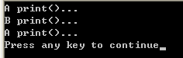
//例5静态联编
#include <iostream.h>
class A {
public:
void print()
{cout << "A print()..." << endl; }};
class B:public A {
public:
void print()
{cout << "B print()..." << endl; }};
12.3.1 虚函数的引入
例5
void main(){
A p, *p1;
p1=&p; //p1指向p
p1->print();
B op2;
op2.print();
p1=&op2; //p1指向op2
p1->print(); //输出？
}
分析程序：基类指针p1指向公有派生类对象op2时，只能访问op2中从基类继承来的成员。这是静态联编的结果。即，在程序编译阶段，对p1所指向的对象所执行的print()操作只能束定到从类A中的继承到的print()函数上。所以输不出期望的结果。

Slide 287

//例12-6 动态联编
#include <iostream.h>
class A {
public:
virtual void print()
{cout << "A print()..." << endl; }};
class B:public A {
public:
virtual void print()
{cout << "B print()..." << endl; }};
解决办法
例12-6
void main(){
A p, *p1;
p1=&p; //p1指向p
p1->print();
B op2;
op2.print();
p1=&op2; //p1指向op2
p1->print(); //输出？
}
被关键字virtual说明的函数称为虚函数。这就意味着该成员函数在派生类中可能有不同的定义。
分析程序：静态联编中，程序在编译阶段并不确切知道要调用的函数，只有在执行时才确定将要调用的函数。因此，要确切知道该调用的函数，要求联编工作在程序运行时进行，即动态联编。C++规定动态联编是在虚函数的支持下实现的。

Slide 288
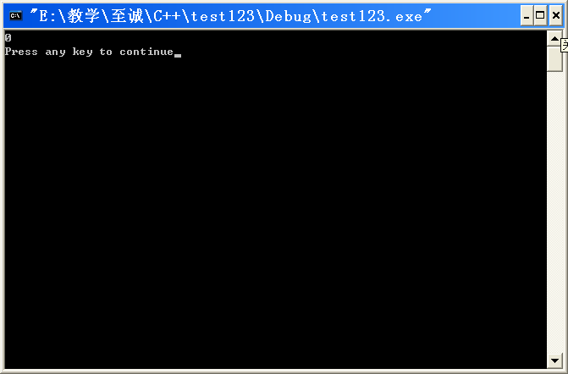
#include <iostream.h>
class Point {
public:
Point(int i,int j) {x=i;y=j;}
int Area(){return 0;}
private: int x,y;
};
class Rectangle :public Point {
public:
Rectangle(int i,int j,int k,int l):Point(i,j) { w=k;h=l; }
int Area(){return w*h;}
private:int w,h;
};
12.3.1 虚函数的引入
例12-4
void fun(Point &s) {
cout<<s.Area()<<endl;
}
void main() {
Rectangle rec(3,4,5,6);
fun(rec);
}
分析程序：在fun()函数中，s所引用对象执行的Area()操作被关联到point::Area()的实现代码上。这是静态联编的结果。在程序编译阶段，对s所引用的对象所执行的Area()操作只能束定到point类的函数上。所以输出不期望的结果。

Slide 289
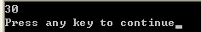
#include <iostream.h>
class Point {
public:
Point(int i,int j) {x=i;y=j;}
virtual int Area(){return 0;}
private: int x,y;
};
class Rectangle :public Point {
public:
Rectangle(int i,int j,int k,int l):Point(i,j) { w=k;h=l; }
virtual int Area(){return w*h;}
private:int w,h;
};
解决办法
例12-4
例12-4-1
void fun(Point &s) {
cout<<s.Area()<<endl;
}
void main() {
Rectangle rec(3,4,5,6);
fun(rec);
}
分析程序：由于说明了虚函数，所以在fun()函数中的引用对象参数p被动态联编，该函数体内调用的area()函数是在运行中束定的。且被确定为rect类中的area()函数。

Slide 290
说明：
(1) 通过定义虚函数来使用多态性机制时，派生类必须从它的基类公有派生。
(2)在基类中,声明虚函数原型(需加上virtual )，而在类外定义虚函数时,则不必再加virtual。例如：
class B0 {
public:
virtual void print(char* p);
};
void B0::print(char* p )
{ cout<<p<<"print()"<<endl; }
声明虚函数原型,需加上virtual
在类外,定义虚函数时,不要加virtual

Slide 291
(3) 如果在派生类中没有对基类的虚函数重新定义,则公有派生类继承其直接基类的虚函数。一个虚函数无论被公有继承多少次,它仍然保持其虚函数的特性。
例如:
class B0{
. . .
public:
virtual void show(){. . .}
};
class B1:public B0{
...
};
在基类B0中,定义show为虚函数
若在公有派生类B1中没有重新定义虚函数show,
则函数show在派生类中被继承,仍是虚函数。

Slide 292
(4) 在派生类中重新定义该虚函数时,关键字virtual可以写也可以不写。 但是,为了使程序更加清晰,最好在每一层派生类中定义该函数时都加上关键字virtual。
class B0{
. . .
public:
virtual void show(){. . .}
};
class B1:public B0{
...
virtual void show (){. . .} };
(5) 虽然使用对象名和点运算符的方式也可以调用虚函数,但是这种调用是在编译时进行的,是静态联编,它没有利用虚函数的特性。
只有通过基类指针或引用访问虚函数时才能获得运行时的多态性。
在基类B0中,定义show为虚函数
在派生类中,重新定义虚函数show()时,最好也加上关键字virtual

Slide 293
(6) 虚函数必须是其所在类的成员函数,而不能是友元函数,也不能是静态成员函数,因为虚函数调用要靠特定的对象来决定该激活哪个函数。
(7) 内联函数不能是虚函数，因为内联函数是不能在运行中动态确定其位置的。虚函数在编译时是非内联的。
(8) 当派生类的虚函数与基类中对应的虚函数的参数不同时，派生类的虚函数将丢失虚特性。
(9) 构造函数不能是虚函数，但是析构函数可以是虚函数，而且通常说明为虚函数。
总结：
动态联编的实现需要如下3个条件：
（1）类之间为基类与派生类的关系；
（2）要有虚函数；
（3）指针或者对象引用来操作函数。

Slide 294
12.3.2 虚析构函数
声明虚析构函数的一般格式为:
说明：
(1) 虚析构函数没有类型,也没有参数。
(2) 如果将基类的析构函数定义为虚函数,由该基类所派生的所有派生类的析构函数也都自动成为虚函数。
(3) 声明虚析构函数的目的在于使用delete运算符删除一个对象时，能保证析构函数被正确执行。
virtual ~类名()
{ 函数体
}

Slide 295
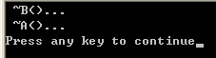
#include <iostream.h>
class A{
public:
virtual ~A(){ cout << " ~A()..." << endl; }
};
class B : public A{
char *buf;
public:
B(int i){ buf=new char[i]; }
virtual ~B()
{
delete [ ]buf;
cout << " ~B()..." << endl;
}
};
void main(){
A *a =new B(10);
delete a;
}
虚析构函数
例12-7
(1)析构函数未说明virtual时，该语句采用静态联编。即，此时删除A类对象。只输出：
~A()...
(2)析构函数说明virtual时，该语句采用动态联编。即，此时删除B类对象。输出
~B()...
~A()...

Slide 296
12.4.1 纯虚函数
1.纯虚函数的引例
例12-8 应用C++的虚函数，计算三角形、矩形和圆的面积。
基类Figure
虚函数 area( )
三角形类Triangle 虚函数area()
矩形类Square
虚函数area()
圆类 Circle
虚函数area()

Slide 297
class Figure {
protected:
double x,y;
public:
Figure(double a,double b){ x=a;y=b; }
virtual void area( )
{ cout<<"在基类中定义的虚函数\n";}
};
定义一个公共基类Figure
定义虚函数area()，为派生类提供一个公共接口,以便派生类根据需要重新定义虚函数。

Slide 298
class Triangle:public Figure {
public:
Triangle(double a,double b )
:Figure(a,b){ }
void area( )
{ cout<<"三角形的高是"<<x<<"，底是 "<<y;
cout<<"，面积是"<<0.5*x*y<<endl;}
};
定义三角形派生类Triangle
虚函数area()重新定义，用作求三角形的面积

Slide 299
class Square:public Figure {
public:
Square(double a,double b)
:Figure(a,b){ }
void area( )
{ cout<<"矩形的长是"<<x<<"，宽是 "<<y;
cout<<"，面积是"<<x*y<<endl;}
};
定义矩形派生类Square
虚函数area()重新定义，用作求矩形的面积

Slide 300
class Circle:public Figure {
public:
Circle(double a):Figure(a,a){ }
void area( )
{ cout<<"圆的半径是"<<x;
cout<<"，面积是"<<3.1416*x*x<<endl;}
};
定义圆派生类Circle
虚函数area()重新定义，用作求圆的面积

Slide 301
int main( )
{ Figure *p; //定义基类指针p
Triangle t(10.0,6.0); //定义三角形类对象t
Square s(10.0,6.0); //定义矩形类对象s
Circle c(10.0); //定义圆类对象c
p=&t; p->area();
p=&s; p->area();
p=&c; p->area();
return 0;
}
计算三角形的面积
计算矩形的面积
计算圆的面积

Slide 302
2.纯虚函数
class Figure {
protected:
double x,y;
public:
Figure(double a,double b){ x=a; y=b; }
virtual void area( )
{ cout<<"在基类中定义的虚函数\n"; }
};
基类本身并不需要这个虚函数，而是为派生类提供一个公共接口,以便派生类根据需要重新定义虚函数。

Slide 303
例12-8-1
class Figure {
protected:
double x,y;
public:
Figure(double a,double b){ x=a; y=b;}
virtual void area( )=0;
};
纯虚函数是在声明虚函数时被“初始化”为0的虚函数。
纯虚函数
将函数area()简化表示成这种形式

Slide 304
纯虚函数的作用是在基类中为其派生类保留一个函数的名字,以便派生类根据需要对它进行重新定义。
纯虚函数的特点：
① 纯虚函数一般没有函数体；
② 最后面的“=0”并不表示函数的返回值为0，它只起形式上的作用，告诉编译系统“这是纯虚函数”；
③ 没有函数体的纯虚函数不具备函数的功能，不能被调用。
纯虚函数的一般形式如下：
virtual 函数类型 函数名(参数表)=0；

Slide 305
12.4.2.抽象类
什么是抽象类?
如果一个类至少有一个纯虚函数，那么就称该类为抽象类。
class Figure{
protected:
double x,y;
public:
Figure(double a,double b){ x=a; y=b;}
virtual void area( )=0;
};
抽象类
纯虚函数

Slide 306
抽象类的作用
抽象类的作用是作为一个类族的共同基类，相关的派生类是从这个基类派生出来的。
使用抽象类的几点规定
(1) 由于抽象类中至少包含有一个没有定义功能的纯虚函数,
因此抽象类只能用作其他类的基类,不能建立抽象类对象。
(2) 不允许从具体类派生出抽象类。所谓具体类，就是不包含纯虚函数的普通类;
(3) 抽象类不能用作函数的参数类型、函数的返回类型或显式转换的类型;

Slide 307
(4) 可以声明指向抽象类的指针或引用，此指针可以指向它的派生类，进而实现多态性。
(5) 在派生类中,如果对基类的纯虚函数没有重新定义,则该函数在派生类中仍是纯虚函数,该派生类仍为抽象类。
例如：
class B0 {
public:
virtual void show()=0;
. . .};
class B1:public B0 {
. . .
};
在基类定义show()为纯虚函数,基类B0为抽象类。
在派生类中show()函数没有重新定义,则函数show()在派生类中仍是纯虚函数。派生类B1仍是抽象类。

Slide 308
12.4 程序举例
应用抽象类，求圆、圆内接正方形和圆外切正方形的面积和周长。

Slide 309
例12-9 应用抽象类，求圆、圆内接正方形和圆外切正方形的面积和周长。
基类Figure
纯虚函数 area()
纯虚函数 perimeter()
圆类Circle
虚函数area()
虚函数perimeter()
圆内接正方形类
In_square
虚函数 area()
虚函数 perimeter()
圆外切正方形类
Ex_square
虚函数 area( )
虚函数 perimeter()

Slide 310
class Figure{
protected:
double r;
public:
Figure(double x){ r=x; }
virtual void area()=0; //纯虚函数
virtual void perimeter()=0; //纯虚函数
};
定义一个抽象类shape

Slide 311
class Circle:public Figure{
public:
Circle(double x):Figure(x){ }
void area()
{ cout<<"圆的面积是"<<3.14*r*r<<endl; }
void perimeter( )
{ cout<<"圆的周长是";
cout<<2*3.14*r<<endl; }
};
定义一个圆派生类
在类Circle中重定义虚函数area()
在类Circle中重定义虚函数perimeter( )

Slide 312
class In_square:public Figure{
public:
In_square(double x):Figure(x){ }
void area()
{ cout<<" 圆内接正方形的面积是";
cout<<2*r*r<<endl;}
void perimeter( )
{ cout<<"圆内接正方形的周长是";
cout<<4*1.414*r<<endl; }
};
定义一个圆内接正方形类
在类In_square中重定义虚函数area()
在类In_square中重定义虚函数perimeter( )

Slide 313
class Ex_square:public Figure{
public:
Ex_square(double x):Figure(x){ }
void area()
{ cout<<" 圆外切正方形的面积是";
cout<<4*r*r<<endl;}
void perimeter( )
{ cout<<"圆外切正方形的周长是";
cout<<8*r <<endl; }
};
定义一个圆外切正方形类
在类Ex_square中重定义虚函数area()
在类Ex_square中重定义虚函数perimeter()

Slide 314
int main()
{
Figure *ptr; //定义抽象类Figure的指针ptr
Circle ob1(5); //定义类Circle的对象ob1
In_square ob2(5); //定义类In_square的对象ob2
Ex_square ob3(5); //定义类Ex_square的对象ob3
ptr=&ob1; ptr->area(); //求圆的面积
ptr->perimeter(); //求圆的周长
ptr=&ob2; ptr->area(); //求圆内接正方形的面积
ptr->perimeter(); //求圆内接正方形的周长
ptr=&ob3; ptr->area(); //求圆外切正方形的面积
ptr->perimeter(); //求圆外切正方形的周长
return 0; }

Slide 315
第13章 C++输入/输出流
13.1 流的概念
13.2 标准输入输出流
12.3 文件流
12.4 小结

Slide 316
13.1 C++的输入和输出
C++的输入与输出
（1） 对系统指定的标准设备的输入和输出。即标准I/O。
（2） 以外存磁盘文件为对象进行输入和输出，即文件I/O。
（3） 对指定的内存空间进行输入和输出。即串I/O。
输入时，字节流从输入设备(如键盘、磁盘)流向内存；输出时，字节流从内存流向输出设备(如屏幕、打印机、磁盘等)。

Slide 317
I/O流的概念
当程序与外界环境进行信息交换时，存在着两个对象，一个是程序中的对象，另一个是文件对象。
流是一种抽象，它负责在数据的生产者和数据的消费者之间建立联系，并管理数据的流动。
程序建立一个流对象，并指定这个流对象与某个文件对象建立连接，程序操作流对象，流对象通过文件系统对所连接的文件对象产生作用。
读操作在流数据抽象中被称为（从流中）提取，写操作被称为（向流中）插入。

Slide 318
I/O流类说明表
类 名 | 说 明 |  | 包含头文件
抽象流基类
ios | 所有输入输出流类的基类 |  | ios.h
输入流类
istream | 通用输入流类和其他输入流的基类 |  | iostream.h
ifstream | 输入文件流类 |  | fstream.h
istrstream | 输入字符串流类 |  | strstrea.h
istream_withassign | cin的输入流类 |  | iostream.h
输出流类
ostream |  | 通用输出流类和其他输出流的基类 | iostream.h
ofstream |  | 输出文件流类 | fstream.h
ostrstream |  | 输出字符串流类 | strstrea.h
ostream_withassign |  | cout、cerr、clog的输出流类 | iostream.h

Slide 319
I/O流类说明表（续）
输入输出流类
iostream | 通用输入/输出流类和其他输入/输出流类的基类 | iostream.h
fstream | 输入/输出文件流类 | fstream.h
strstream | 输入/输出字符串流类 | strstrea.h
stdiostream | 标准I/O文件的输入输出类 | stdiostr.h
流缓冲区类
streambuf | 抽象流缓冲区基类 | iostream.h
filebuf | 磁盘文件的流缓冲区类 | fstream.h
strstreambuf | 字符串的流缓冲区类 | strstrea.h
stdiobuf | 标准I/O文件的流缓冲区类 | stdiostr.h
预先定义的流初始化类
iostream_init | 初始化预定义流对象的类 | iostream.h

Slide 320
13.1.3 C++的输入输出流
流类(stream class)： C++的I/O库中的类。
流对象：用流类定义的对象。
预先定义的流对象
cin： 标准输入。
cout：标准输出。
cerr：标准错误输出，没有缓冲。
clog：类似于cerr，有缓冲。

Slide 321
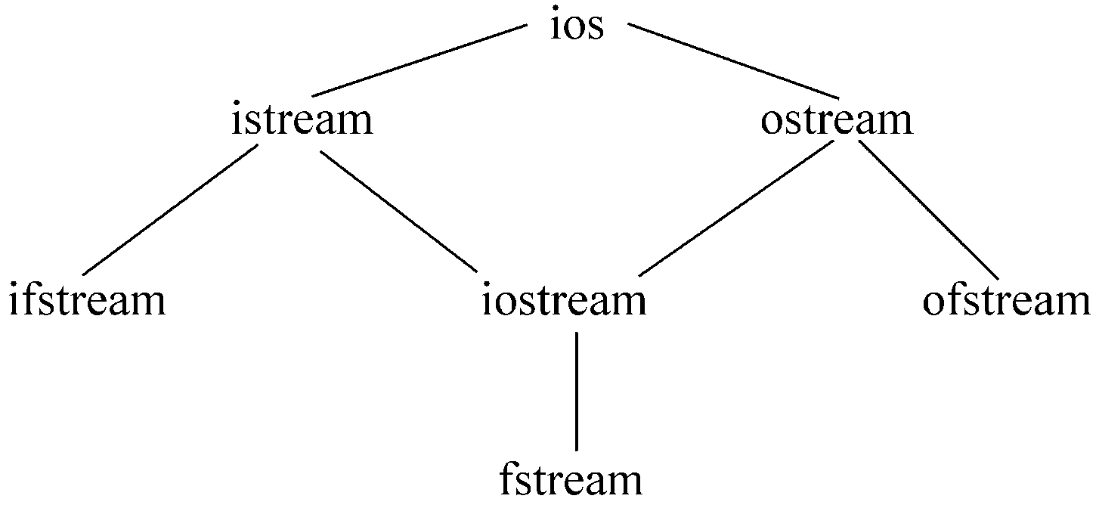
1. iostream类库中有关的类

Slide 322
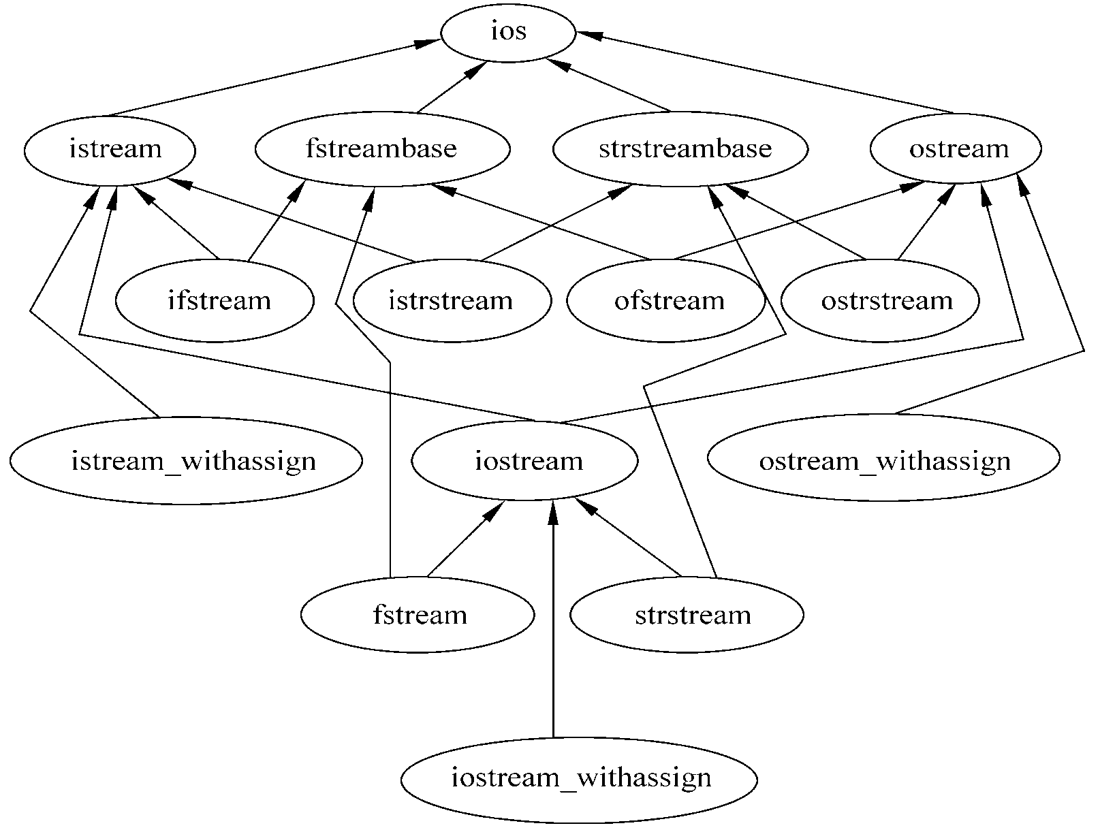
1. iostream类库中有关的类

Slide 323
13.2 标准输出流
标准输出流：流向标准输出设备的数据。
1. cout（console output）流对象
cout流开辟内存缓冲区，用来存放流数据，遇endl时，不论缓冲区是否已满，立即输出流中所有数据，然后插入一个换行符，并刷新流(清空缓冲区)。
2. cerr流对象
作用：向标准错误设备输出有关出错信息。
3. clog流对象
作用：和cerr相同。
区别: cerr不经过缓冲区，直接向显示器上输出有关信息，而clog的信息存放在缓冲区，缓冲区满后或遇endl时输出。

Slide 324
13.2.2 格式输出
1. 使用控制符控制输出格式
输出数据的控制符见书中表13.3。
注：这些控制符是在头文件iomanip中定义的，因而程序中应当包含iomanip。

Slide 325
单击此处编辑母版标题样式
单击此处编辑母版文本样式
第二级
第三级
第四级
第五级

Slide 326
单击此处编辑母版标题样式
单击此处编辑母版文本样式
第二级
第三级
第四级
第五级
以十进制小数形式输出，全部有效数字为6
setprecision(n)：
设置浮点数的精度为n位
setiosflags(ios∷fixed)：
设置浮点数以固定的小数位数显示
在以fixed和scientific形式输出时，n为小数位数
setiosflags(ios∷ scientific)：
设置浮点数以指数形式显示

Slide 327
单击此处编辑母版标题样式
单击此处编辑母版文本样式
第二级
第三级
第四级
第五级
dec: 按十进制整型形式输出；
hex: 按十六进制整型形式输出；
oct: 按八进制整型形式输出。
setiosflags(ios∷uppercase): 按十六进制输出时字母以大写表示。
setw(n): 设置字段宽度为n。只对其后第一个数据有效。
setfill(c): 设置填充字符。
输出正数时给出“+”号

Slide 328
13.3 标准输入流
从标准输入设备(键盘)流向程序的数据。
istream类库为标准输入流提供了数种输入功能
13.3.1 cin流
类istream的对象，从标准输入设备获取数据。
">>"提取数据时跳过空格、tab键、换行符等。
注: 只有按回车键后，该行数据才被送入键盘缓冲区，形成输入流。

Slide 329
1. 用get函数读入一个字符
(1) 不带参数的get函数
形式：cin.get()
作用：从输入流中提取一字符，函数返回读入字符。遇到文件结束符，返回EOF 。
(2) 带一个参数的get函数
形式：cin.get(ch)
作用：从输入流中读取一字符，赋给变量ch。成功则非0(真)，失败(遇文件结束符) 则0(假)。

Slide 330
例13.6 用get函数读入字符
int main( )
{ int c;
while((c=cin.get())!=EOF)
cout.put(c);
return 0;
}
int main( )
{ char c;
while(cin.get(c))
{cout.put(c);}
return 0;
}

Slide 331
(3) 有3个参数的get函数
调用形式
cin.get(字符数组，字符个数n，终止字符)
或
cin.get(字符指针，字符个数n，终止字符)
作用：从输入流中读取n-1个字符，赋给指定字符数组，若在读取n-1个字符前遇到指定的终止字符，则提前结束。成功返真，失败返假。

Slide 332
(3) 有3个参数的get函数
void main( ) {
char ch[20];
cout<<"enter a sentence:"<<endl;
cin.get(ch,10,'\n'); //指定换行符为终止字符
cout<<ch<<endl;
}
enter a sentence:
I study C++ very hard.↙
I study

Slide 333
2. 用成员函数getline函数读入一行字符
作用：从输入流中读取一行字符。
用法：与带3个参数的get函数类似。
cin.getline(字符数组(或字符指针)，字符个数n，终止标志字符)

Slide 334
例13.7 用getline函数读入一行字符
int main( )
{char ch[20];
cout<<"enter sentence:"<<endl;
cin>>ch;
cout<<"The string read with cin is:"<<ch<<endl;
cin.getline(ch,20,'/'); //读19个字符或遇'/'结束
cout<<"The second part is:"<<ch<<endl;
cin.getline(ch,20); //读19个字符或遇‘\n'结束
cout<<"The third part is:"<<ch<<endl;
}
cin PK cin.getline( )

Slide 335
13.3.3 istream类的其他成员函数
1. eof 函数
调用形式：cin.eof( );
如果到达文件末尾(遇文件结束符)，函数值为非0(真)，否则为0(假)。
2. peek函数
作用：观测下一个字符。
调用形式：cin.peek( );
注意：只是观测，指针位置不变。

Slide 336
peek和putback函数
3. putback函数
调用形式：cin.putback(ch);
作用：将前面用get或getline从输入流中读取字符ch返回到输入流，插入到当前指针位置。
4. ignore函数
调用形式：cin,ignore(n, 终止字符)
作用：跳过输入流中n个字符，或遇指定终止符提前结束(跳过包括终止符在内的若干字符)。
ignore(5, 'A')

Slide 337
例13.10用ignore函数跳过输入流中的字符
int main( )
{char ch[20];
cin.get(ch,20,'/');
cout<<"The first part is:"<<ch<<endl;
cin.ignore( ); //跳过输入流中一个字符
cin.get(ch,20,'/');
cout<<"The second part is:"<<ch<<endl;
return 0;}
I like C++./I study C++./I am happy.↙
The first part is:I like C++.
The second part is:I study C++.

Slide 338
13.3 文件流
13.4.1 文件的概念
文件：存储在外部介质上数据的集合。
属性：名字，类型、属主、创建日期、修改日期、访问权限等。
分类1——用户角度
程序文件(program file)
数据文件(data file)
分类2——数据的组织形式
ASCII文件：文本文件、字符文件
二进制文件：内部格式文件、字节文件

Slide 339
13.3.2 文件流的操作
文件流：以外存文件为IO对象的数据流。
输出文件流：从内存流向外存文件的数据
输入文件流：从外存文件流向内存的数据
每个文件流都有一个内存缓冲区对应。
文件流与文件：文件流本身不是文件，而只是以文件为输入输出对象的流。
1) ifstream：istream派生类。 支持从文件的输入。
2) ofstream：ostream派生类。 支持向文件的输出。
3) fstream：iostream派生类。 支持文件的输入输出。
对磁盘文件的操作通过文件流对象实现。

Slide 340
13.3.2 文件流的操作
在C++中对文件进行操作分为以下几个步骤：
(1)建立文件流对象；
(2)打开或建立文件；
(3)进行读写操作；
(4)关闭文件；
前两步也可合并为一步。

Slide 341
13.4.3 文件的打开与关闭
1. 打开磁盘文件
在文件读写之前做必要的准备工作。
(1) 为文件流对象和指定磁盘文件建立关联。
(2) 指定文件的工作方式。
(1) 调用文件流的成员函数open
ofstream outfile; //定义ofstream类对象
outfile.open("f1.dat", ios::out);
(2) 在定义文件流对象时指定参数
oftream outfile("f1.dat",ios::out);

Slide 342
参数“打开方式”
用于指定文件的打开方式
打开方式 | 说 明
ios :: in ios :: out ios :: app ios :: nocreate ios :: in| ios :: out ios :: binary | 打开一个输入文件，是ifstream对象的默认方式 打开一个输出文件，是ofstream对象的默认方式。若打开一个已有文件，则删除原有内容，若打开的文件不存在，则将创建该文件。 打开一个输出文件，用于在文件末尾添加数据，不删除文件原有内容 仅打开一个存在的文件（不存在则失败） 以输入和输出方式打开文件,文件可读可写 以二进制模式打开一个文件（默认是文本模式）

Slide 343
13.4.3 文件的打开与关闭
若open函数调用失败，返回值为0(假)；若构造函数打开失败，则流对象的值为0。
2. 关闭磁盘文件
成员函数close。
outfile.close( );
关闭：解除磁盘文件与文件流的关联。

Slide 344
13.4.4 对ASCII文件的操作
ASCII文件的读写操作
(1) 用文件流对象和流插入运算符"<<"和流提取运算符">>"输出输入标准类型的数据。
(2) 用文件流的put，get，getline等成员函数进行字符的输入输出。

Slide 345
例13.11从键盘输入10个整数到文件
①
#include <fstream>
void main( ) {
int a[10];
ofstream outfile("f1.dat",ios::out);
if(!outfile) { //如失败，返回0值
cerr<<"open error!"<<endl; exit(1); }
cout<<"enter 10 integer numbers:"<<endl;
for(int i=0;i<10;i++) {
cin>>a[i];
outfile<<a[i]<<" "; } //向磁盘文件输出数据
outfile.close(); //关闭文件
}
②
③
④
enter 10 integer numbers:
1 3 5 2 4 6 10 8 7 9 ↙

Slide 346
例13.12 文件中读入10个整数放在数组…
①
#include <fstream>
int main( ) {
int a[10],max,i,order;
ifstream infile("f1.dat",ios::in);
if(!infile) {
cerr<<"open error!"<<endl; exit(1); }
for(i=0;i<10;i++) {
infile>>a[i]; //从文件读入10个整数，放在a数组
cout<<a[i]<<" ";
}
max=a[0];
order=0;
②
③

Slide 347
例13.12
for(i=1;i<10;i++)
if(a[i]>max) {
max=a[i]; //将当前最大值放在max中
order=i; //将最大值的序号放在order中
}
cout<<"max="<<max<<endl<<"order="<<order;
infile.close();
return 0;}
④
1 3 5 2 4 6 10 8 7 9
max=10
order=6

Slide 348
例13.13 写入文本文件的例子。
#include <fstream>
void main() {
ofstream file("file.txt",ios::out|ios::ate);
if(!file) {
cout<<"不可以打开文件"<<endl; exit(1); }
file<<"hello c++!\n";
char ch;
while(cin.get(ch)) {
if(ch=='\n') break;
file.put(ch);
}
file.close();
}

Slide 349
例13.13
void save_to_file( ) //将其中字母存入文件f2.dat
{ofstream outfile("f2.dat");
if(!outfile)
{cerr<<"open f2.dat error!"<<endl; exit(1); }
char c[80];
cin.getline(c,80); //从键盘读入一行字符
for(int i=0;c[i]!=0;i++)
if(c[i]>=65 && c[i]<=90||c[i]>=97 && c[i]<=122)
{ outfile.put(c[i]); //将字母字符存入磁盘文件f2.dat
cout<<c[i];}
cout<<endl;
outfile.close(); }

Slide 350
从f2.dat读入，小写改为大写存入f3.dat
void get_from_file()
{char ch;
ifstream infile("f2.dat",ios::in|ios::nocreate);
if(!infile)
{cerr<<"open f2.dat error!"<<endl; exit(1); }
ofstream outfile("f3.dat");
if(!outfile)
{cerr<<"open f3.dat error!"<<endl; exit(1); }
while(infile.get(ch))
{ if(ch>=97 && ch<=122) //判断ch是否为小写字母
ch=ch-32;
outfile.put(ch); //将该大写字母存入磁盘文件f3.dat
cout<<ch; }
infile.close( ); outfile.close();
}

Slide 351
例13.13
int main( ) {
save_to_file( );
get_from_file( );
return 0;
}
New Beijing, Great Olypic, 2008, China.↙
NewBeijingGreatOlypicChina
NEWBEIJINGGREATOLYPICCHINA

Slide 352
（2） 将文件内容读入内存并输出显示
void display_file(char *filename)
{ ifstream infile(filename,ios::in);
if(!infile)
{cerr<<"open error!"<<endl; exit(1);}
char ch;
while(infile.get(ch))
cout.put(ch);
cout<<endl;
infile.close();
}
int main( )
{display_file("f3.dat");
return 0;
}

Slide 353
13.4.5 对二进制文件的操作
内存数据的映像文件、字节文件。
ios::binary：以二进制形式传送和存储。
除了作为输入文件或输出文件外，还可是既能输入又能输出的文件。

Slide 354
13.4.5 对二进制文件的操作
1. 用成员函数read和write读写
istream& read(char *buffer,int len);
ostream& write(const char * buffer,int len);
字符指针buffer：指向内存中一段空间。
len：读写的字节数。
b. read(p2,30);
a. write(p1,50);

Slide 355
例13.14 以二进制形式存入磁盘文件
struct student
{char name[20]; int num; int age; char sex; };
void main( )
{student stud[3]={"Li",1001,18,'f',"Fun",1002,19,'m',"Wang",1004,17,'f'};
ofstream outfile("stud.dat",ios::binary);
if(!outfile)
{cerr<<"open error!"<<endl; abort( ); }
for(int i=0;i<3;i++)
outfile.write((char*)&stud[i], sizeof(stud[i]));
outfile.close( );
}
outfile.write((char*)&stud[0],sizeof(stud));

Slide 356
例13.15从磁盘文件读出并显示
struct student
{string name; int num; int age; char sex;};
int main( )
{ student stud[3];
int i;
ifstream infile("stud.dat",ios::binary);
if(!infile)
{ cerr<<"open error!"<<endl; abort( ); }
for(i=0;i<3;i++)
infile.read((char*)&stud[i],sizeof(stud[i]));
infile.close( );

Slide 357
例13.15从磁盘文件读出并显示
for(i=0;i<3;i++) {
cout<<"NO."<<i+1<<endl;
cout<<"name:"<<stud[i].name<<endl;
cout<<"num:"<<stud[i].num<<endl;;
cout<<"age:"<<stud[i].age<<endl;
cout<<"sex:"<<stud[i].sex<<endl<<endl; }
}
NO.1
name: Li
num: 1001
age: 18
sex: f
NO.2
name: Fun
num: 1001
age: 19
sex: m
NO.3
name: Wang
num: 1004
age: 17
sex: f

Slide 358
2. 与文件指针有关的流成员函数
文件指针：指明当前应进行读写的位置。
参照位置
ios::beg 文件开头(begin)，默认值。
ios::cur 指针当前的位置(current)。
ios::end 文件末尾。
infile.seekg(100);
outfile.seekp(-75,ios::end);

Slide 359
3. 随机访问二进制数据文件
例13.16 有5个学生的数据，要求:
（1） 把它们存到磁盘文件中；
（2） 将磁盘文件中的第1,3,5个学生数据读入程序，并显示出来；
（3） 将第3个学生的数据修改后存回磁盘文件中的原有位置。
（4） 从磁盘文件读入修改后的5个学生的数据并显示出来。

Slide 360
例13.16
struct student
{int num; char name[20]; float score;};
void main( )
{student st[5]={1001,"Li",85,1002,"Fun",97.5,1004,"Wang",54, 1006,"Tan",76.5,1010,"ling",96};
fstream iofile("stud.dat",ios::in|ios::out|ios::binary);
if(!iofile)
{cerr<<"open error!"<<endl; abort( ); }
for(int i=0;i<5;i++) //向文件输出5个学生的数据
iofile.write((char *)&st[i],sizeof(st[i]));
student st1[5]; //存放从磁盘文件读入的数据

Slide 361
例13.16
for(int i=0;i<5;i=i+2)
{iofile.seekg(i*sizeof(st[i]),ios::beg);
iofile.read((char *)&st1[i/2],sizeof(st1[0]));
cout<<st1[i/2].num<<" "<<st1[i/2].name<<" "<<st1[i/2].score<<endl; }
st[2].num=1012; //修改第3个学生(序号2)数据
strcpy(st[2].name,"Wu");
st[2].score=60;
iofile.seekp(2*sizeof(st[0]),ios::beg);
iofile.write((char *)&st[2],sizeof(st[2]));

Slide 362
例13.16
iofile.seekg(0, ios::beg); //重定位于文件头
for(int i=0;i<5;i++)
{ iofile.read((char *)&st[i],sizeof(st[i])); cout<<st[i].num<<" "<<st[i].name<<" "<<st[i].score<<endl;
}
iofile.close( );
}

Slide 363
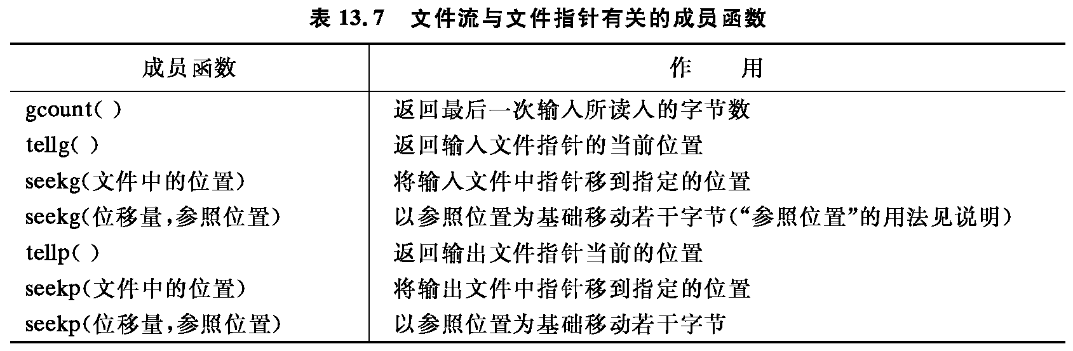
与文件指针有关的成员函数
在磁盘文件中有一个文件指针，用来指明当前读写的位置，对于二进制文件允许对指针进行控制。

Slide 364
说明：
“参照位置”参数是下面三者之一：
ios::beg 文件开头（默认值）
ios::cur 指针当前位置
ios::end 文件末尾
“位移量”参数为long型整数，正数表示向前（文件尾方向）移动，负数表示向后（文件头方向）移动。
例：infile.seekg(100);
infile.seekg(-50,ios::cur);
outfile.seekp(-80,ios::end);

Slide 365
例13.16
1001 Li 85 (第1个学生数据)
1004 Wang 54 (第3个学生数据)
1010 ling 96 (第5个学生数据)
1001 Li 85 (输出修改后5个学生数据)
1002 Fun 97.5
1012 Wu 60 (已修改的第3个学生数据)
1006 Tan 76.5
1010 ling 96

Slide 366
13.5 字符串流
文件流：以外存文件为输入输出对象的数据流。
字符串流：以内存中用户定义的字符数组(字符串)为输入输出的对象。称内存流。
字符串流类
istrstream
ostrstream
strstream

Slide 367
字符串类的特点
(1) 输出时数据流向内存的一个存储空间。输入时从内存存储空间读取数据。
(2) 字符串流对象关联的是内存的一个字符数组，无需打开和关闭文件。
(3) 关联的字符数组中没有结束标志，要指定一个特殊字符作为结束符，在向字符数组写入全部数据后要写入此字符。

Slide 368
1. 建立输出字符串流对象
构造函数原型
ostrstream::ostrstream(char *buffer,int n,int mode=ios::out);
buffer：指向字符数组首元素的指针
n：流缓冲区的大小
mode:：可选，默认为ios::out
ostrstream strout(ch1,20);

Slide 369
2. 建立输入字符串流对象
提供了两个带参的构造函数
istrstream::istrstream(char *buffer);
istrstream::istrstream(char *buffer,int n);
istrstream strin(ch2);
istrstream strin(ch2,20);

Slide 370
例13.17 将一组数据保存在字符数组中
#include <strstream>
struct student
{int num; char name[20]; float score;}
void main( ) {
student stud[3]={1001,"Li",78,1002,"Wang",89.5,
1004,"Fun",90};
char c[50];
ostrstream strout(c,30);
for(int i=0;i<3;i++)
strout<<stud[i].num<<stud[i].name<<stud[i].score;
strout<<ends; //插入'\0'
cout<<"array c:"<<c<<endl;
}
array c:
1001Li781002Wang89.51004Fun90

Slide 371
例13.18
#include <strstream>
void main( )
{char c[50]="12 34 65 -23 -32 33 61 99 321 32";
int a[10],i,j,t;
cout<<"array c:"<<c<<endl; //显示数组中的字符串
istrstream strin(c,sizeof(c));
for(i=0;i<10;i++)
strin>>a[i]; //从c读入10个整数赋给a
cout<<"array a:";
for(i=0;i<10;i++)
cout<<a[i]<<" "; //显示整型数组a各元素
cout<<endl;

Slide 372
13.5 字符串流
与字符串流关联的字符数组
相当于内存中的临时仓库，用来存放各种类型的数据(ASCII)，需要时从中读回。
相当于标准设备，但标准设备不能保存数据，而字符数组的内容可随时用ASCII字符输出。
比外存文件使用方便，不必建立文件(无需打开与关闭)，存取速度快。
生命周期与其所在的模块(如主函数)相同。只能作为临时存储空间。

Slide 373
小结（Summary）
主要内容
I/O流的概念、输出流、输入流、输入/输出流。
ASCII文件与二进制文件
文件操作与文件流
使用I/O流类库实现文件输入/输出

